Slide 1
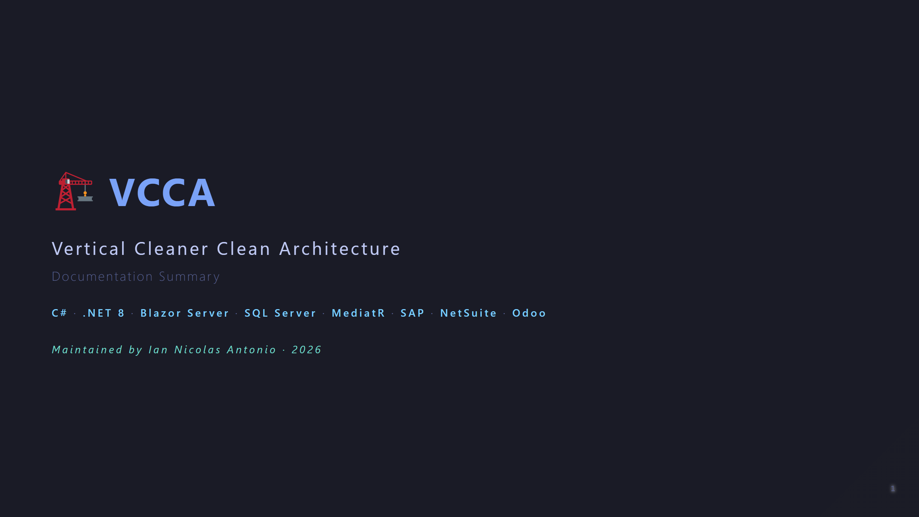
Notes:
═══════════════════════════════════════════════════ SLIDE 01 — TITLE ════════════════════════════════════════════════════

Slide 2
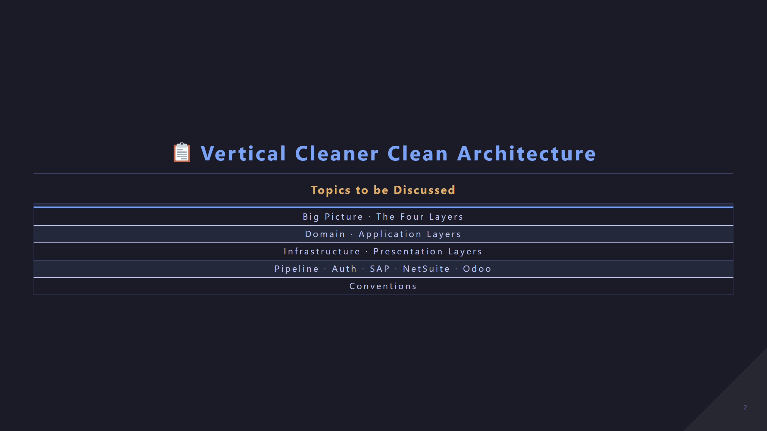
Notes:
═══════════════════════════════════════════════════ SLIDE 02 — SUMMARY ════════════════════════════════════════════════════

Slide 3
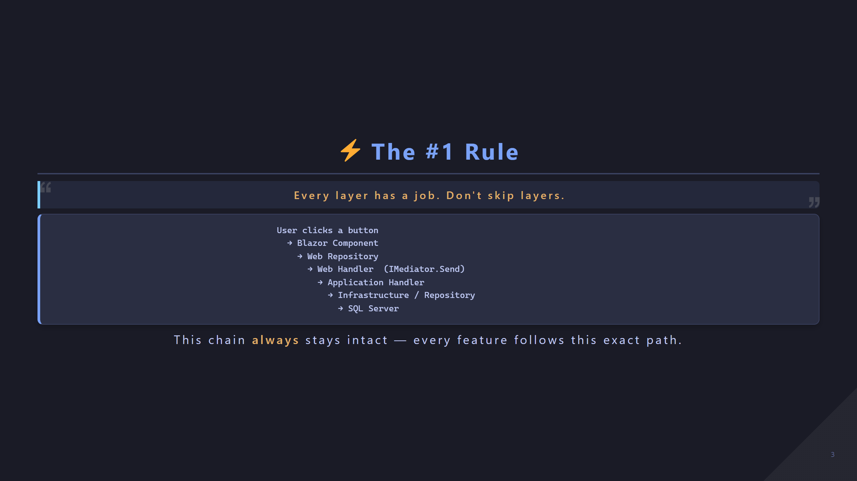
Notes:
═══════════════════════════════════════════════════ SLIDE 03 — THE #1 RULE ════════════════════════════════════════════════════

Slide 4

Notes:
═══════════════════════════════════════════════════ PART 1 DIVIDER — BIG PICTURE ════════════════════════════════════════════════════

Slide 5
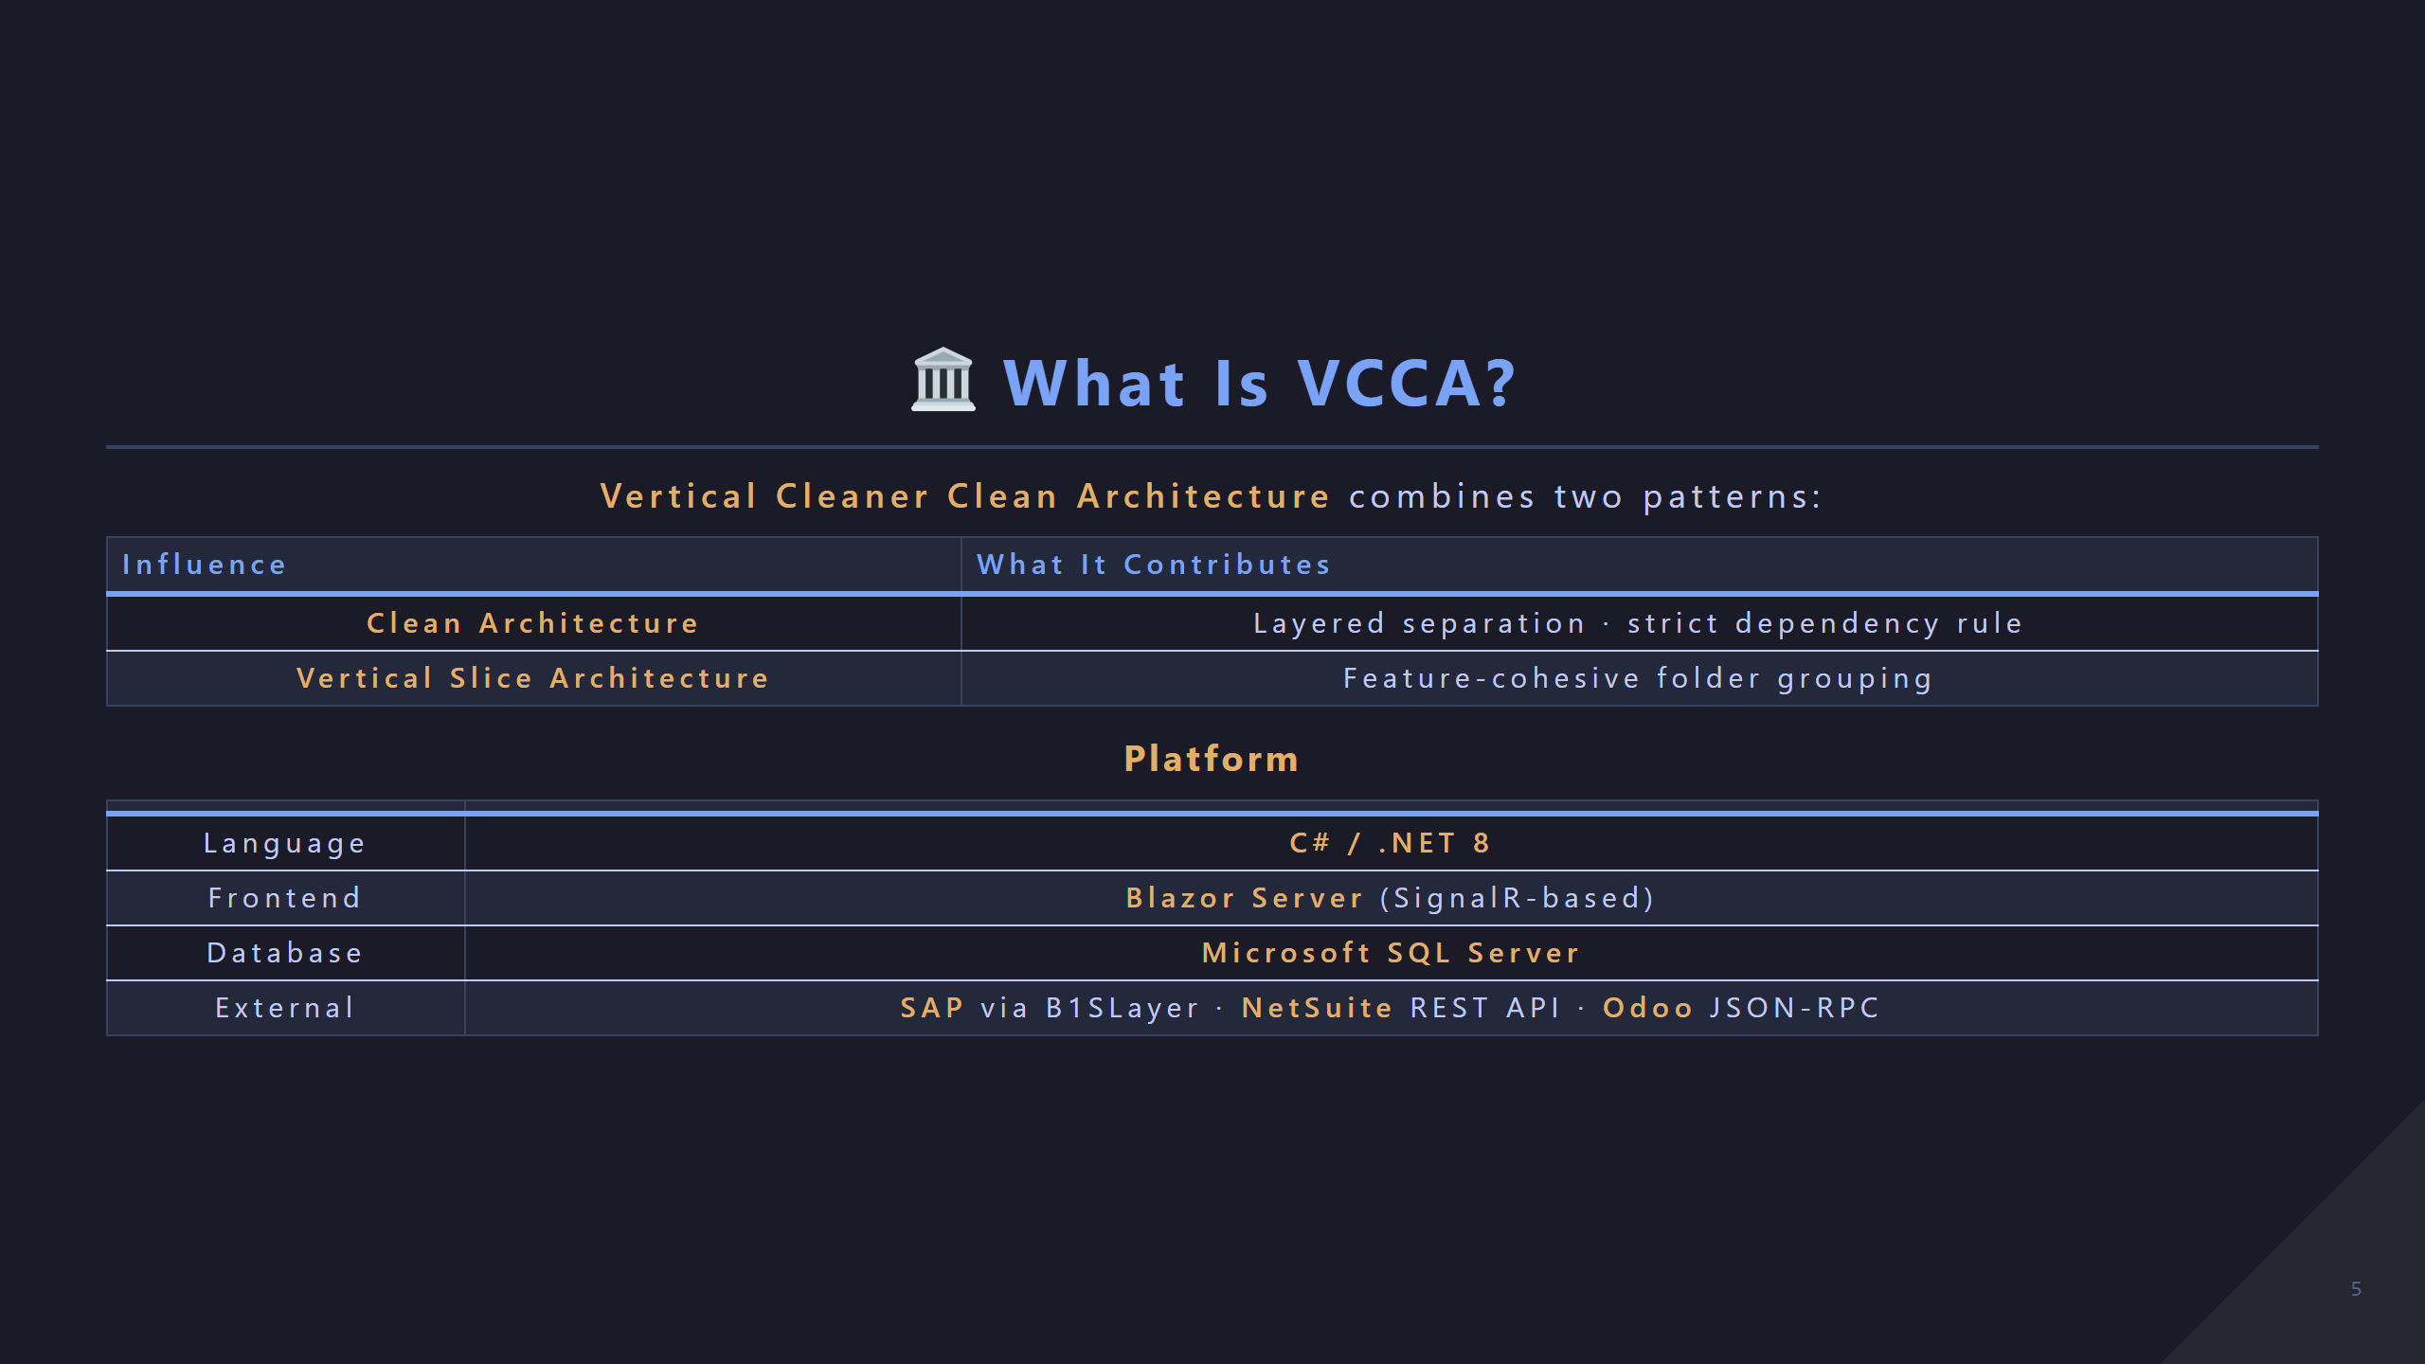
Notes:
═══════════════════════════════════════════════════ SLIDE 04 — WHAT IS VCCA ════════════════════════════════════════════════════

Slide 6
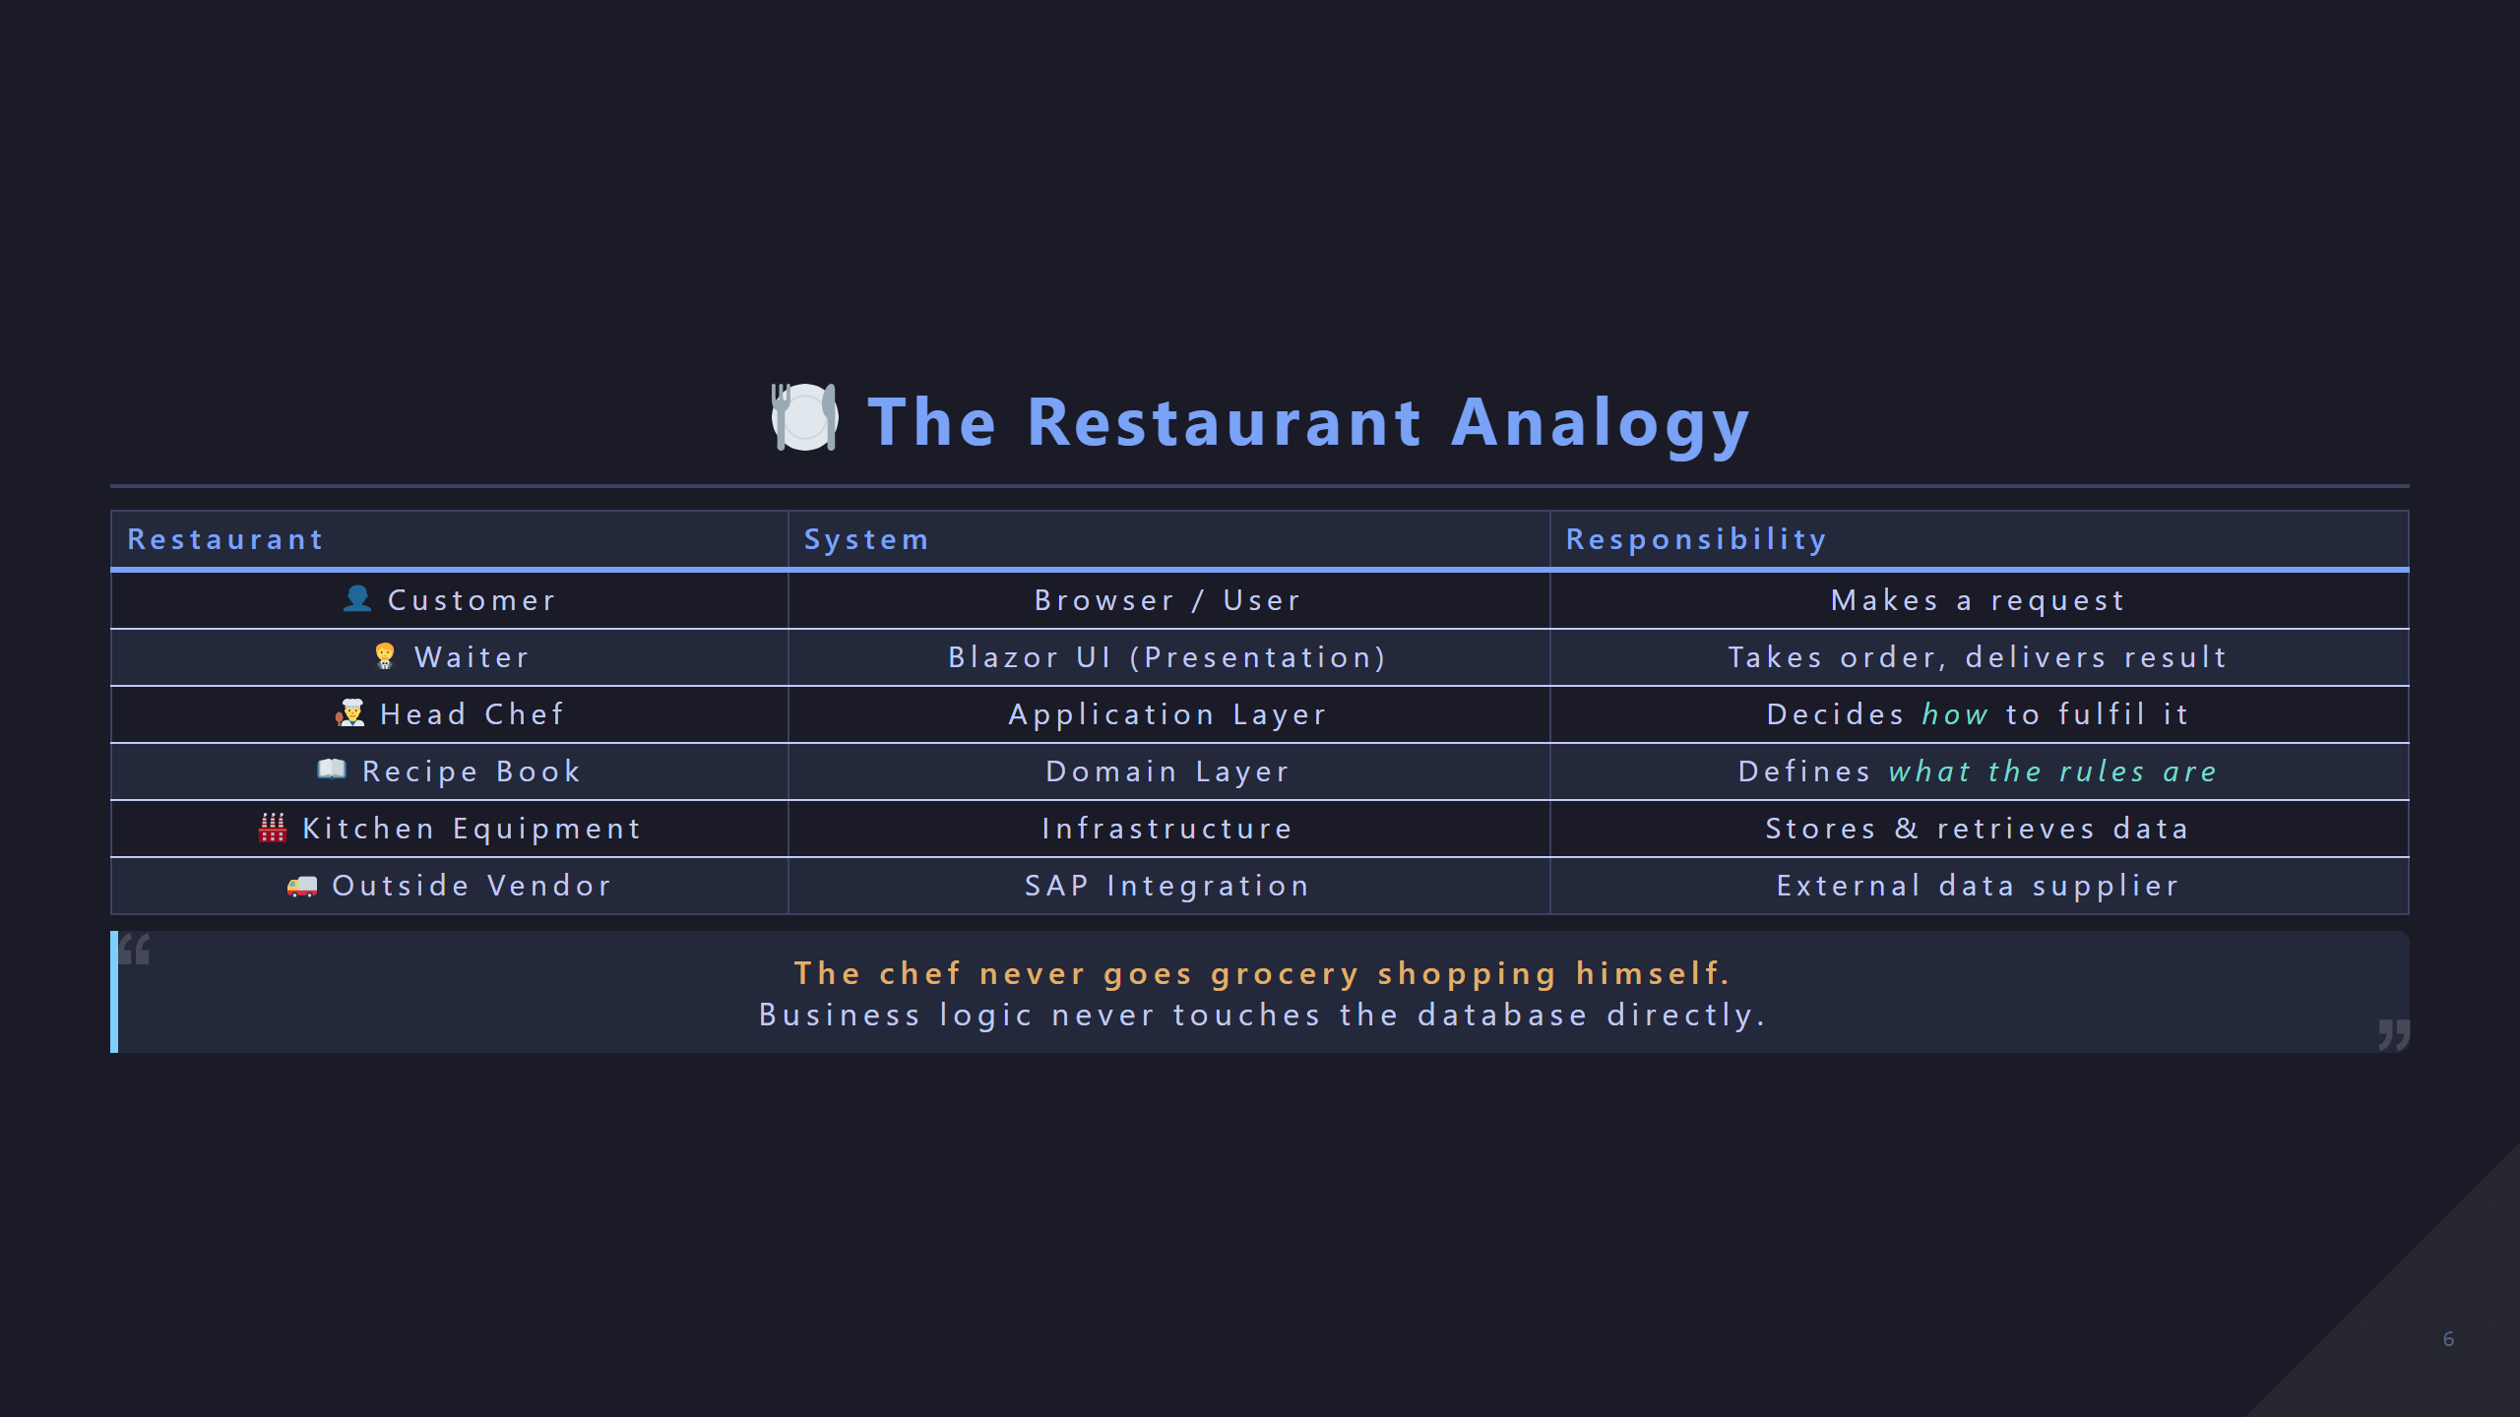
Notes:
═══════════════════════════════════════════════════ SLIDE 05 — RESTAURANT ANALOGY ════════════════════════════════════════════════════

Slide 7
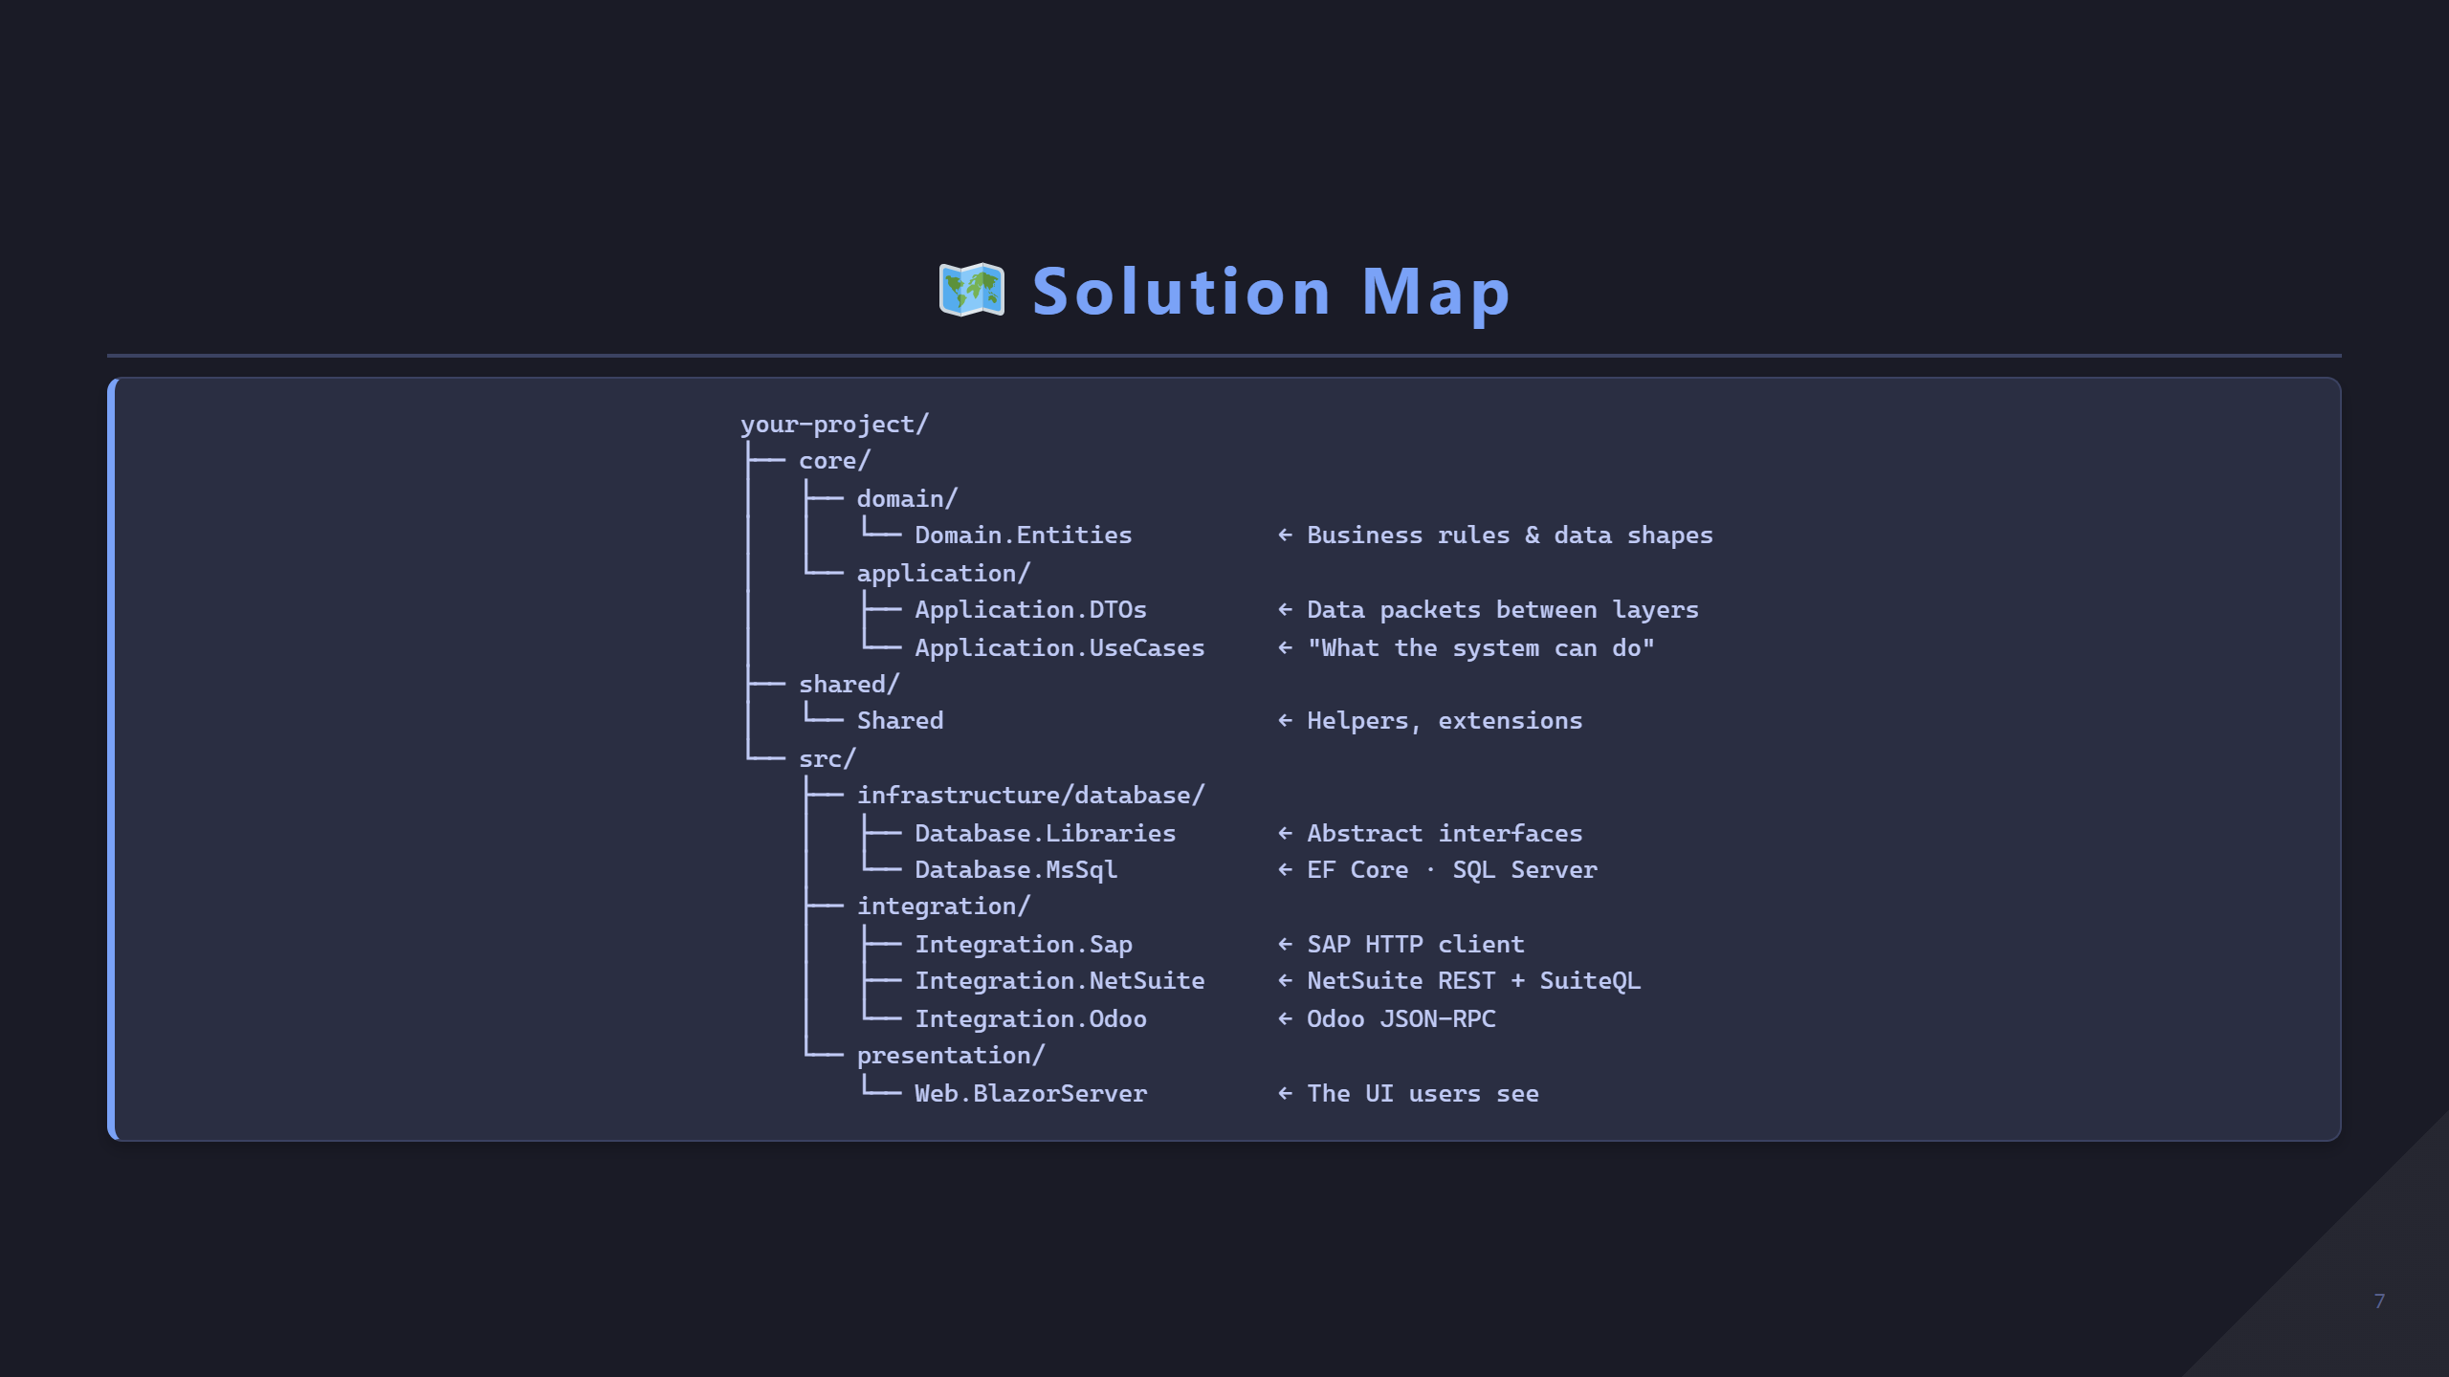
Notes:
═══════════════════════════════════════════════════ SLIDE 06 — SOLUTION MAP ════════════════════════════════════════════════════

Slide 8
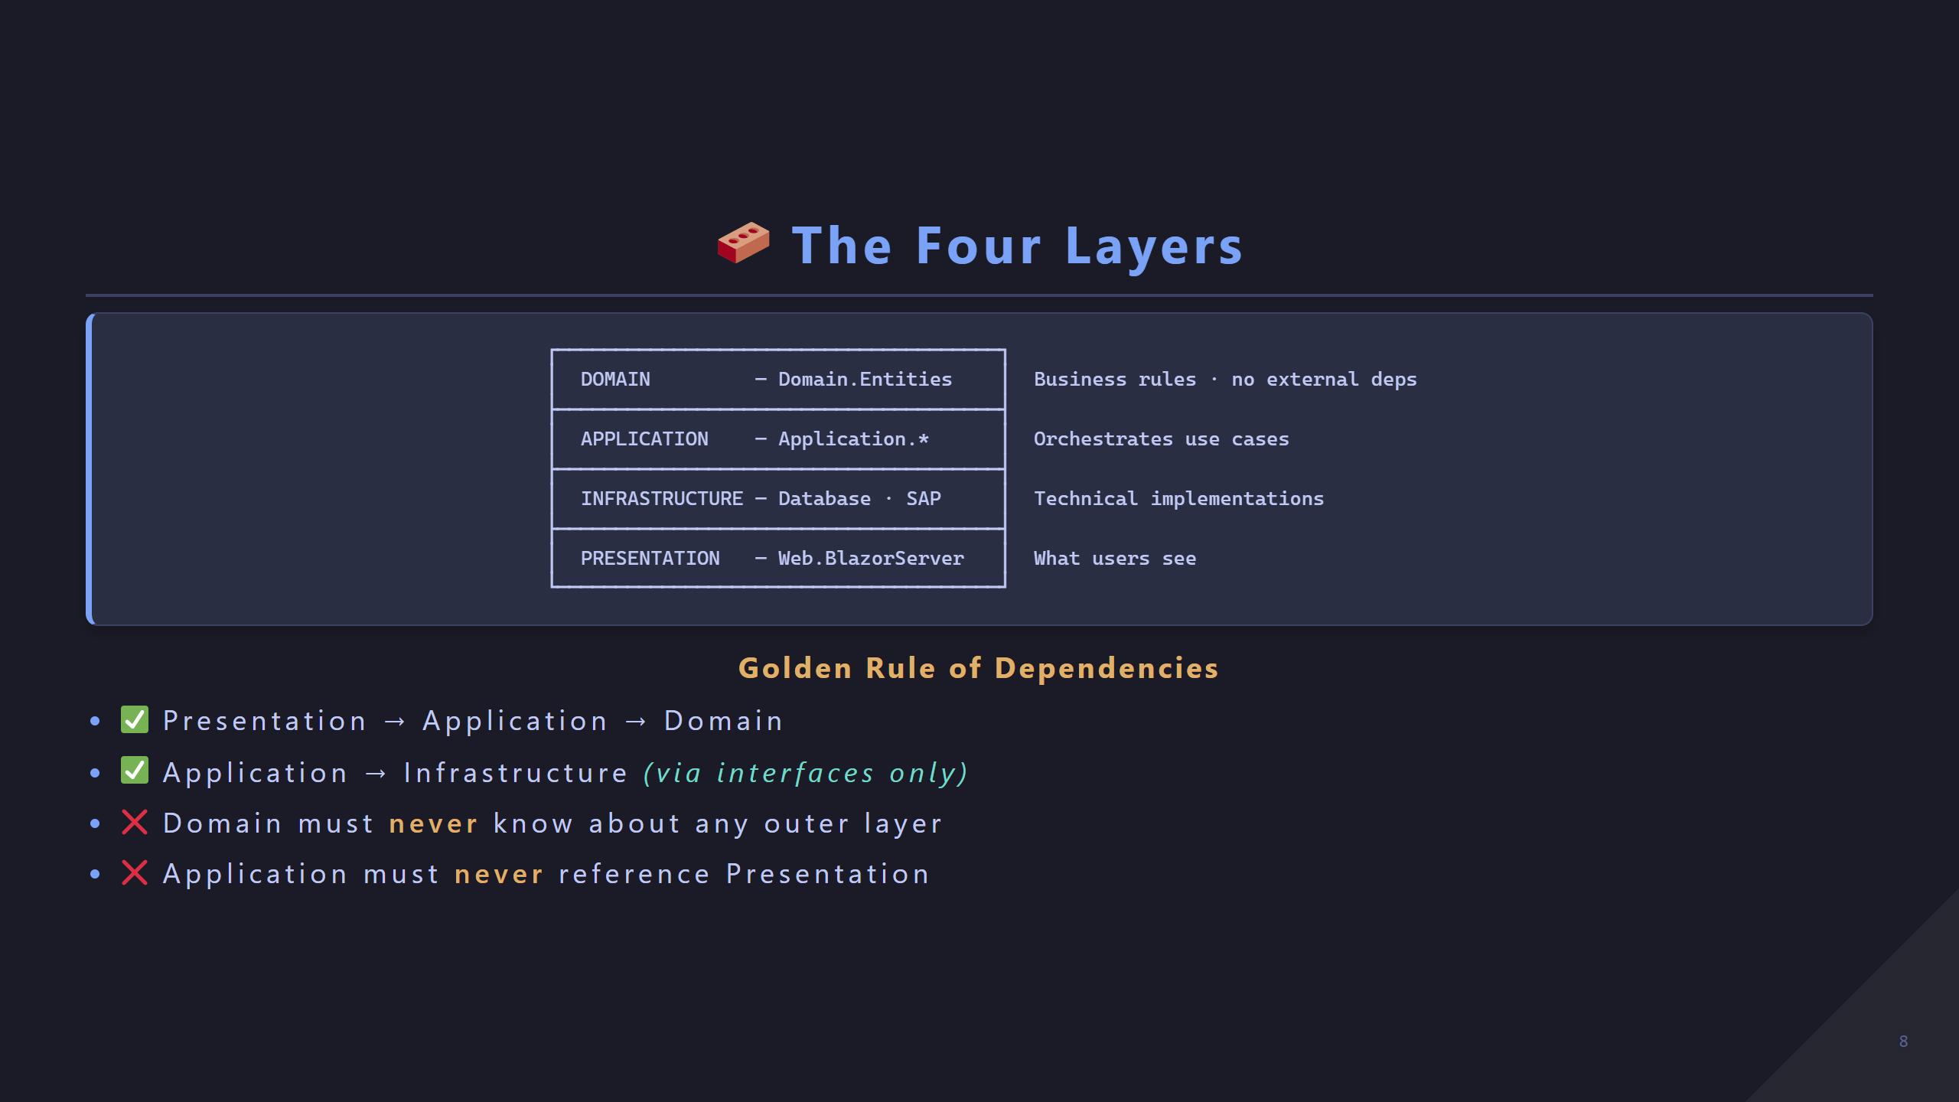
Notes:
═══════════════════════════════════════════════════ SLIDE 07 — THE FOUR LAYERS ════════════════════════════════════════════════════

Slide 9
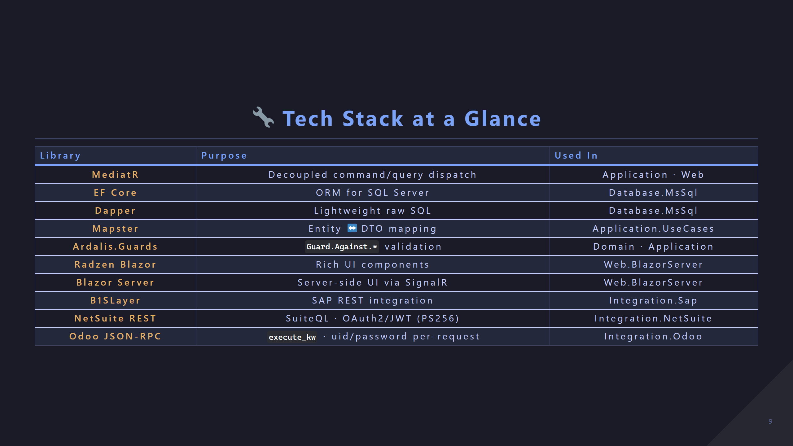
Notes:
═══════════════════════════════════════════════════ SLIDE 08 — TECH STACK ════════════════════════════════════════════════════

Slide 10
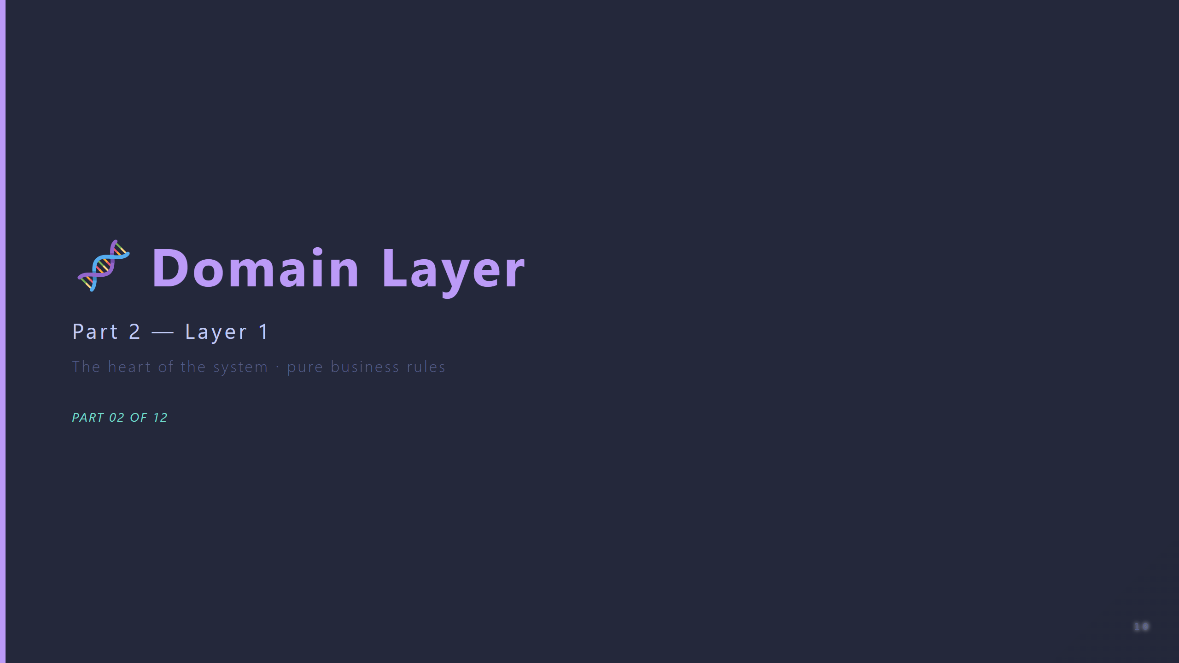
Notes:
═══════════════════════════════════════════════════ PART 2 DIVIDER — DOMAIN ════════════════════════════════════════════════════

Slide 11
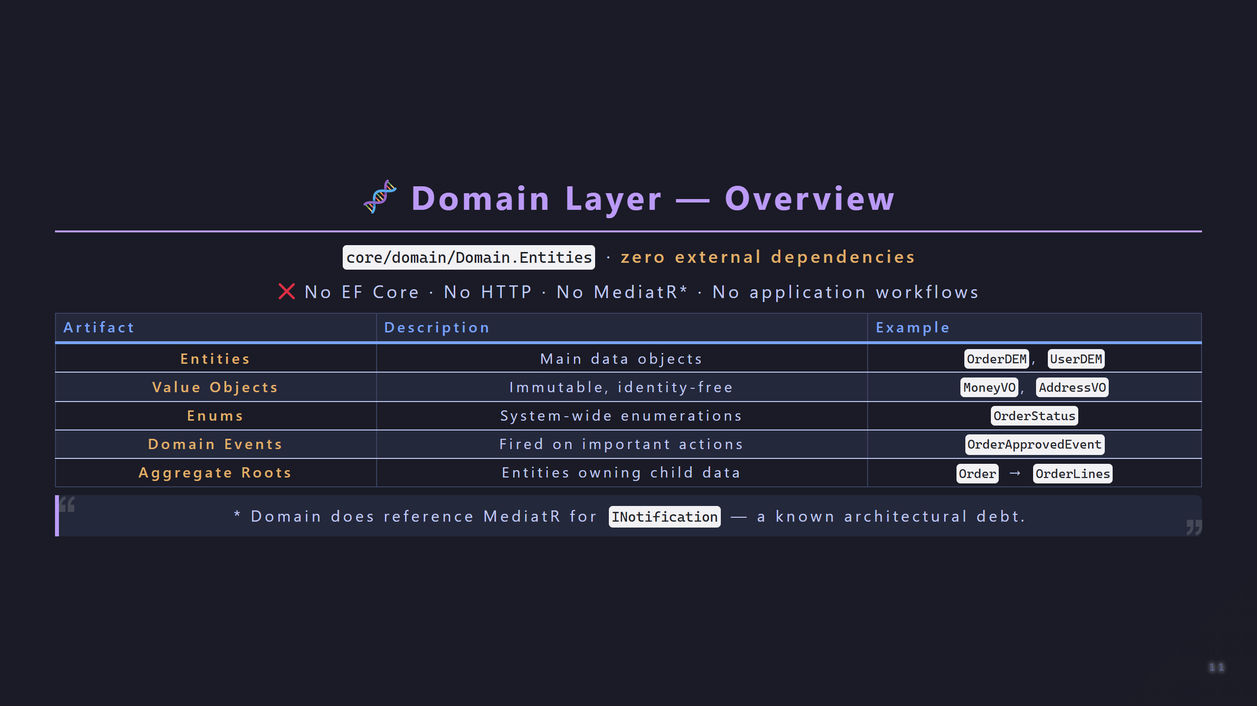
Notes:
═══════════════════════════════════════════════════ SLIDE 09 — DOMAIN OVERVIEW ════════════════════════════════════════════════════

Slide 12
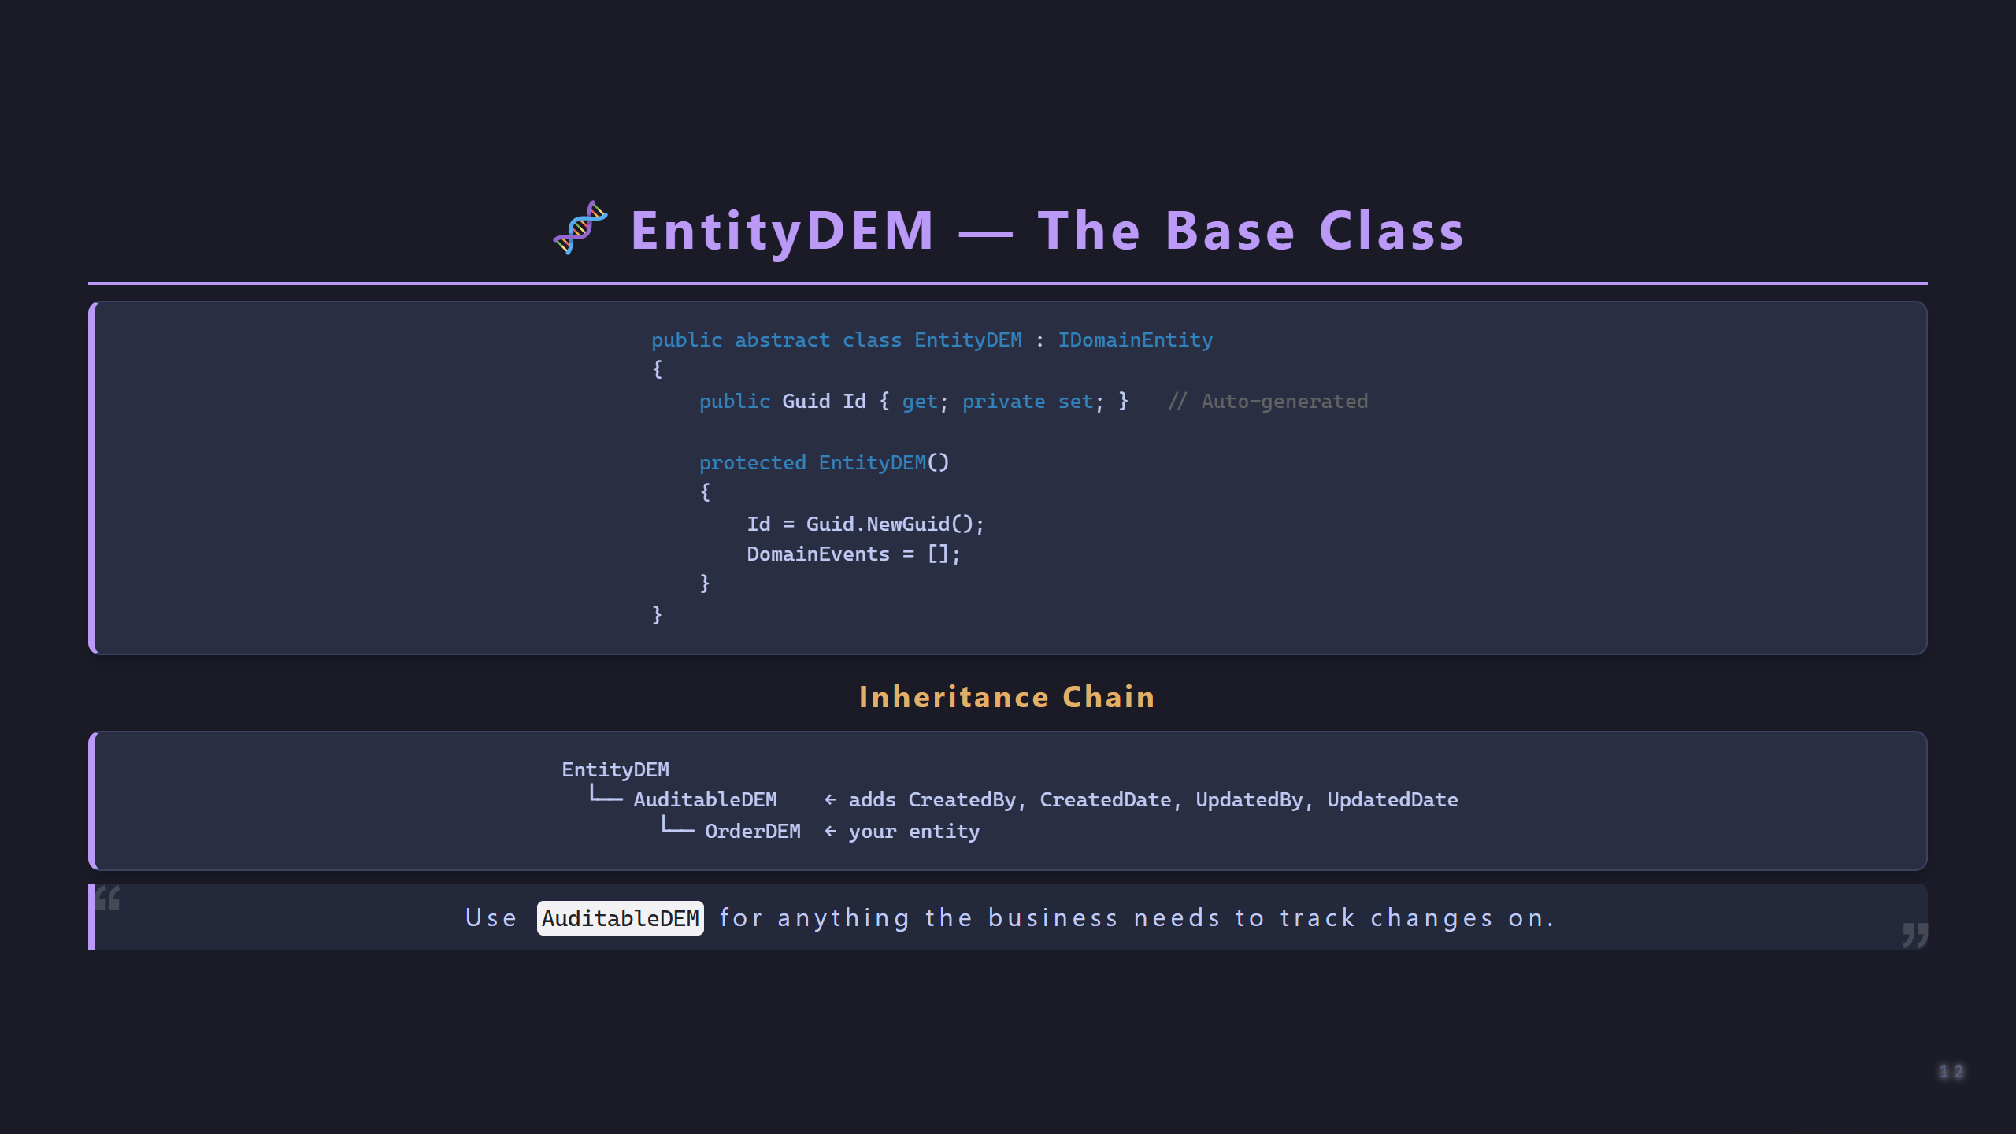
Notes:
═══════════════════════════════════════════════════ SLIDE 10 — ENTITYDEM BASE ════════════════════════════════════════════════════

Slide 13
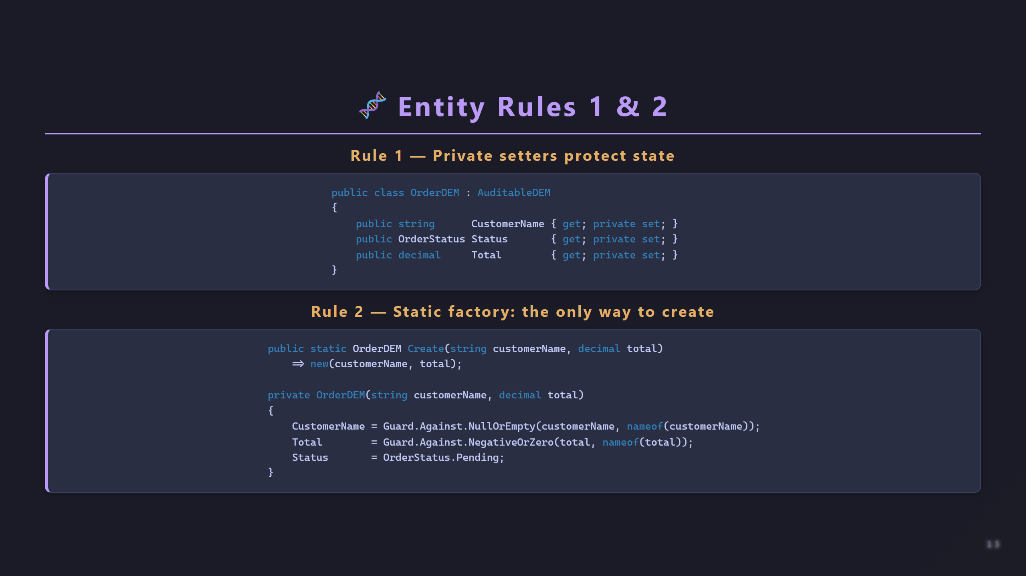
Notes:
═══════════════════════════════════════════════════ SLIDE 11 — ENTITY RULES 1 & 2 ════════════════════════════════════════════════════

Slide 14
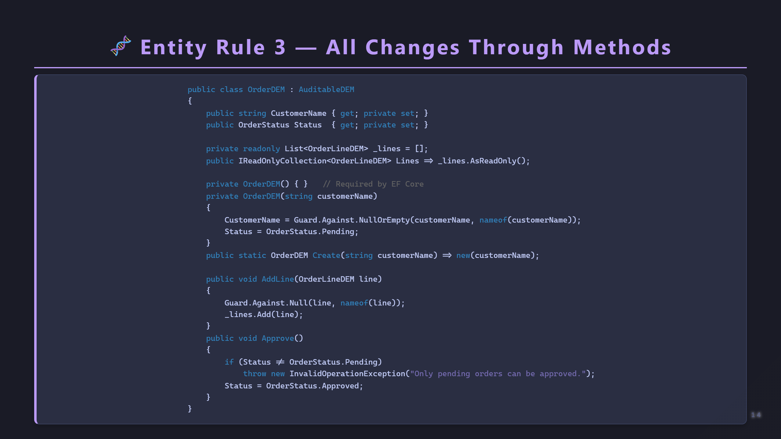
Notes:
═══════════════════════════════════════════════════ SLIDE 12 — ENTITY RULE 3 + FULL EXAMPLE ════════════════════════════════════════════════════

Slide 15
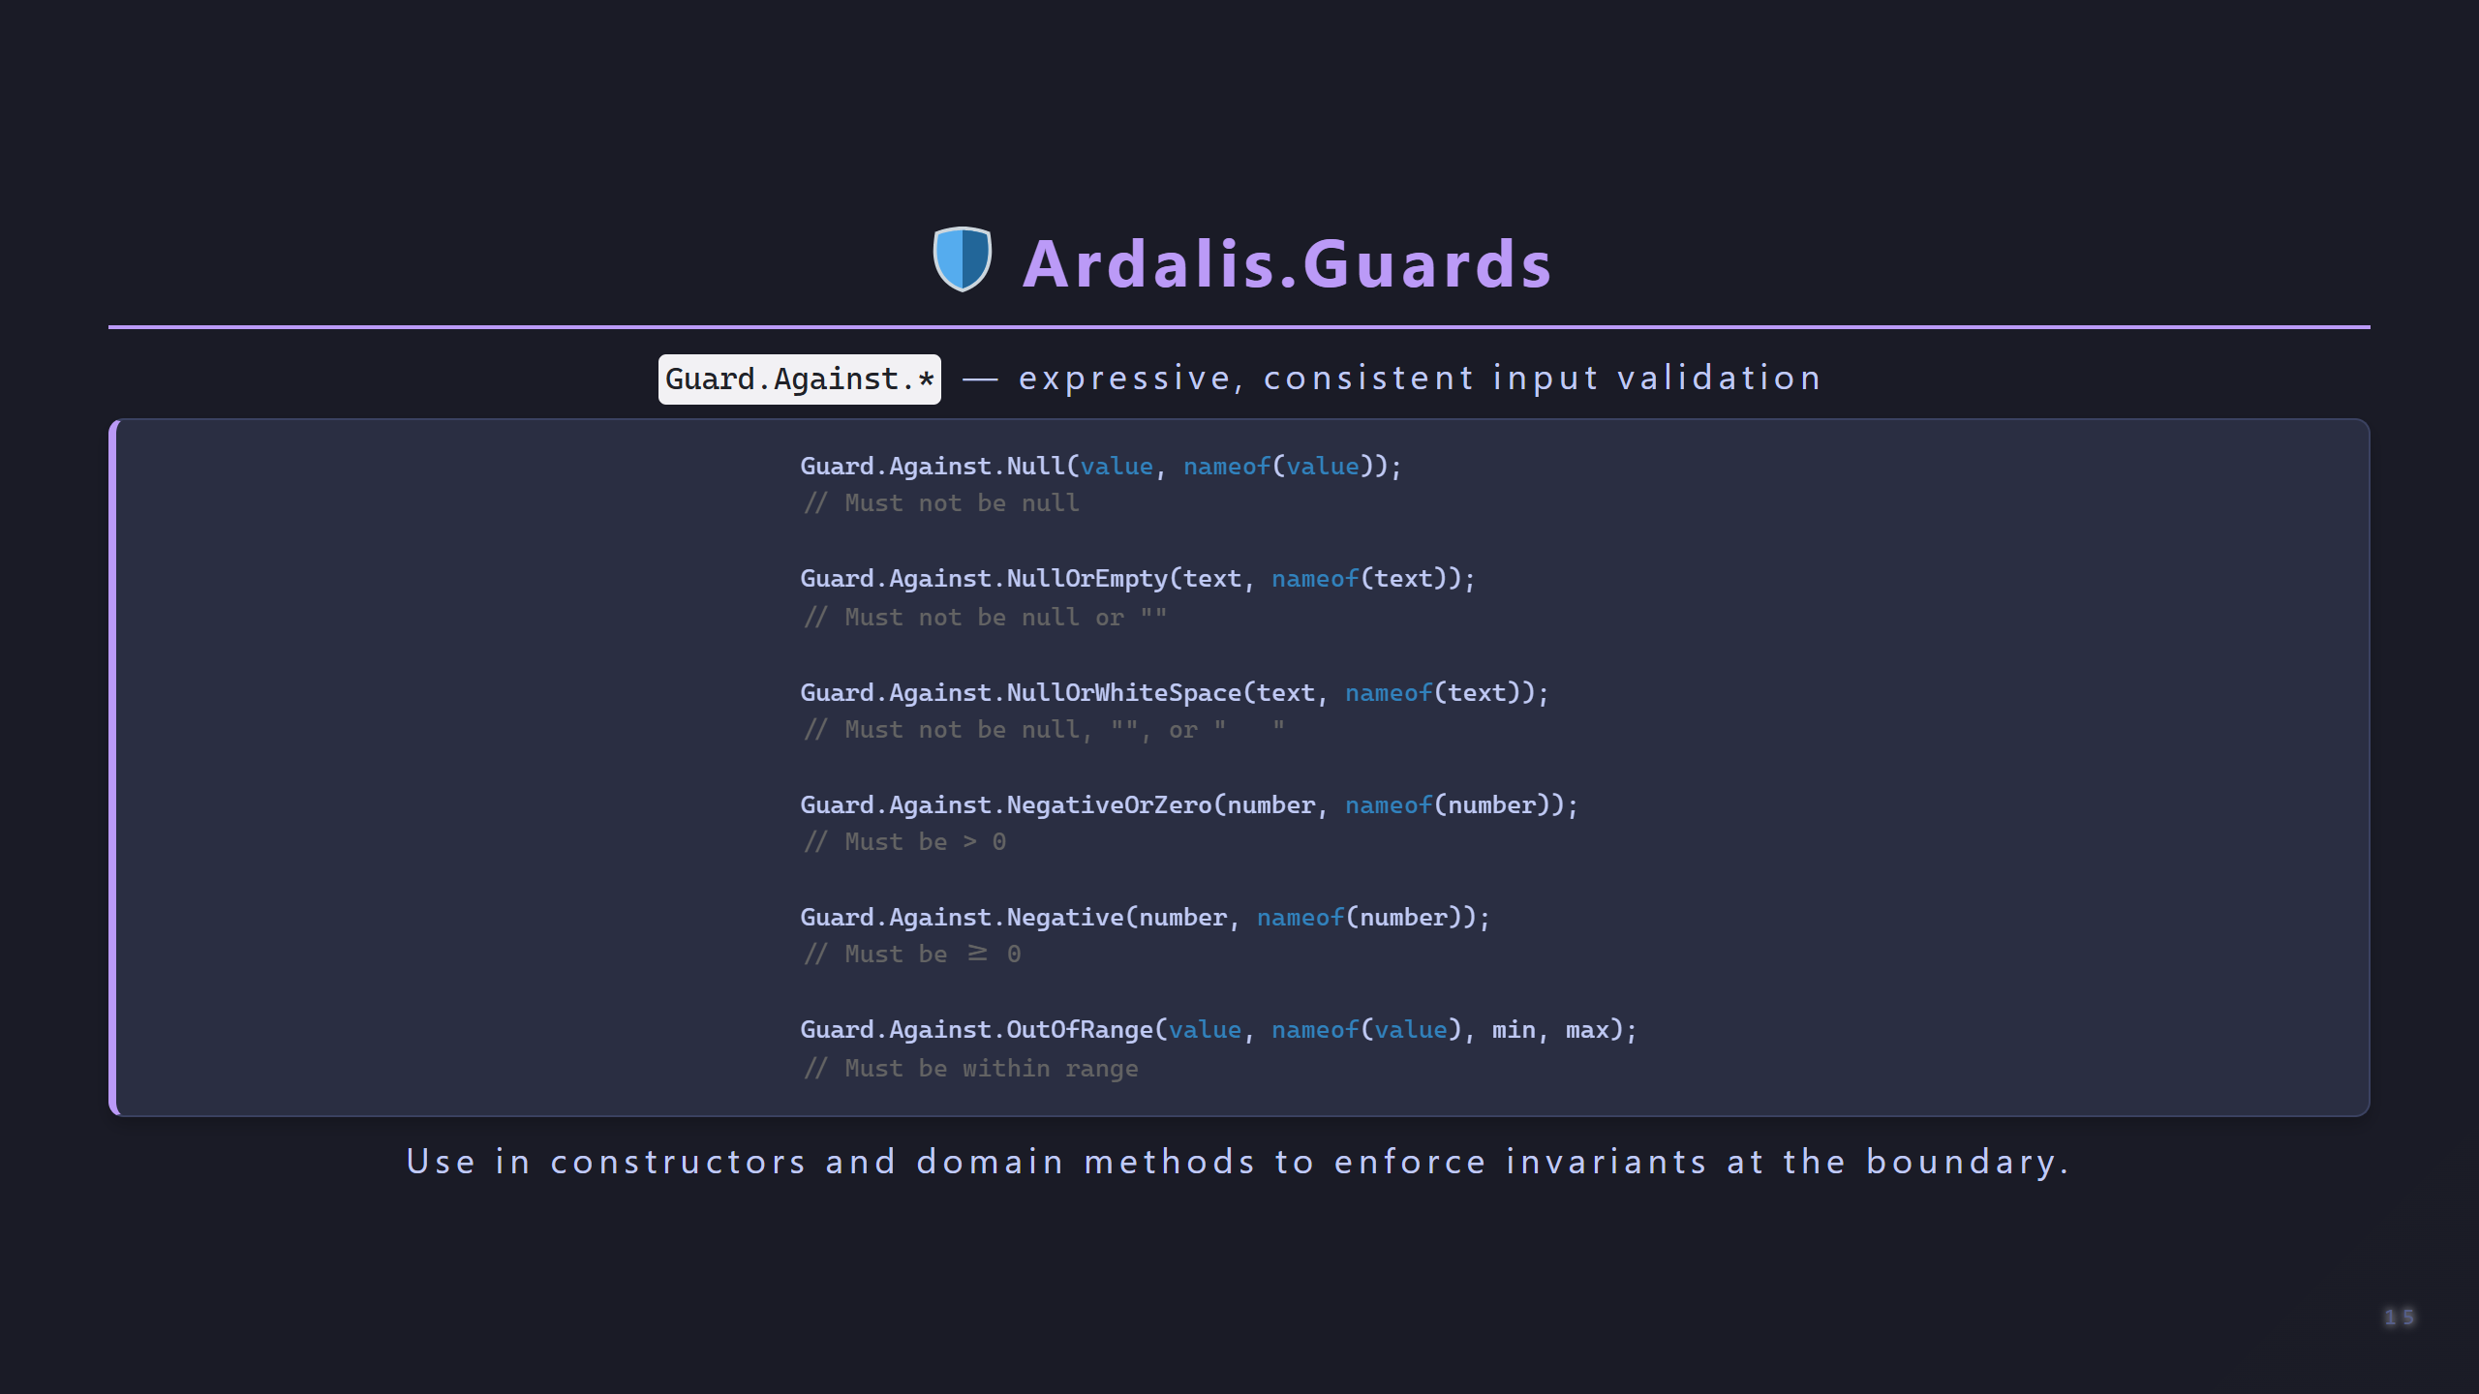
Notes:
═══════════════════════════════════════════════════ SLIDE 13 — ARDALIS GUARDS ════════════════════════════════════════════════════

Slide 16
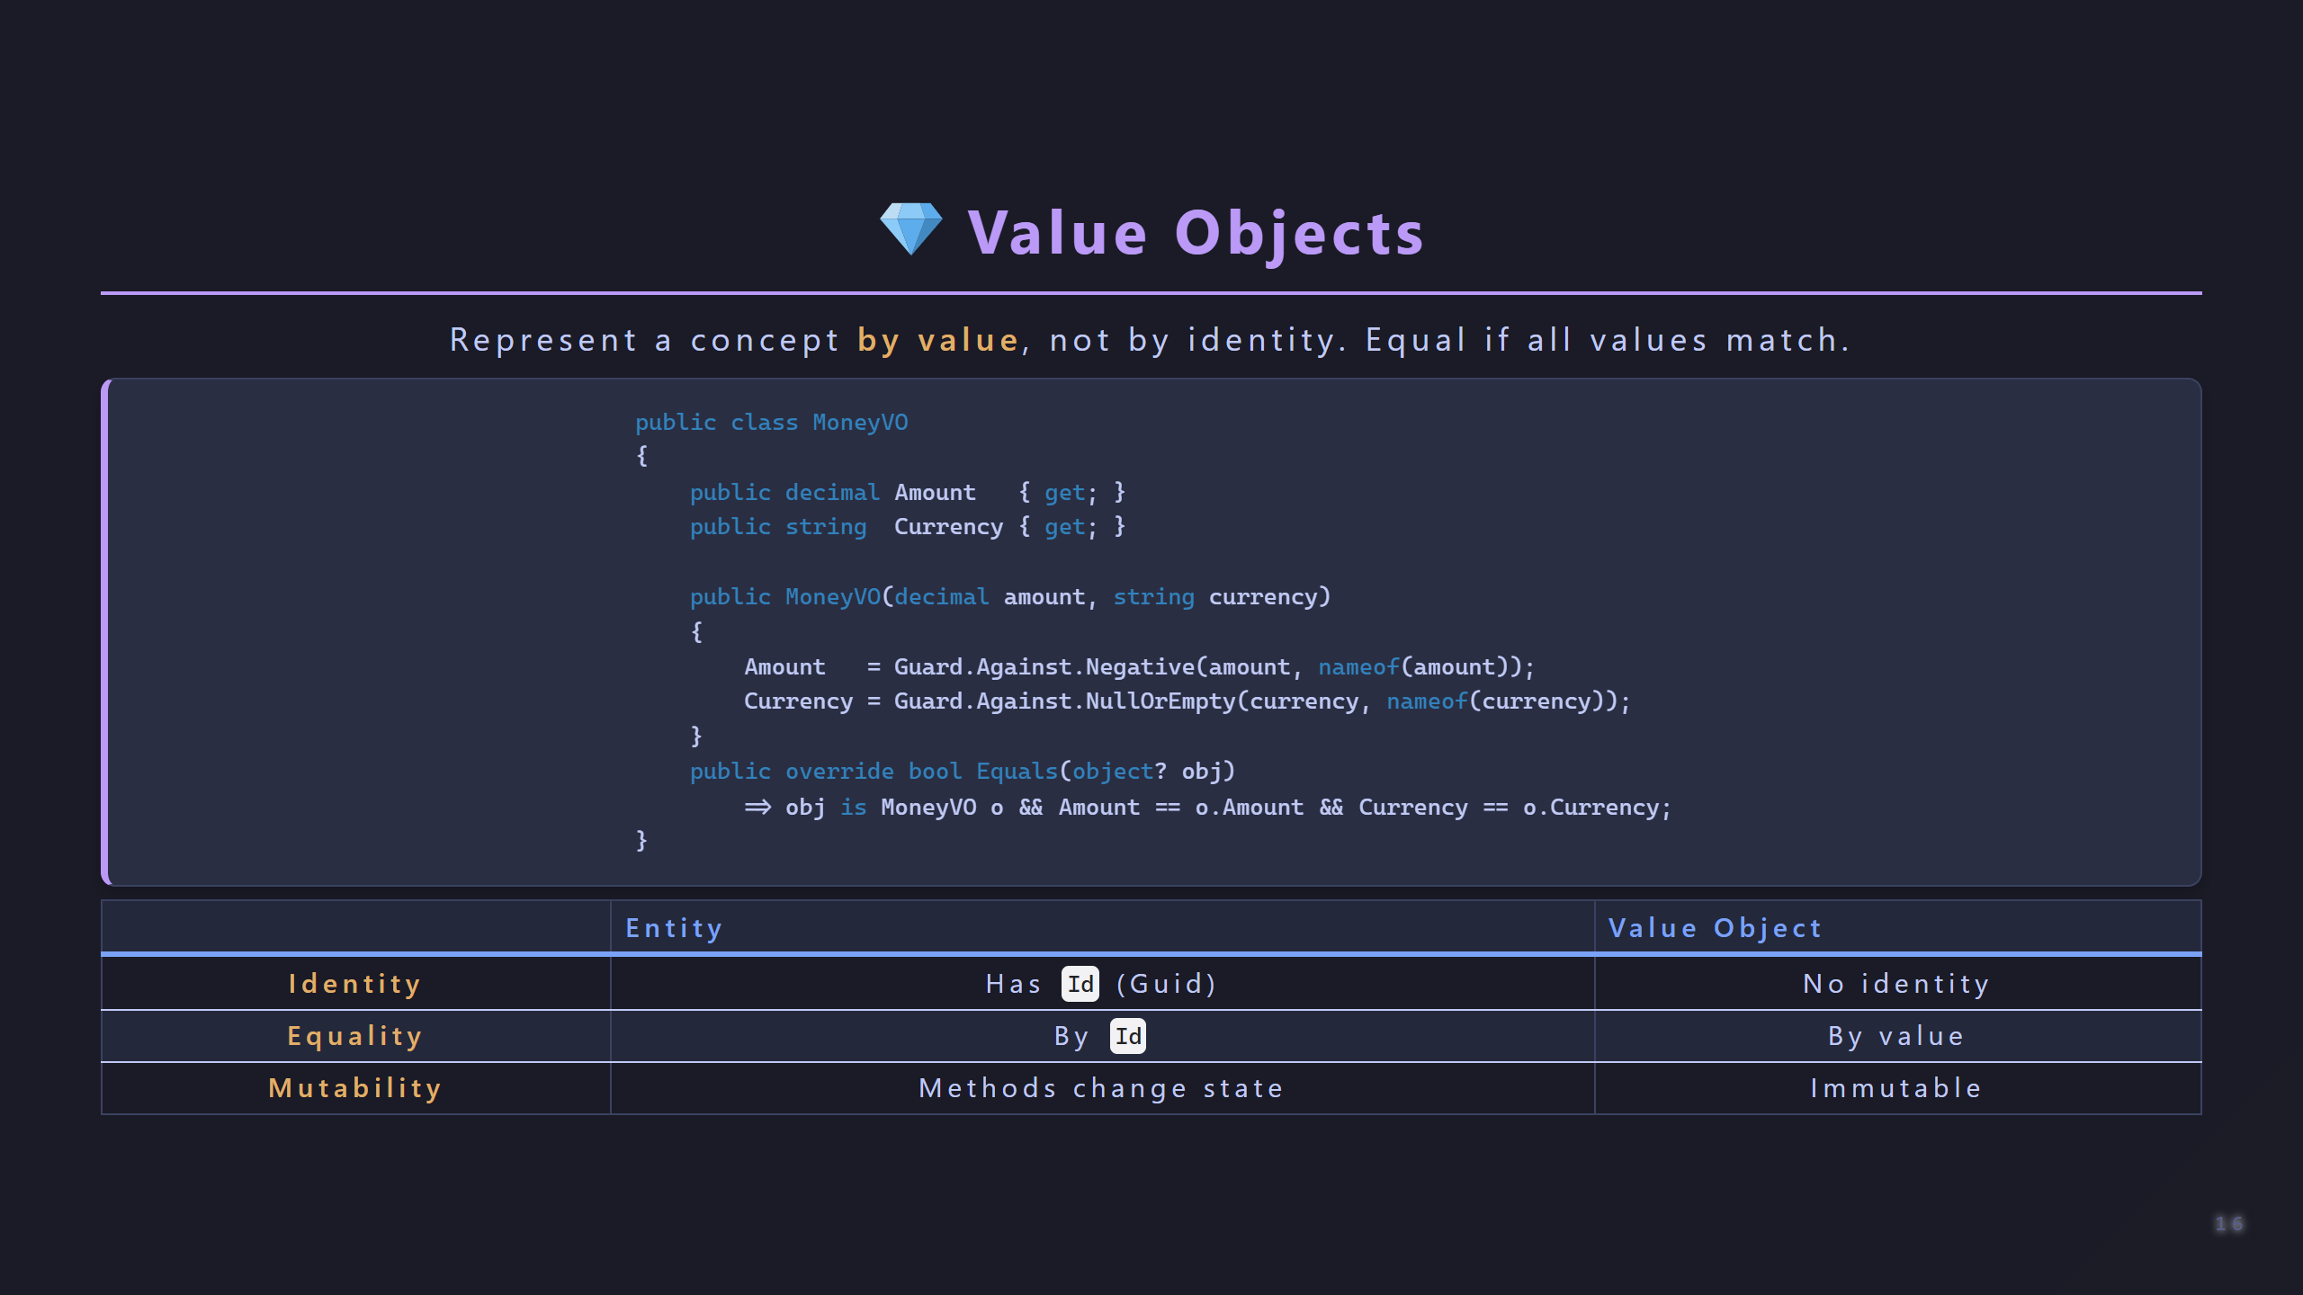
Notes:
═══════════════════════════════════════════════════ SLIDE 14 — VALUE OBJECTS ════════════════════════════════════════════════════

Slide 17
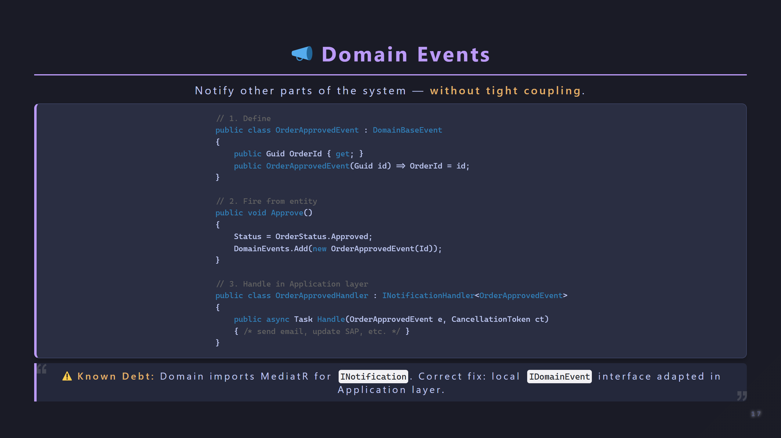
Notes:
═══════════════════════════════════════════════════ SLIDE 15 — DOMAIN EVENTS ════════════════════════════════════════════════════

Slide 18
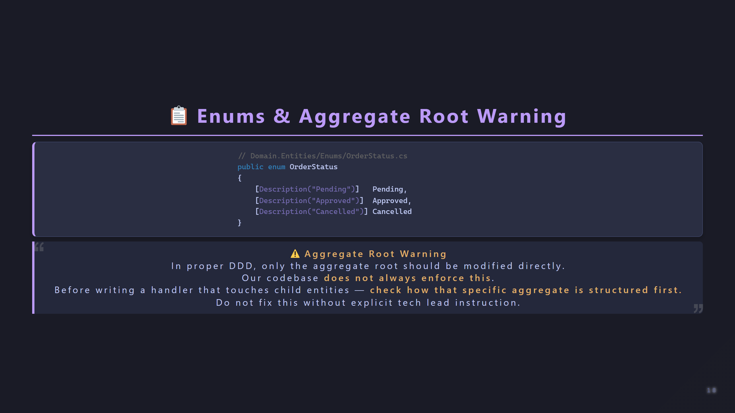
Notes:
═══════════════════════════════════════════════════ SLIDE 16 — ENUMS & AGGREGATE WARNING ════════════════════════════════════════════════════

Slide 19

Notes:
═══════════════════════════════════════════════════ PART 3 DIVIDER — APPLICATION ════════════════════════════════════════════════════

Slide 20
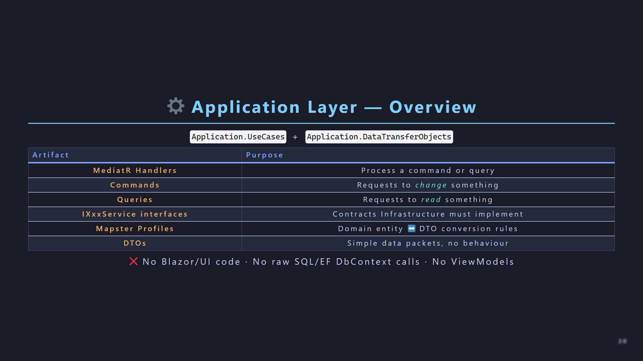
Notes:
═══════════════════════════════════════════════════ SLIDE 17 — APPLICATION OVERVIEW ════════════════════════════════════════════════════

Slide 21
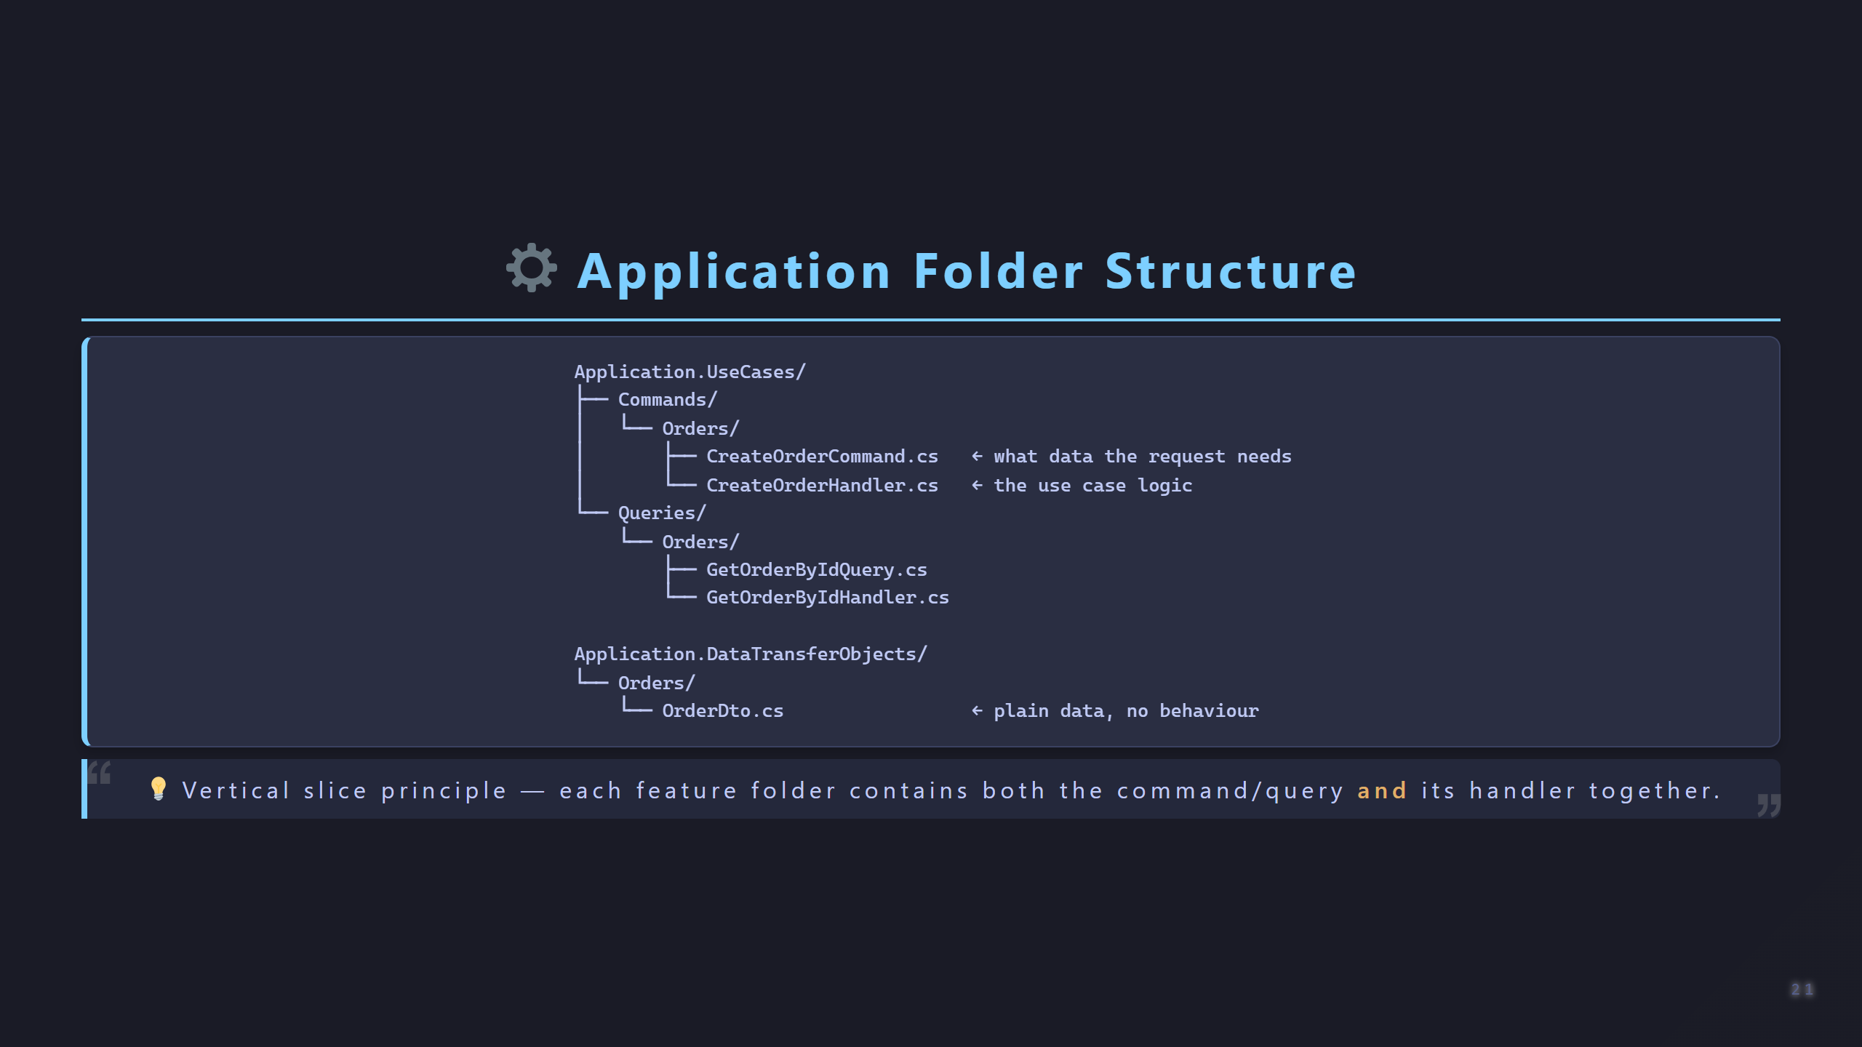
Notes:
═══════════════════════════════════════════════════ SLIDE 18 — APPLICATION FOLDER STRUCTURE ════════════════════════════════════════════════════

Slide 22
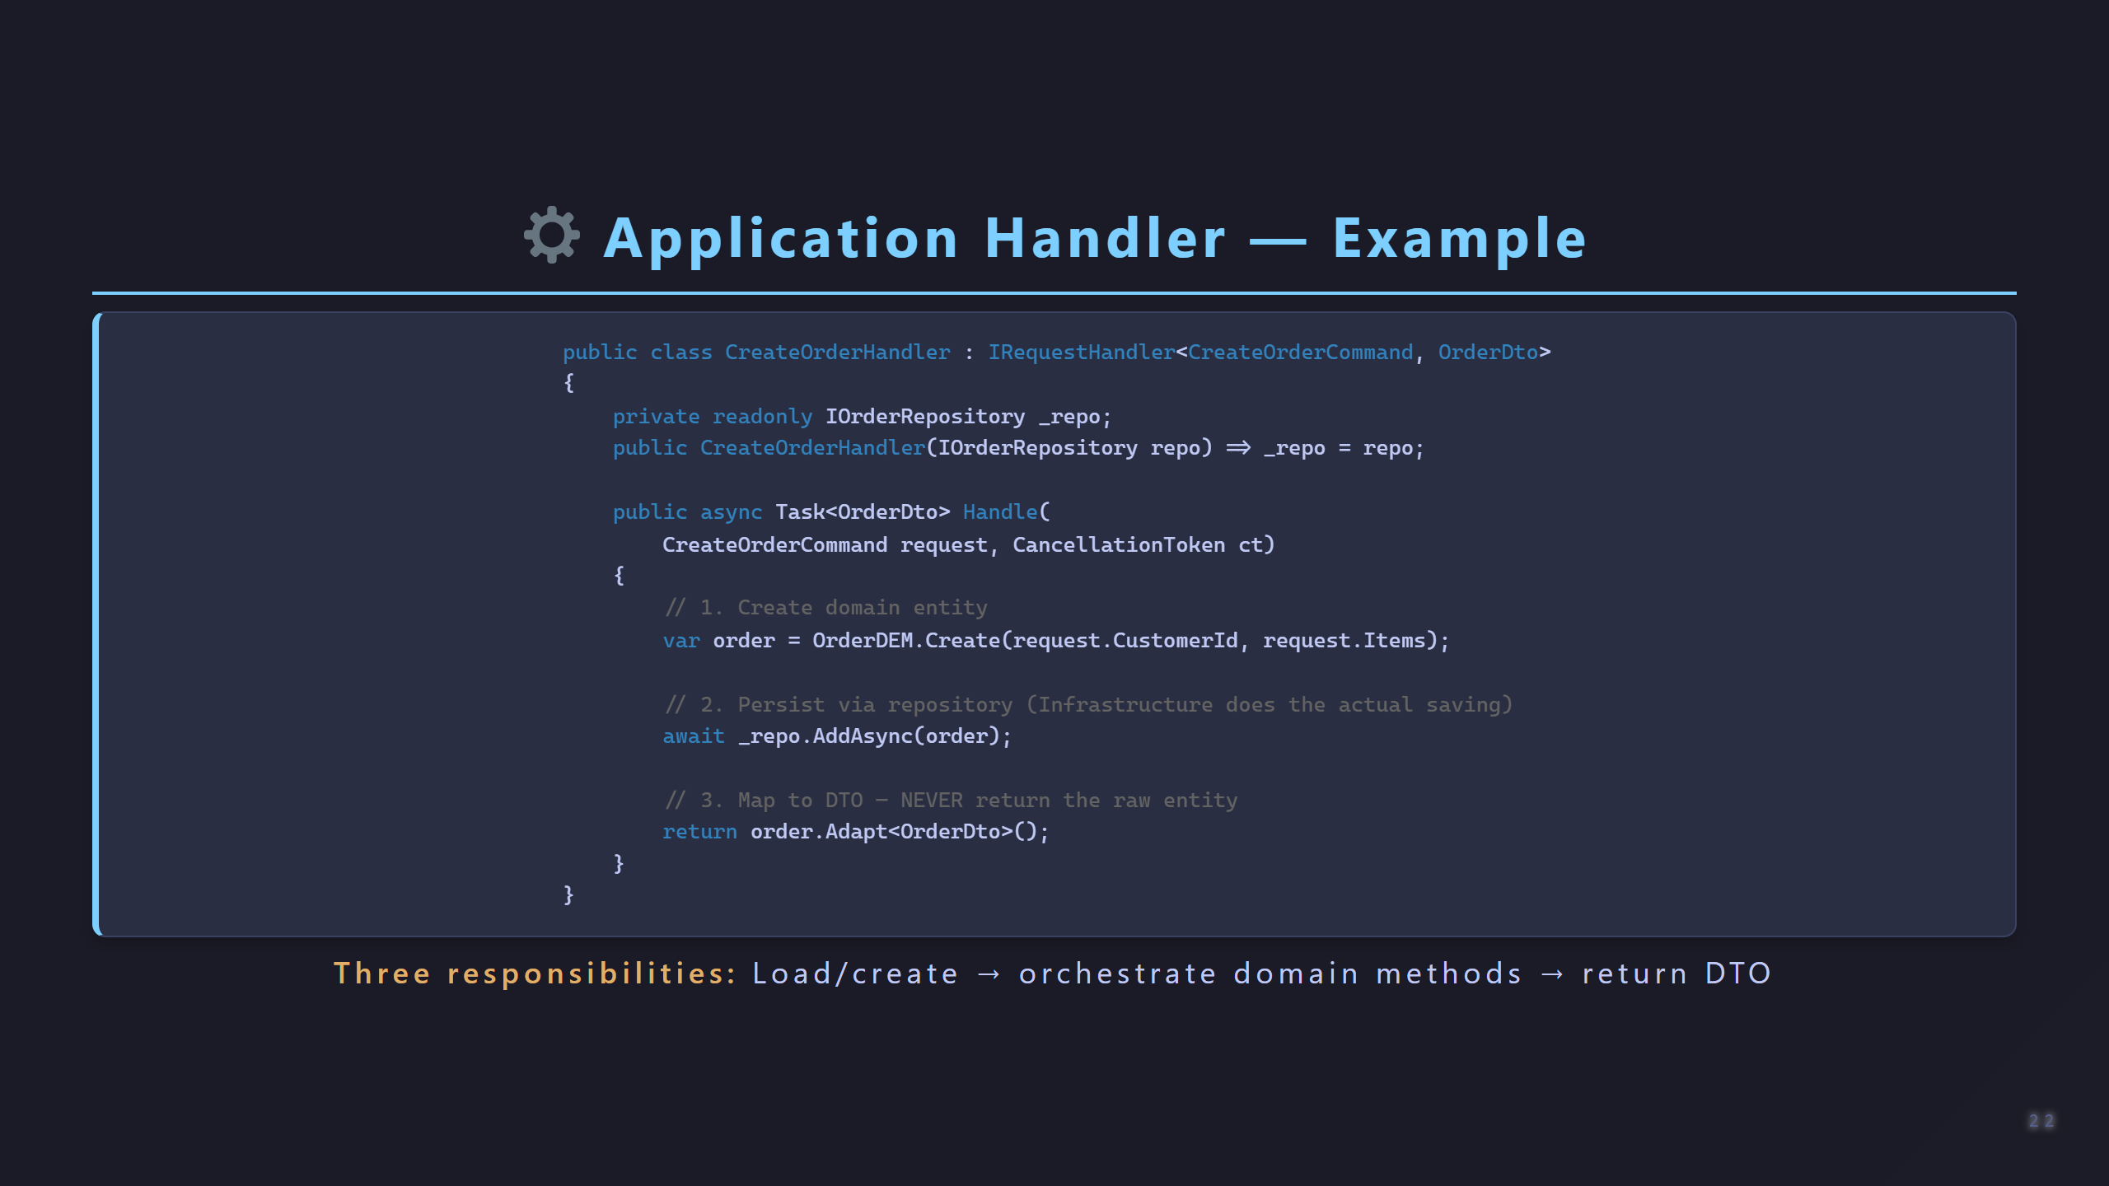
Notes:
═══════════════════════════════════════════════════ SLIDE 19 — HANDLER EXAMPLE ════════════════════════════════════════════════════

Slide 23
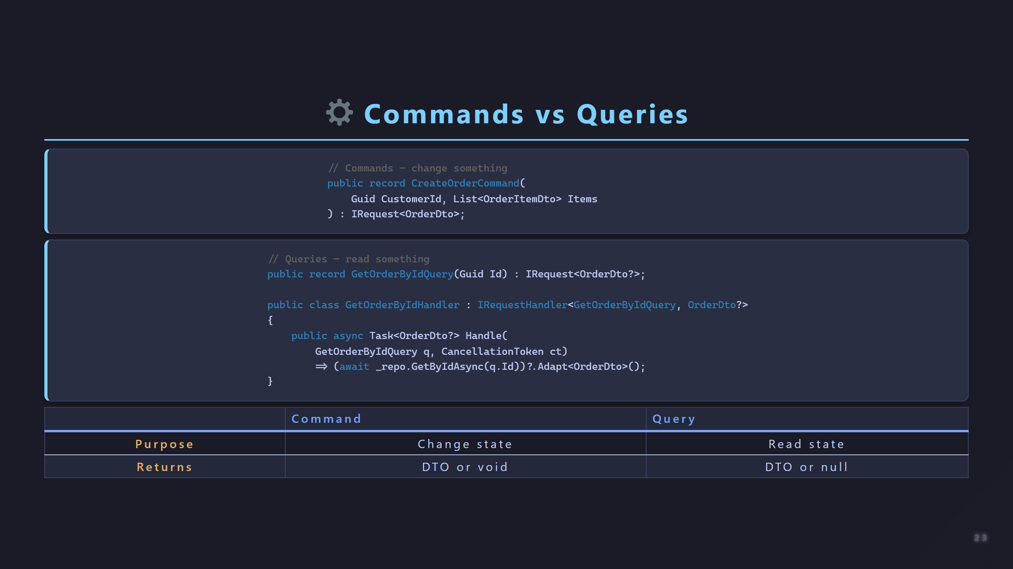
Notes:
═══════════════════════════════════════════════════ SLIDE 20 — COMMANDS VS QUERIES ════════════════════════════════════════════════════

Slide 24
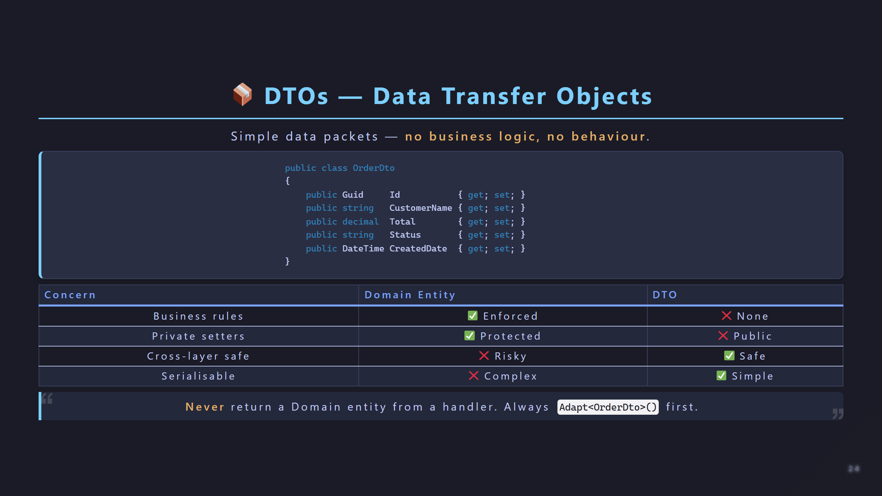
Notes:
═══════════════════════════════════════════════════ SLIDE 21 — DTOS ════════════════════════════════════════════════════

Slide 25
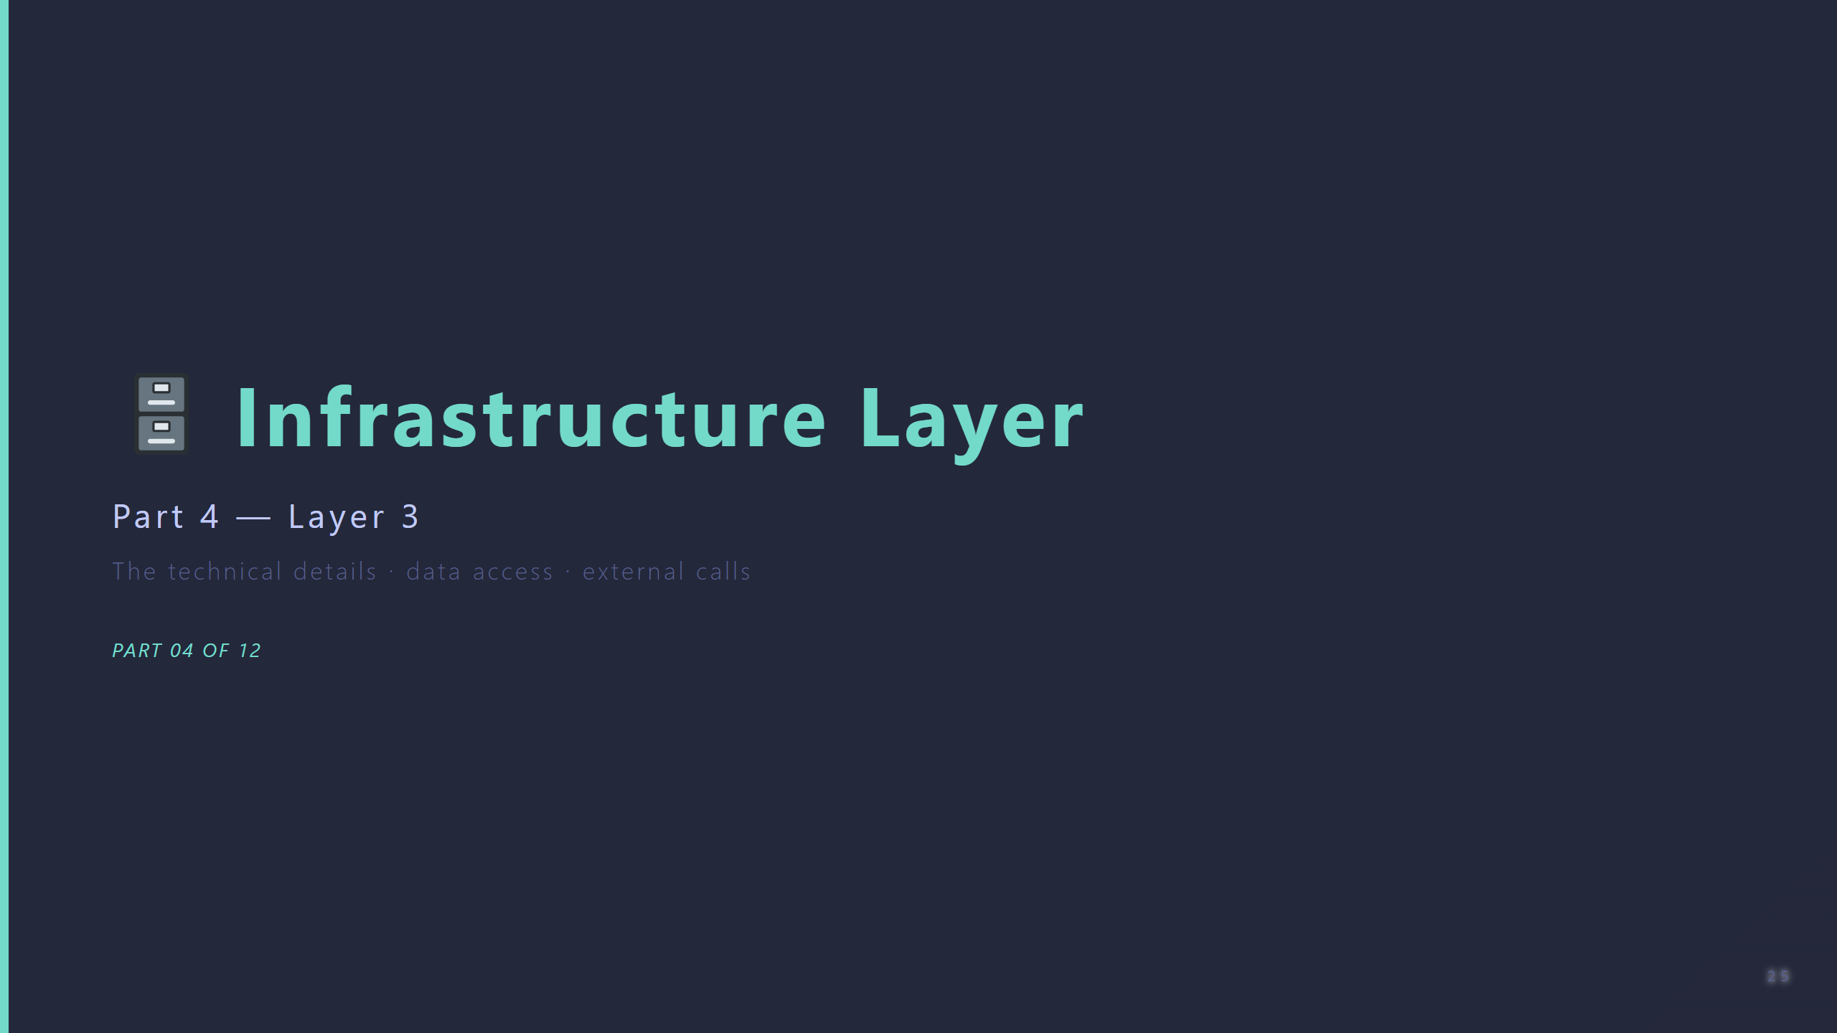
Notes:
═══════════════════════════════════════════════════ PART 4 DIVIDER — INFRASTRUCTURE ════════════════════════════════════════════════════

Slide 26
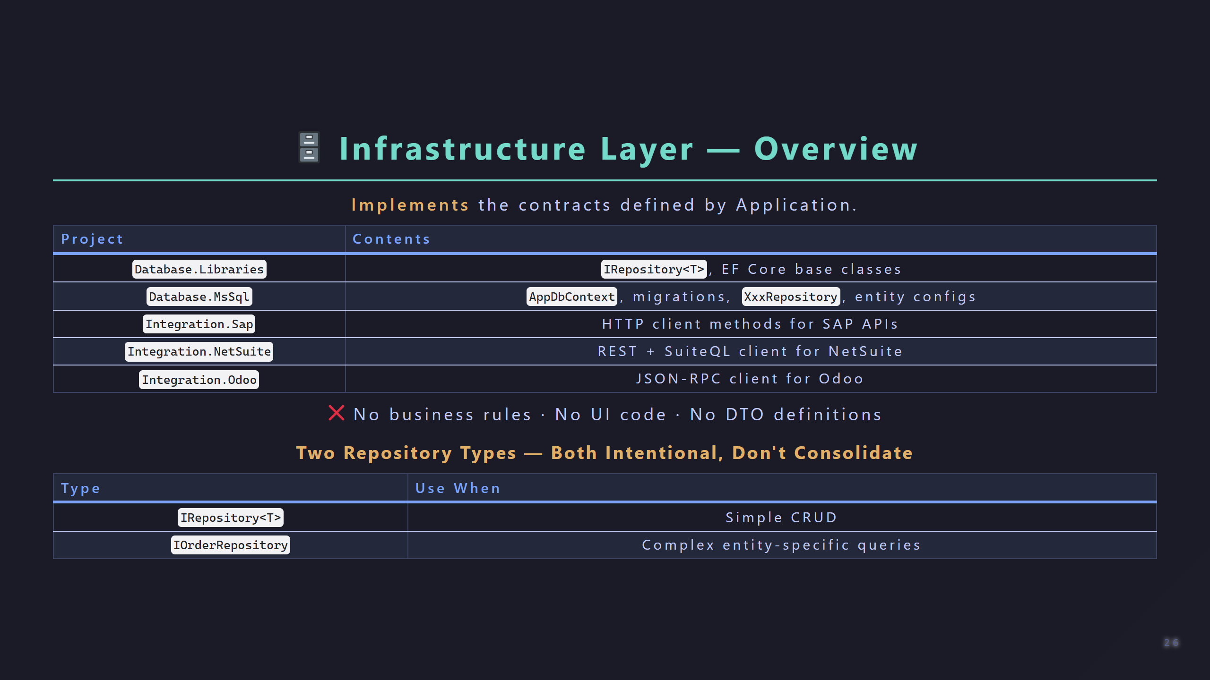
Notes:
═══════════════════════════════════════════════════ SLIDE 22 — INFRASTRUCTURE OVERVIEW ════════════════════════════════════════════════════

Slide 27
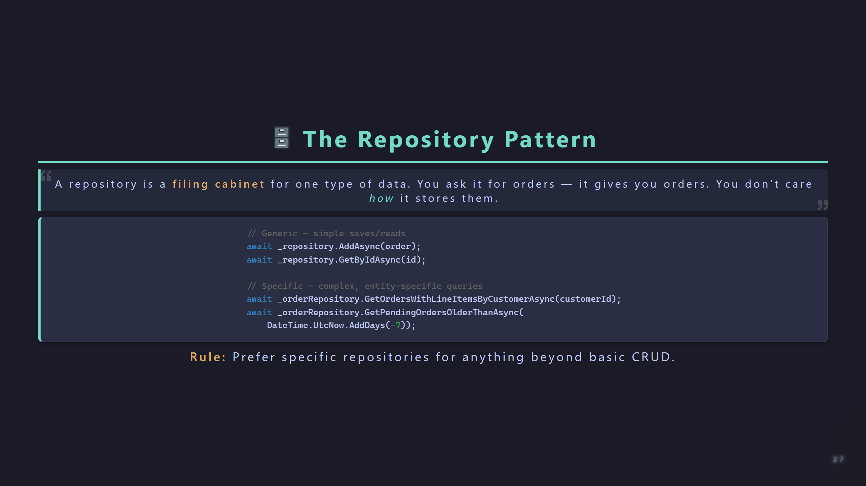
Notes:
═══════════════════════════════════════════════════ SLIDE 23 — REPOSITORY PATTERN ════════════════════════════════════════════════════

Slide 28
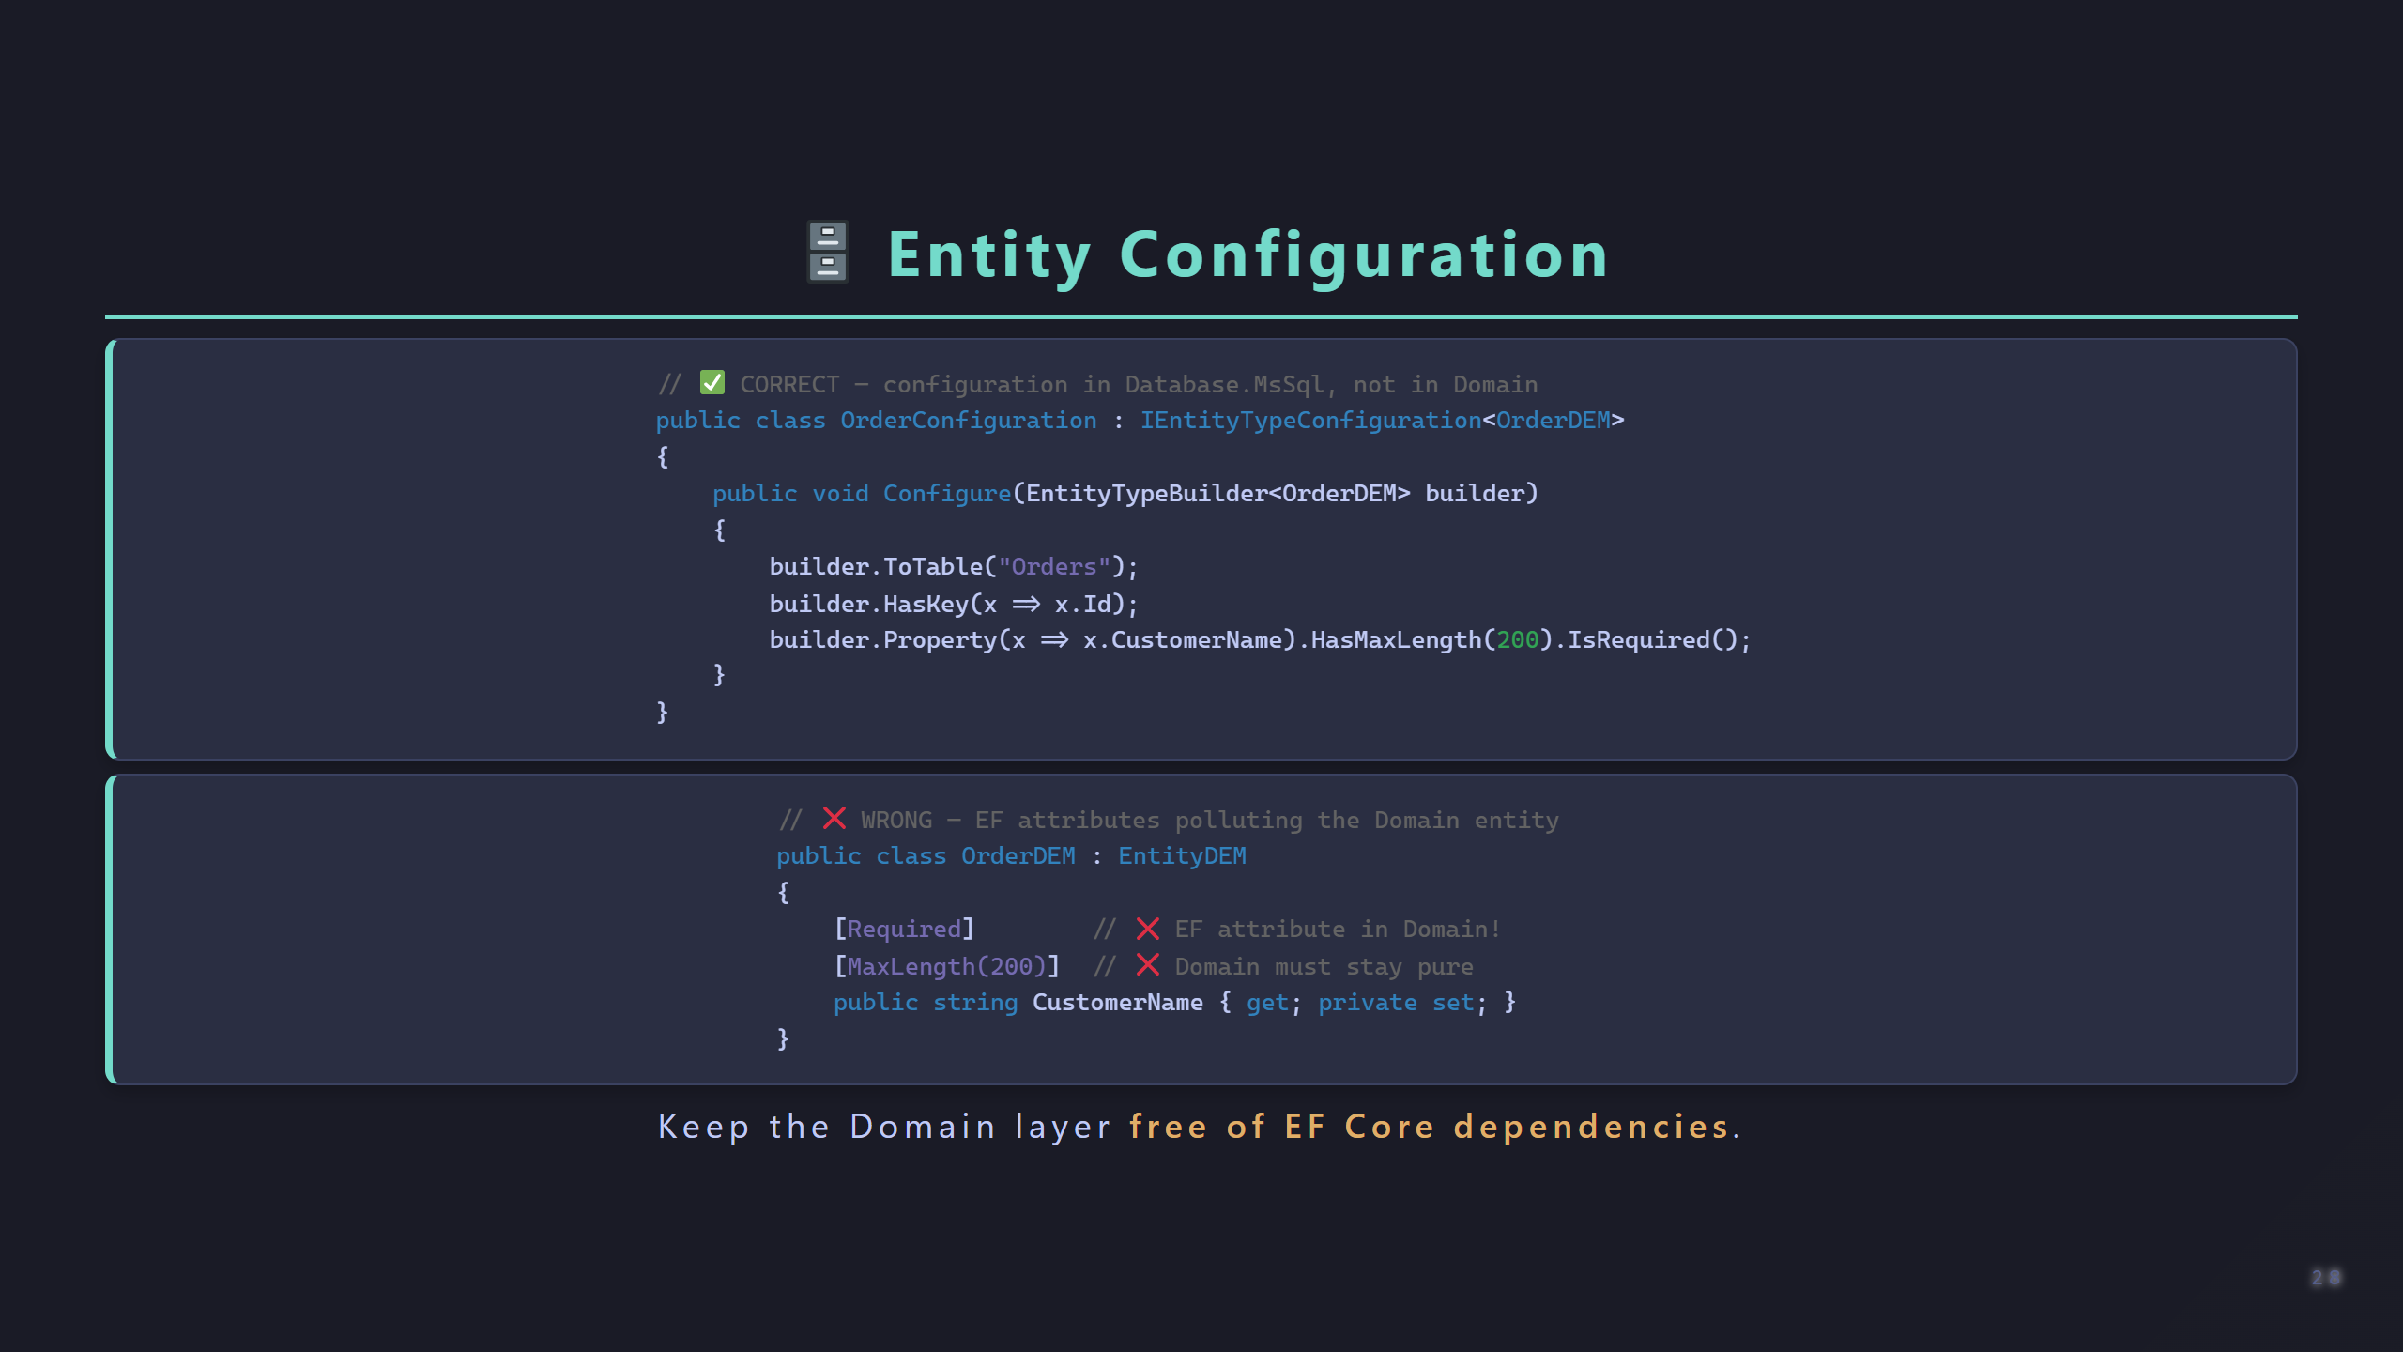
Notes:
═══════════════════════════════════════════════════ SLIDE 24 — ENTITY CONFIGURATION ════════════════════════════════════════════════════

Slide 29
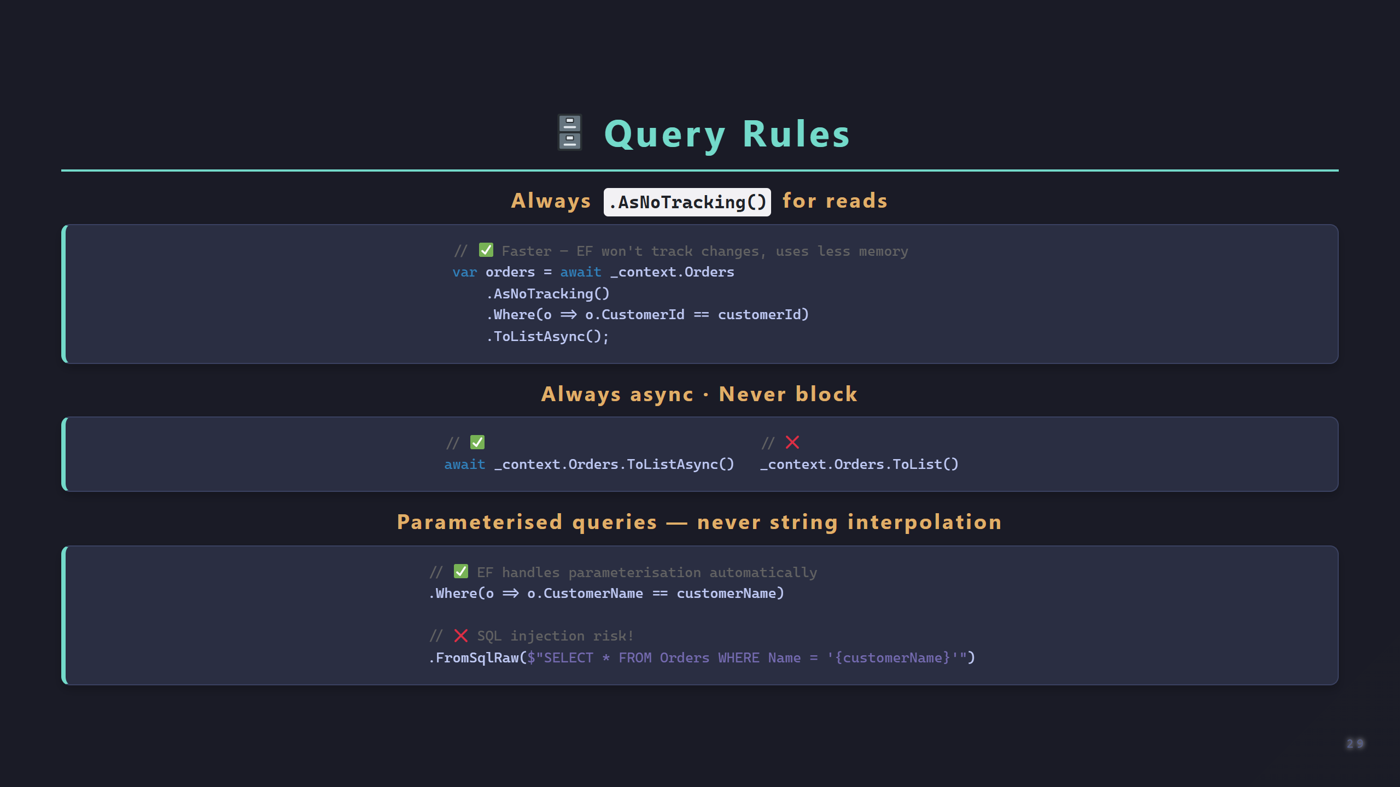
Notes:
═══════════════════════════════════════════════════ SLIDE 25 — QUERY RULES ════════════════════════════════════════════════════

Slide 30
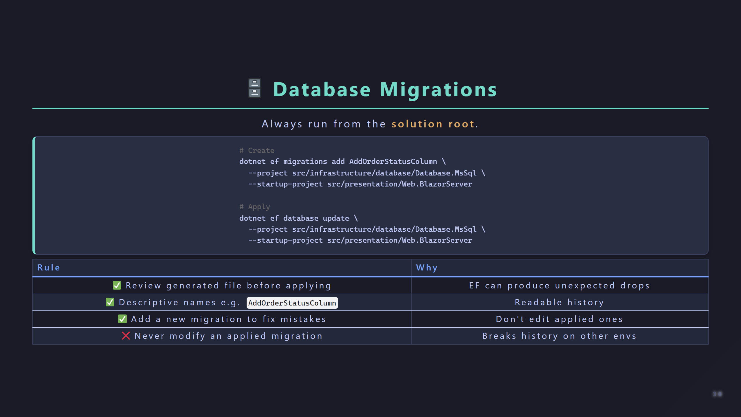
Notes:
═══════════════════════════════════════════════════ SLIDE 26 — MIGRATIONS ════════════════════════════════════════════════════

Slide 31

Notes:
═══════════════════════════════════════════════════ PART 5 DIVIDER — PRESENTATION ════════════════════════════════════════════════════

Slide 32
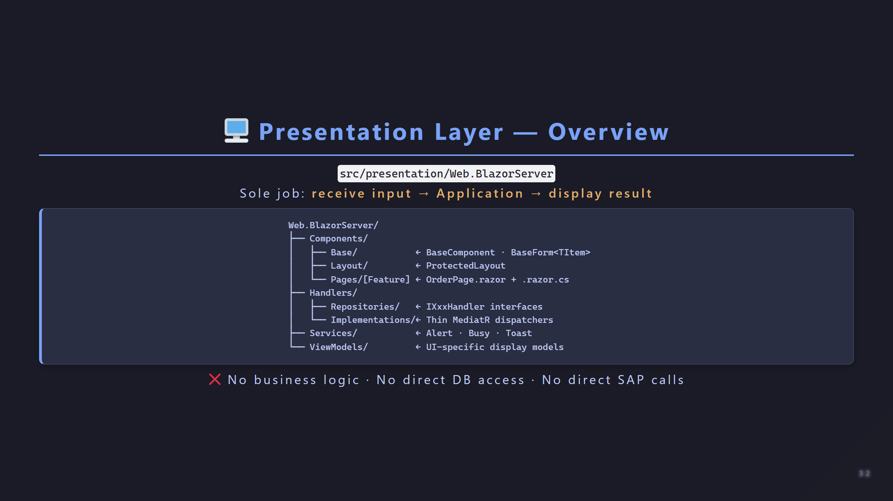
Notes:
═══════════════════════════════════════════════════ SLIDE 27 — PRESENTATION OVERVIEW ════════════════════════════════════════════════════

Slide 33
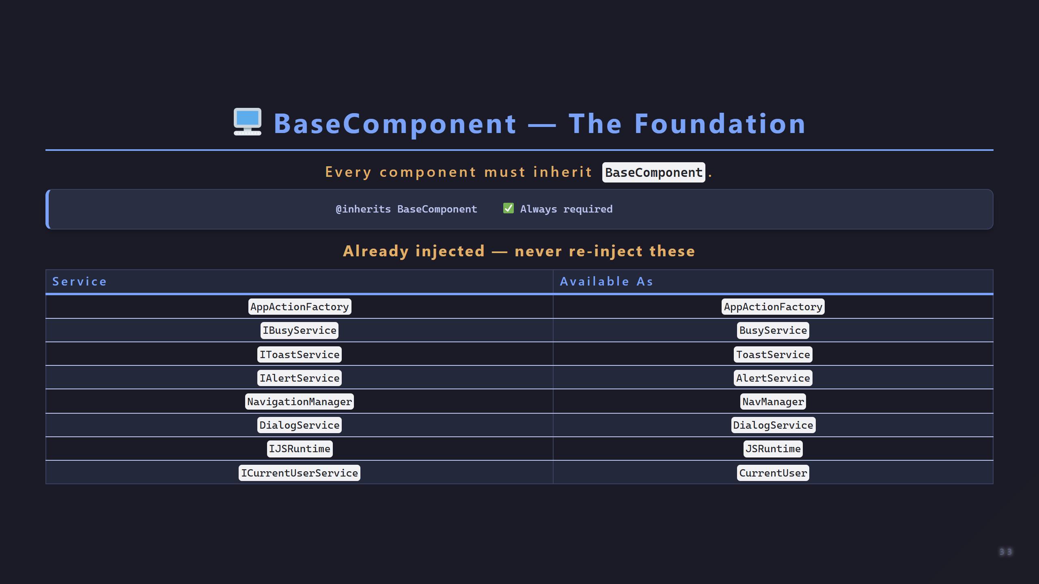
Notes:
═══════════════════════════════════════════════════ SLIDE 28 — BASECOMPONENT ════════════════════════════════════════════════════

Slide 34
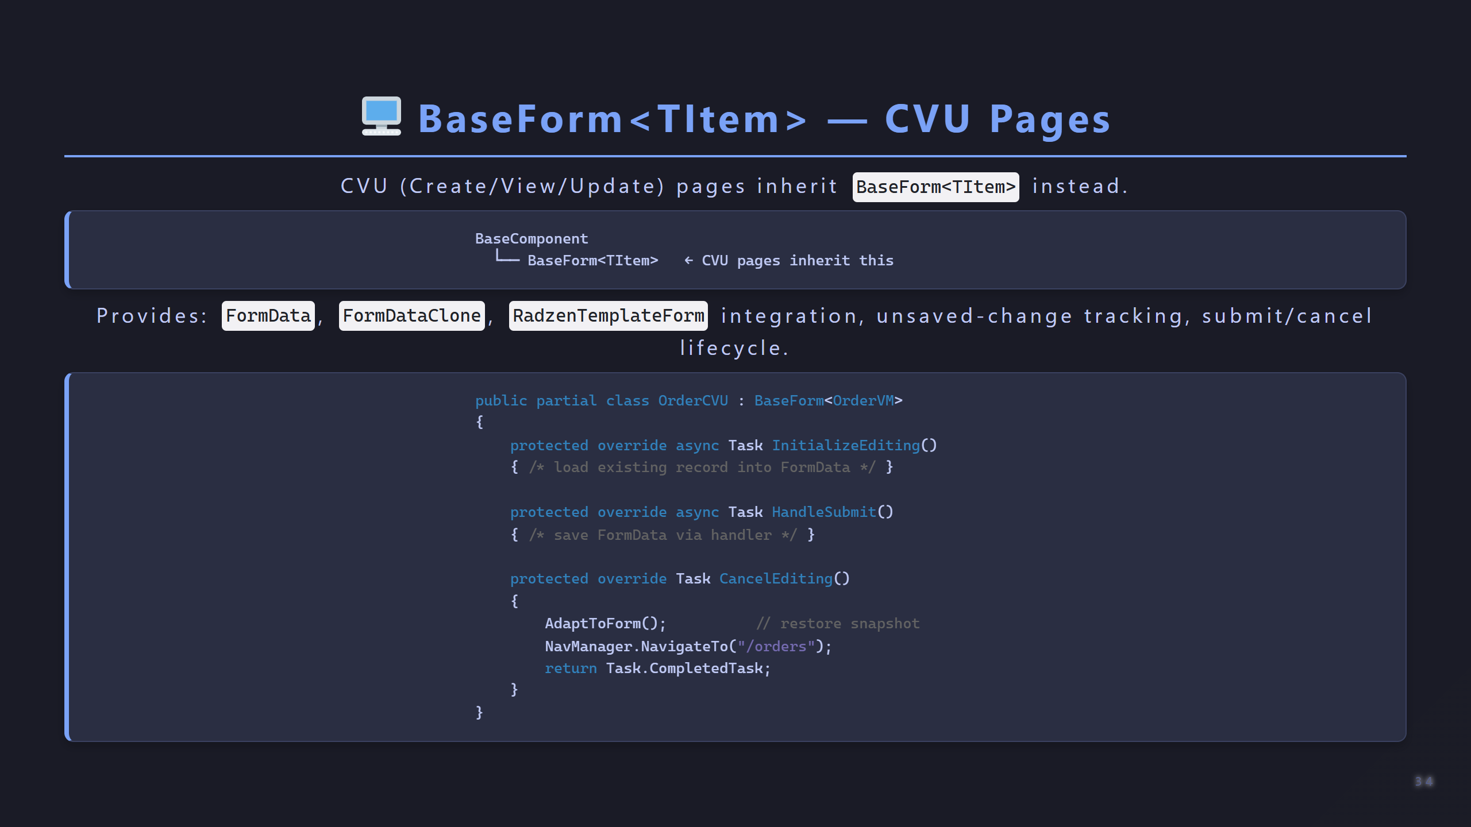
Notes:
═══════════════════════════════════════════════════ SLIDE 29 — BASEFORM ════════════════════════════════════════════════════

Slide 35
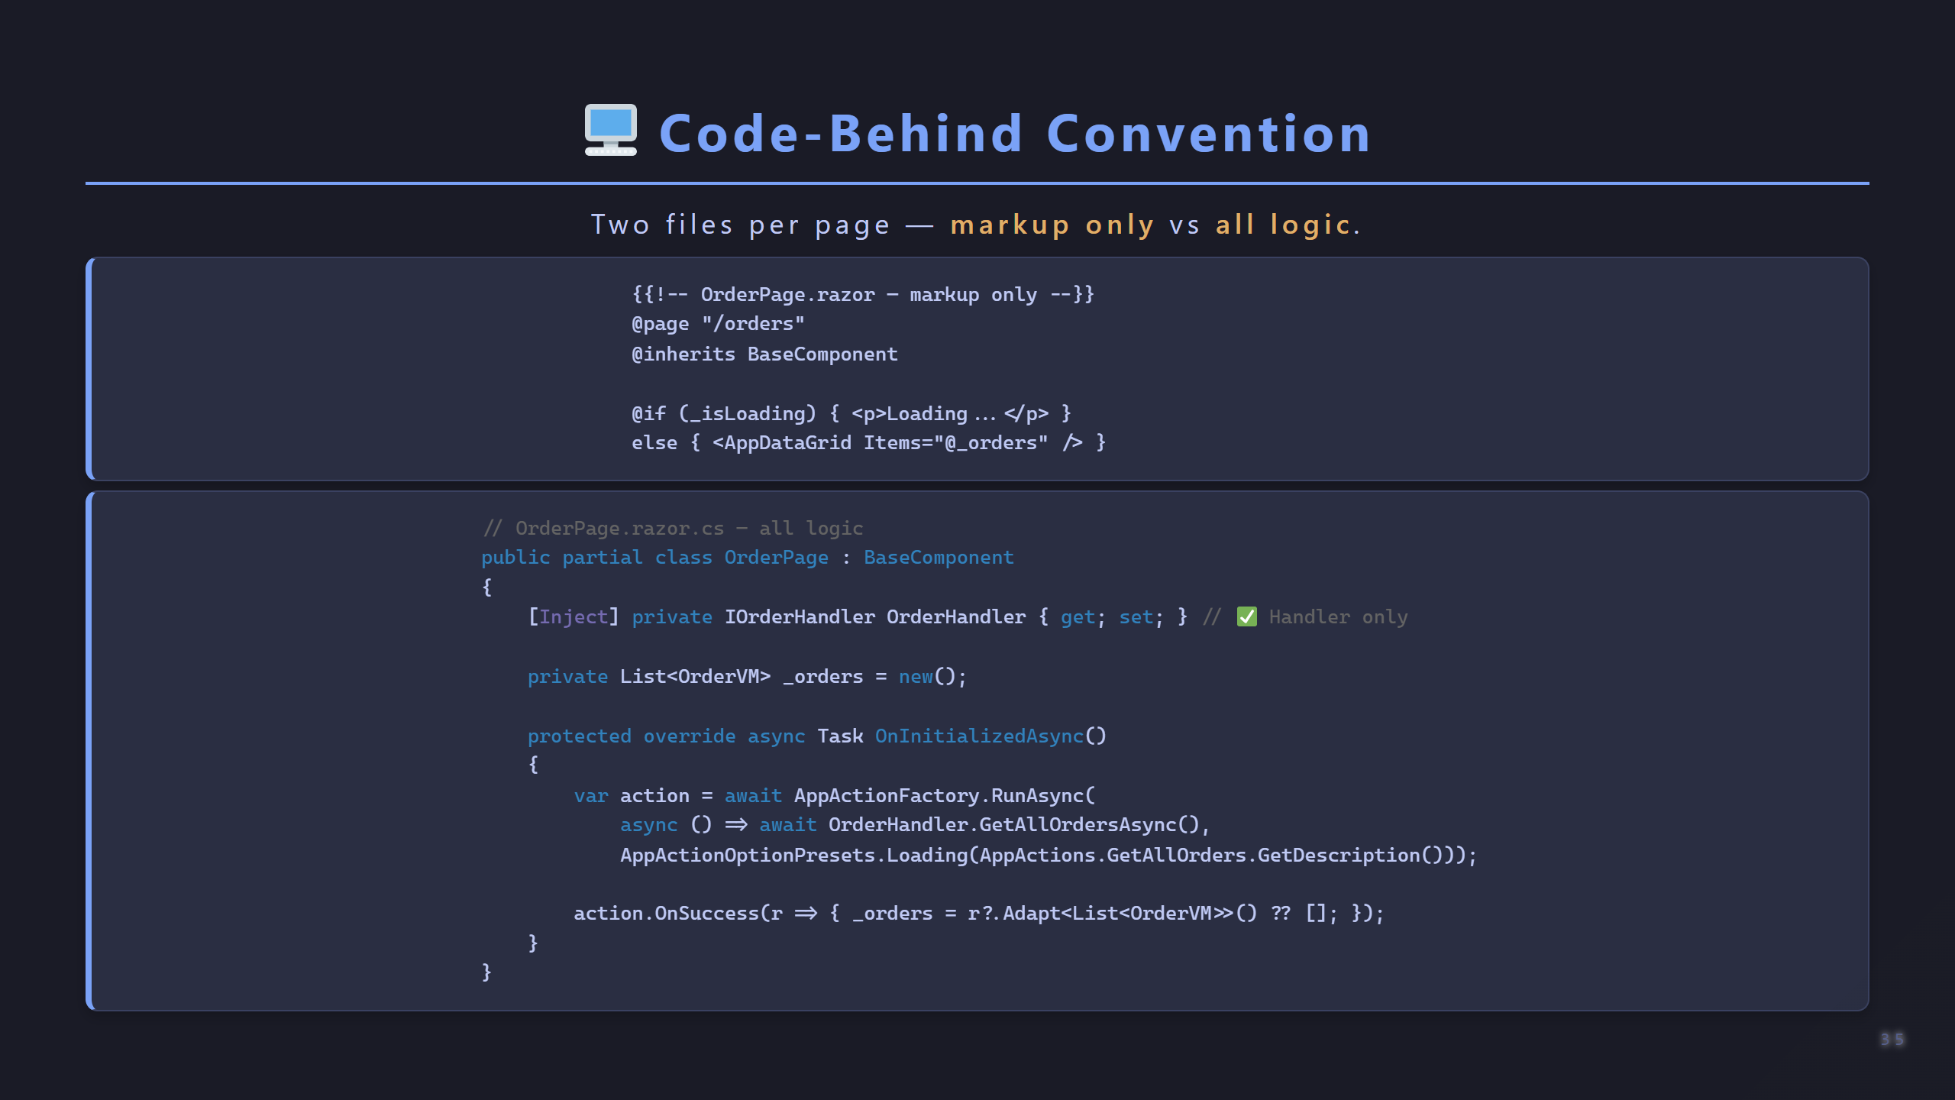
Notes:
═══════════════════════════════════════════════════ SLIDE 30 — CODE-BEHIND CONVENTION ════════════════════════════════════════════════════

Slide 36
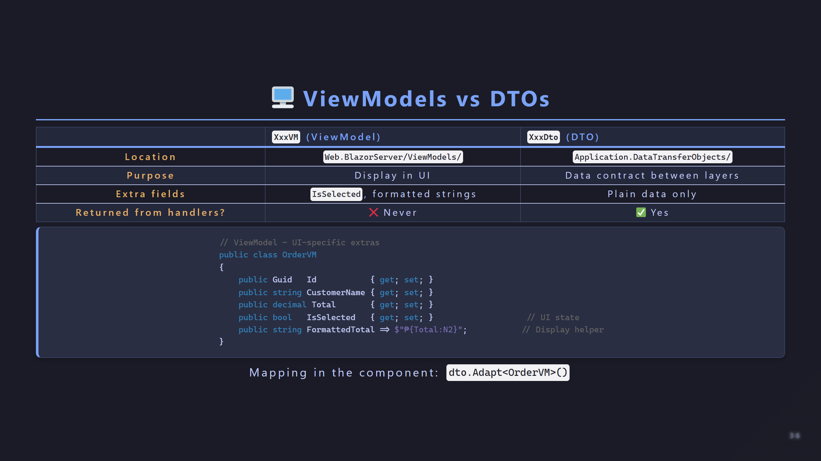
Notes:
═══════════════════════════════════════════════════ SLIDE 31 — VIEWMODELS VS DTOS ════════════════════════════════════════════════════

Slide 37
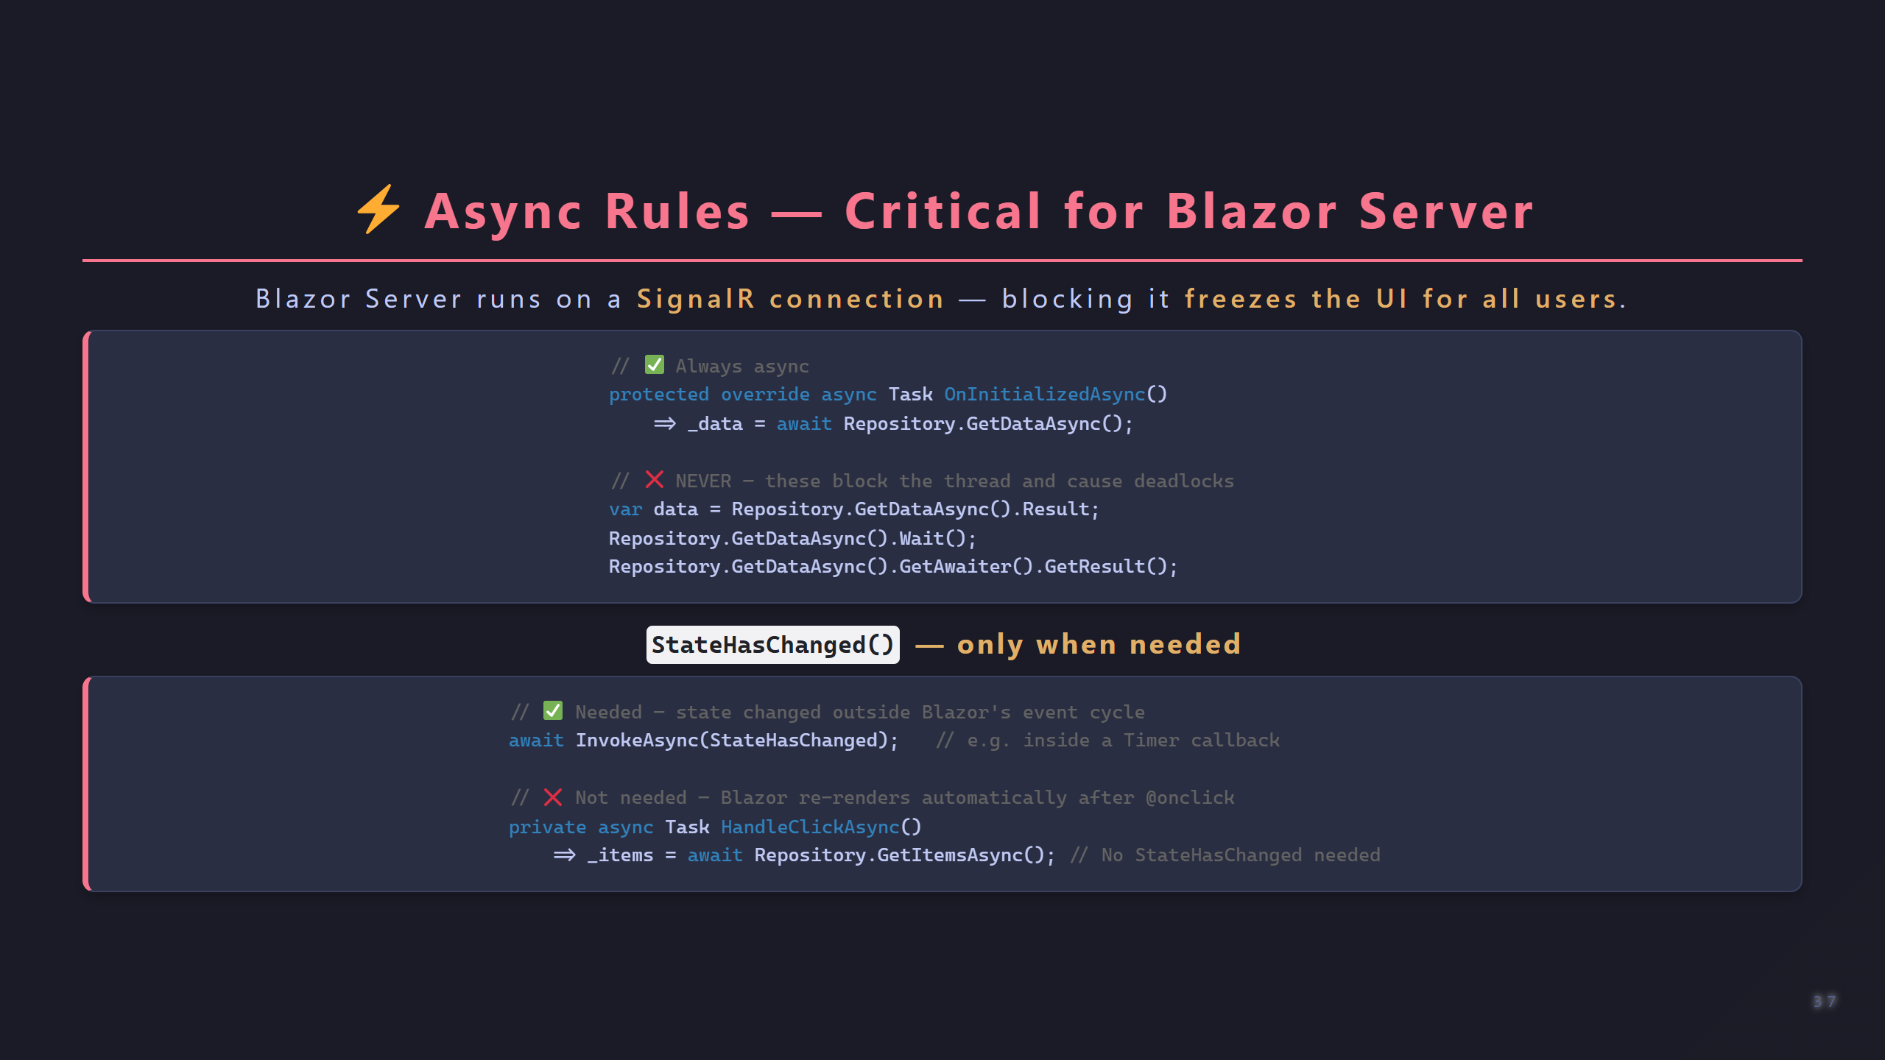
Notes:
═══════════════════════════════════════════════════ SLIDE 32 — ASYNC RULES ════════════════════════════════════════════════════

Slide 38
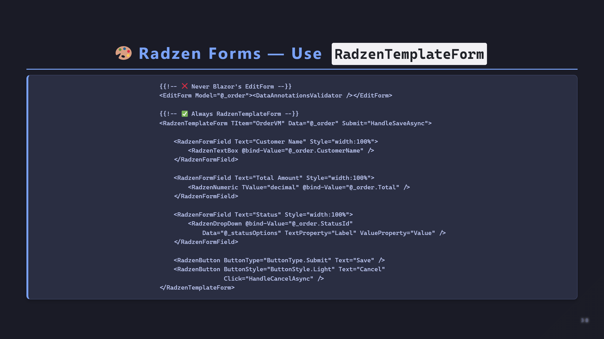
Notes:
═══════════════════════════════════════════════════ SLIDE 33 — RADZEN FORMS ════════════════════════════════════════════════════

Slide 39

Notes:
═══════════════════════════════════════════════════ PART 6 DIVIDER — REQUEST PIPELINE ════════════════════════════════════════════════════

Slide 40
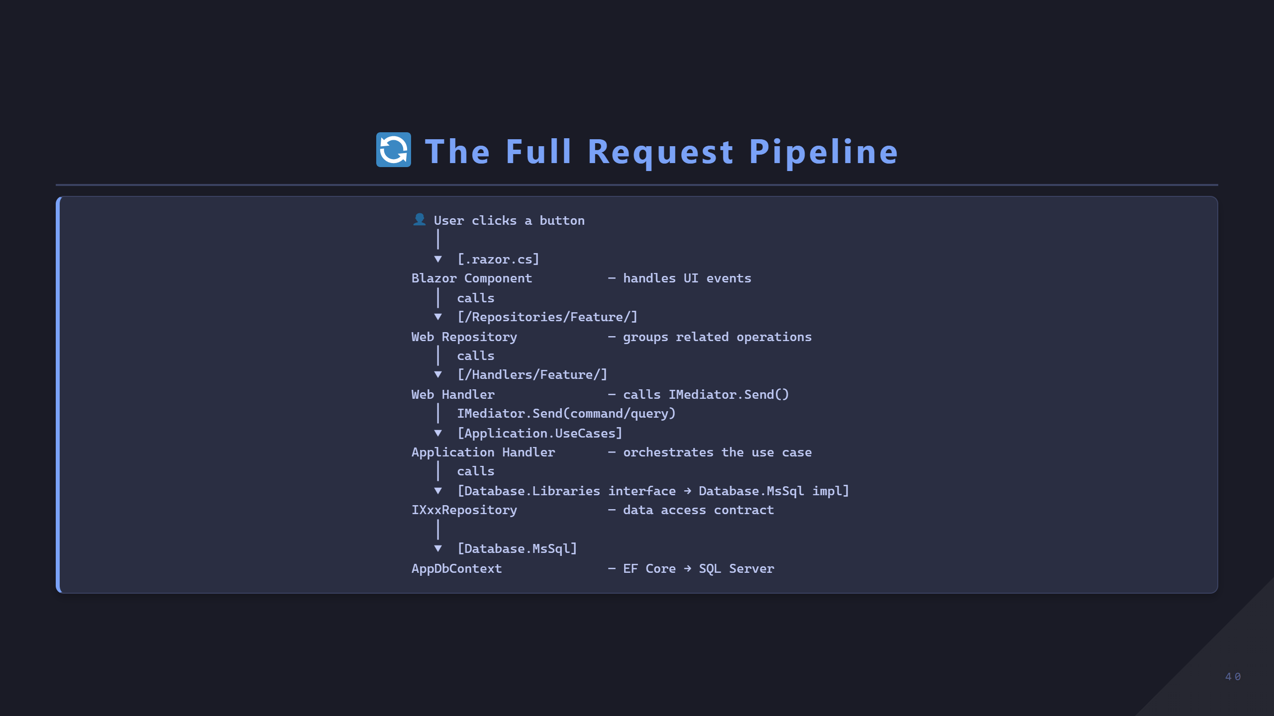
Notes:
═══════════════════════════════════════════════════ SLIDE 34 — FULL PIPELINE DIAGRAM ════════════════════════════════════════════════════

Slide 41
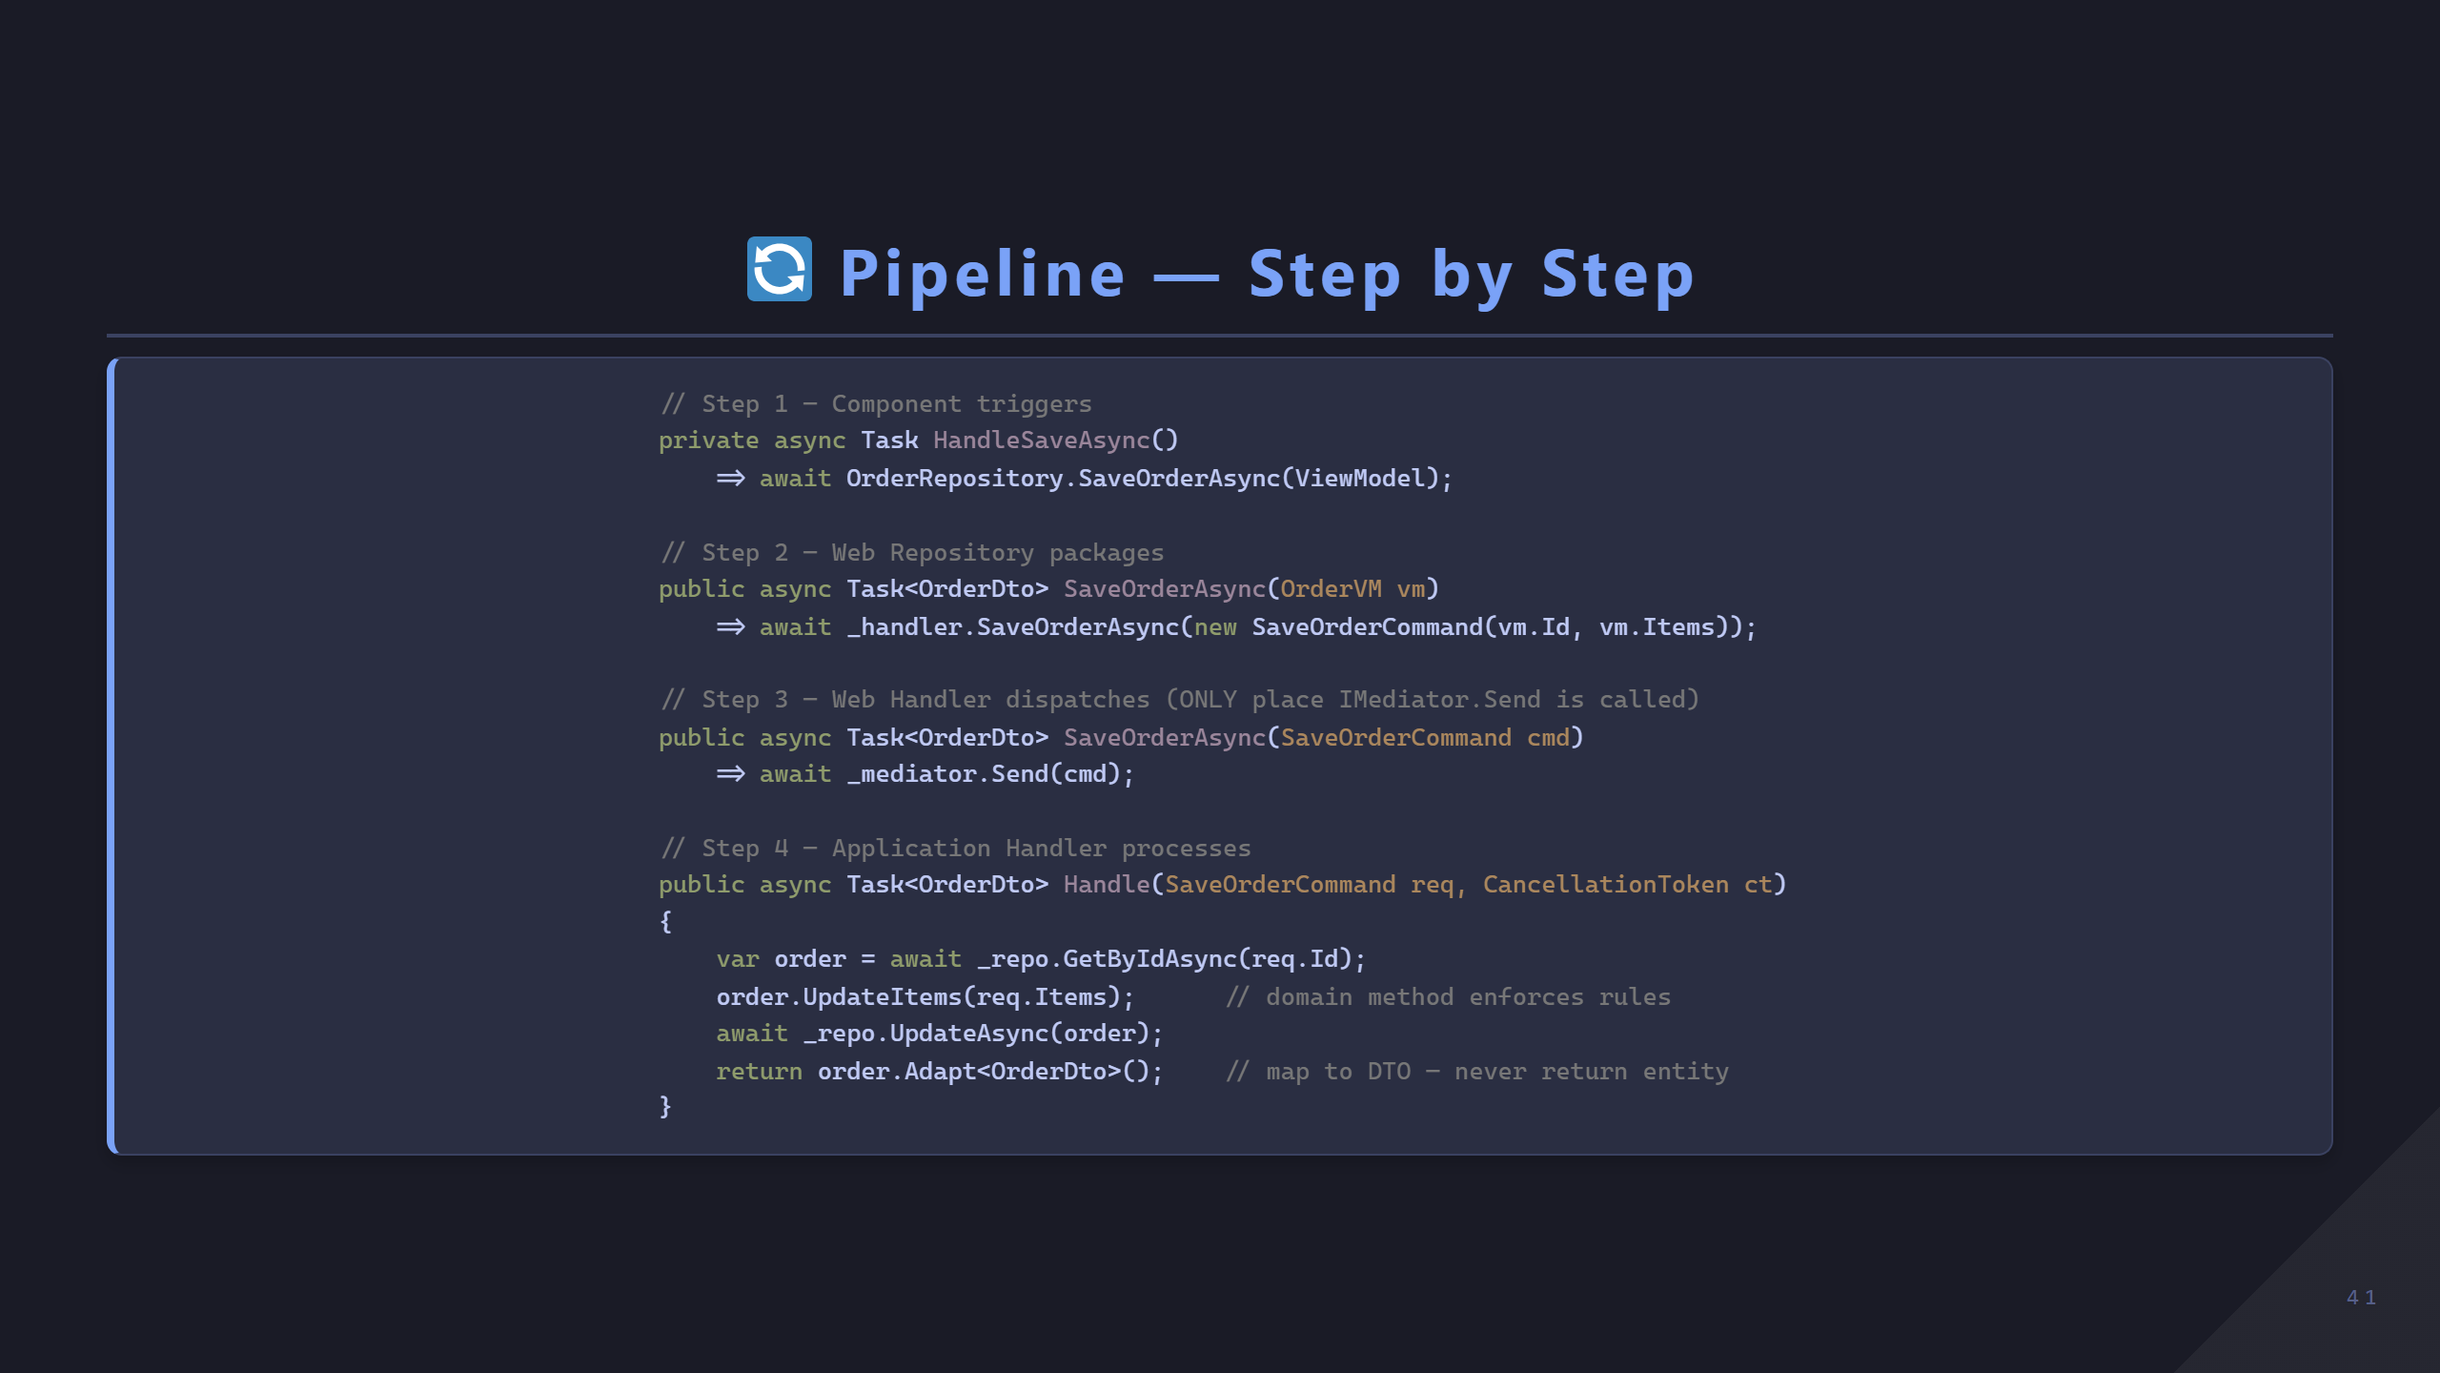
Notes:
═══════════════════════════════════════════════════ SLIDE 35 — PIPELINE STEP BY STEP ════════════════════════════════════════════════════

Slide 42
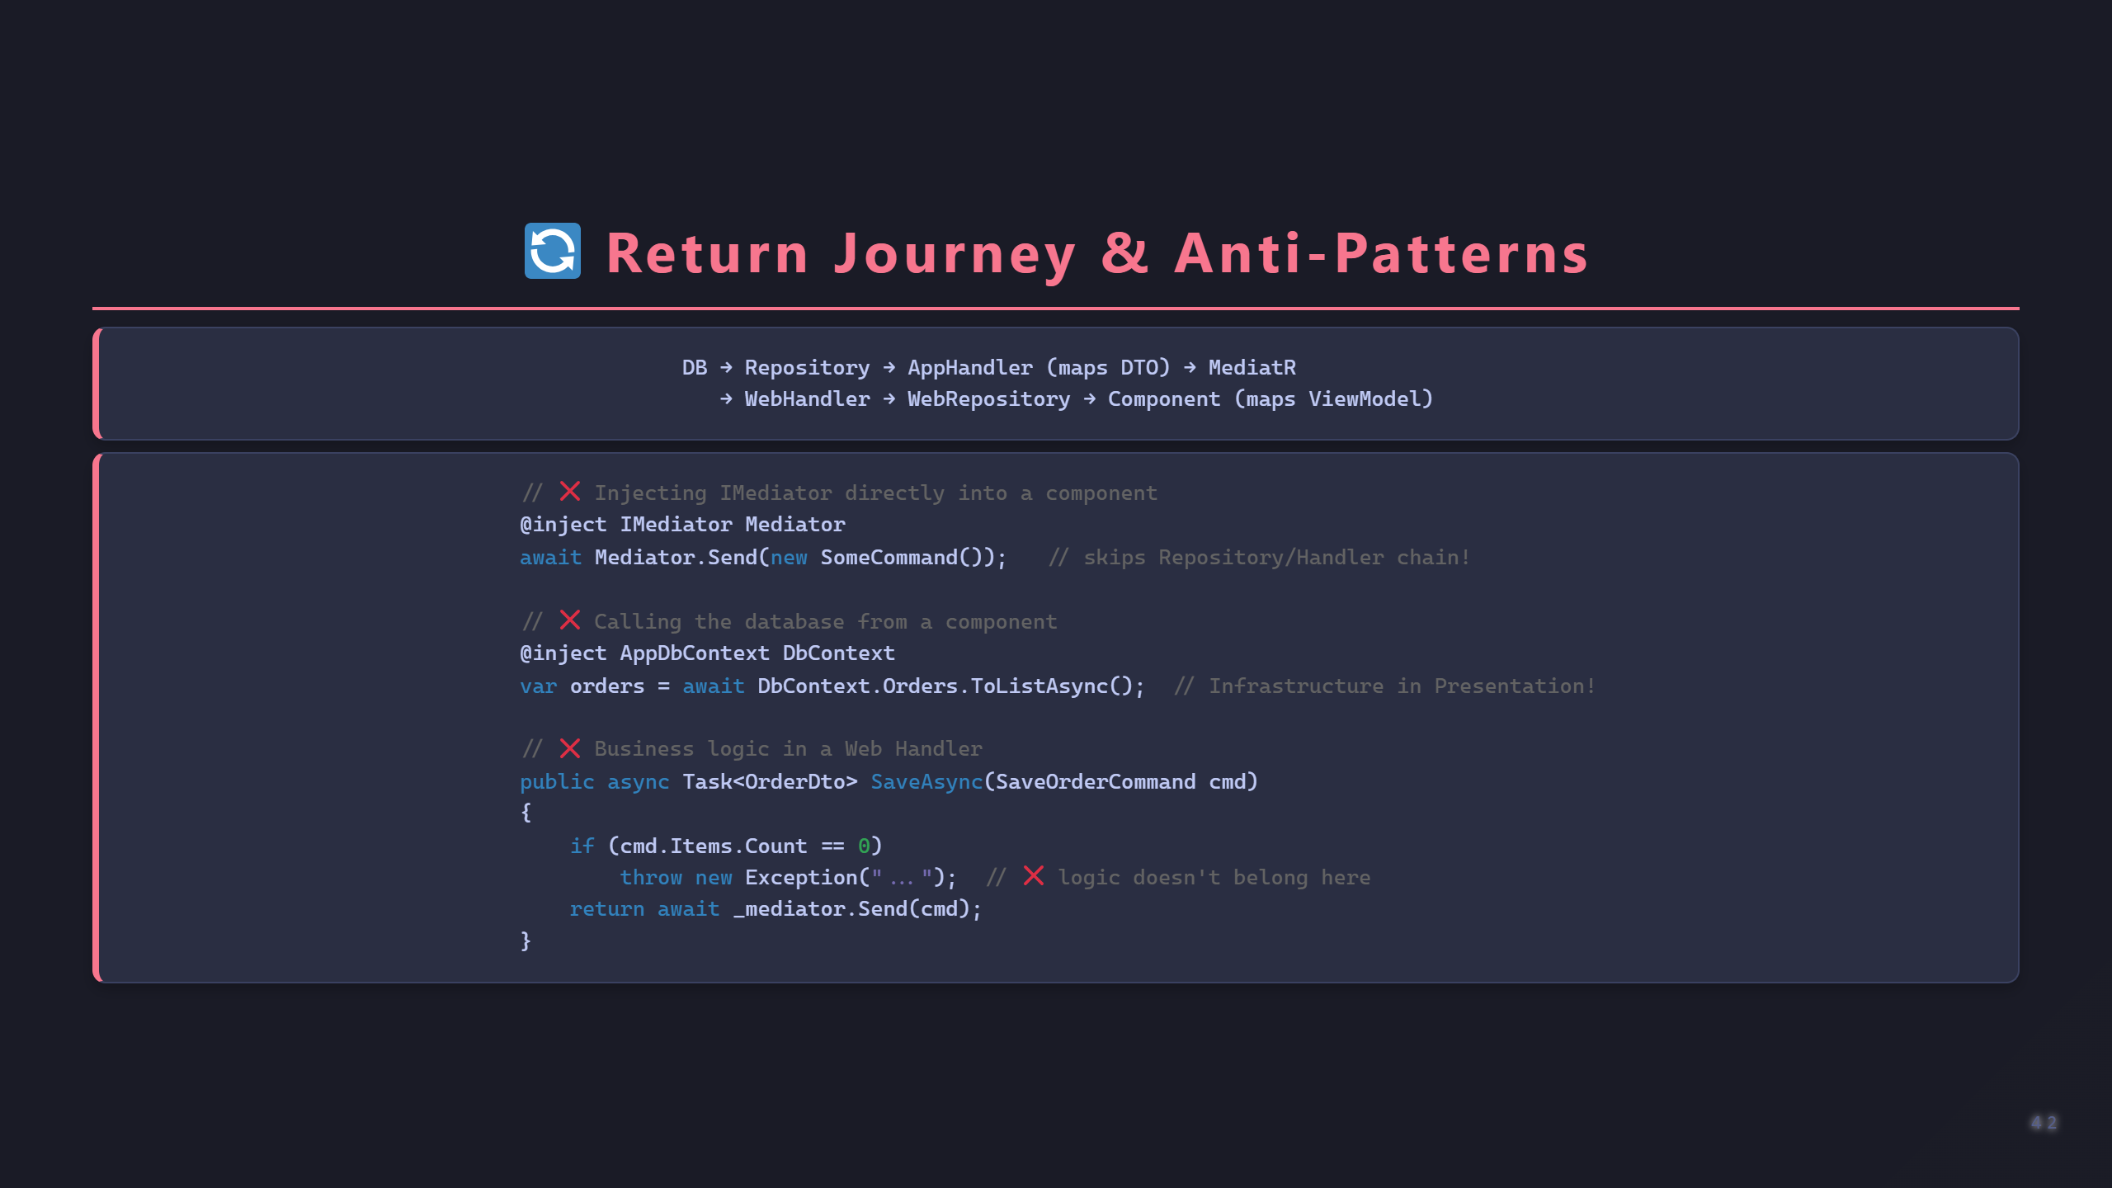
Notes:
═══════════════════════════════════════════════════ SLIDE 36 — RETURN JOURNEY & ANTI-PATTERNS ════════════════════════════════════════════════════

Slide 43
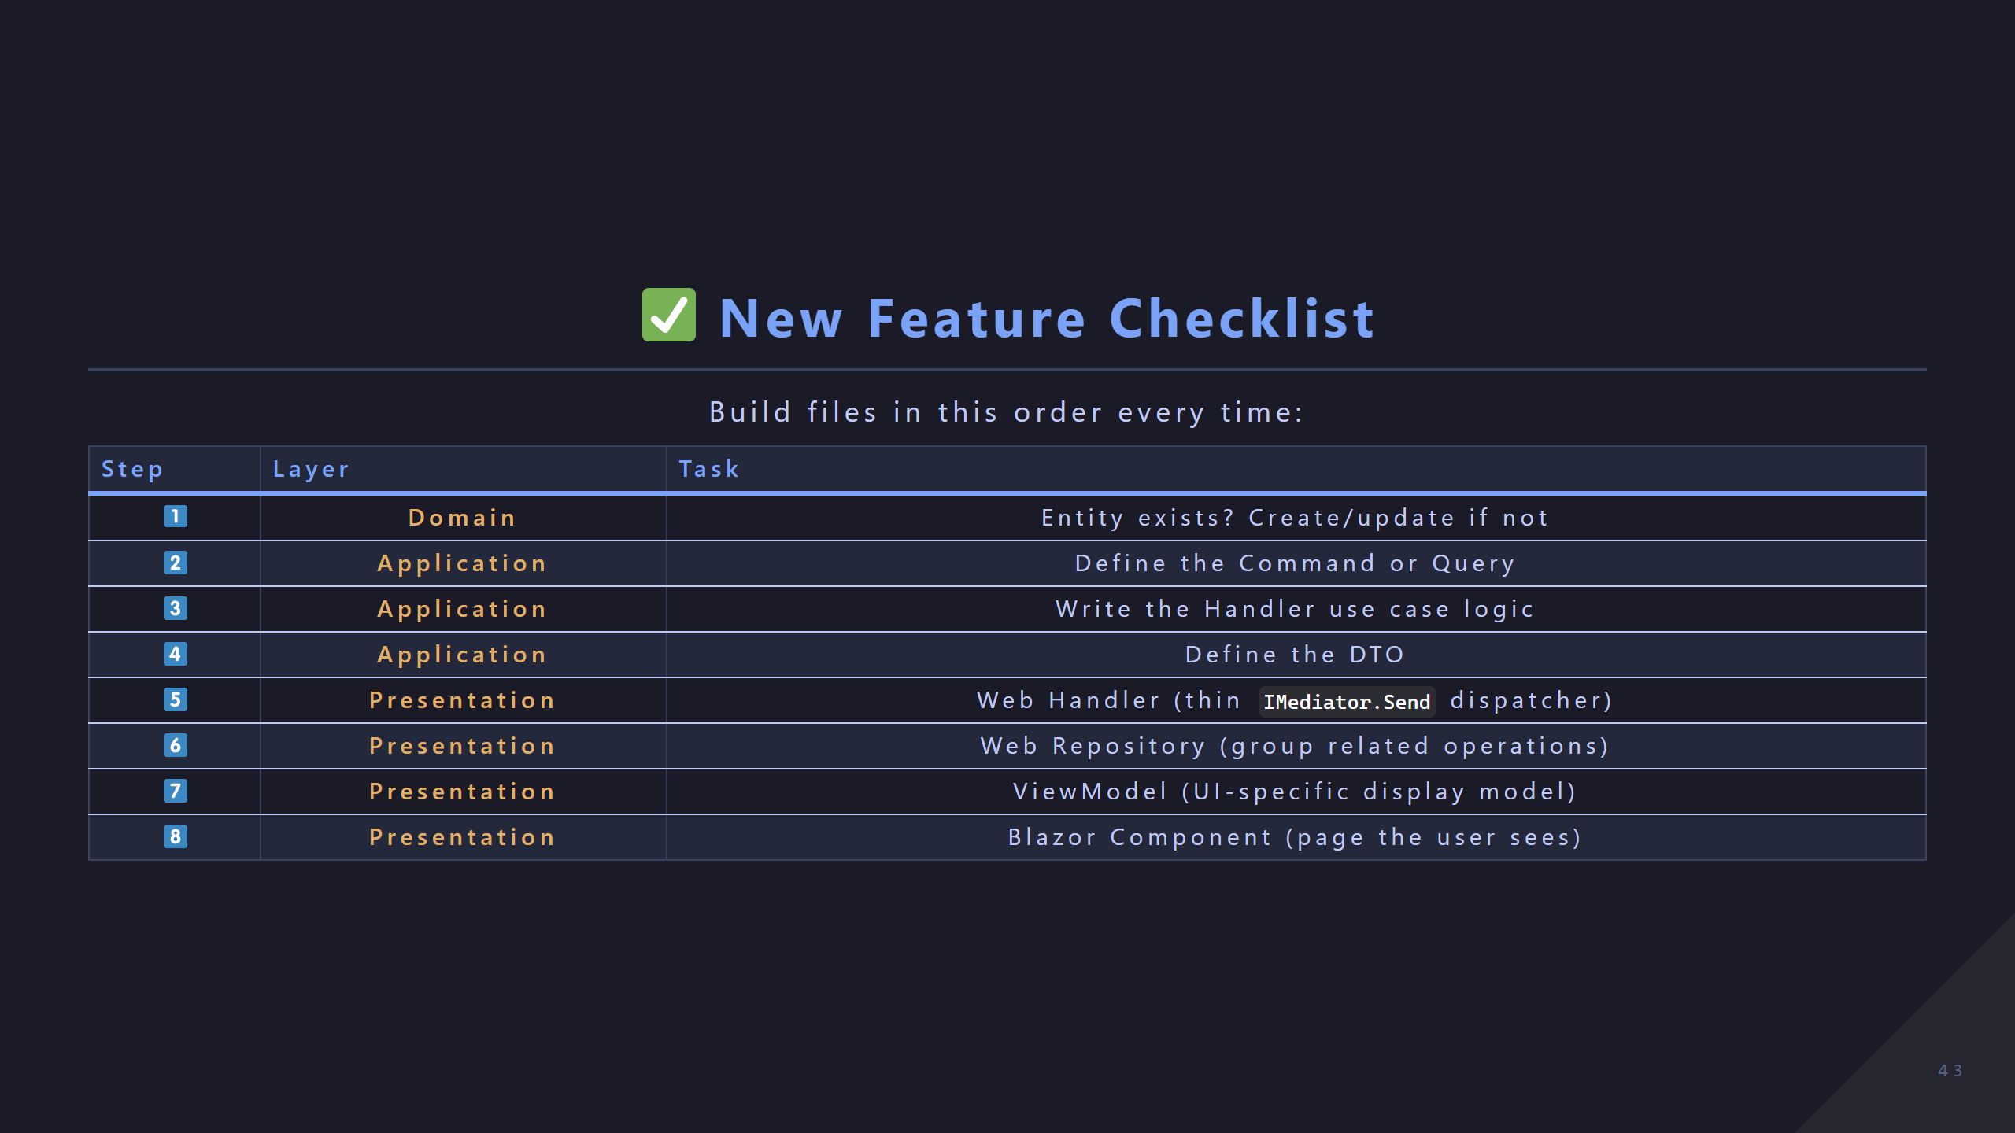
Notes:
═══════════════════════════════════════════════════ SLIDE 37 — NEW FEATURE CHECKLIST ════════════════════════════════════════════════════

Slide 44

Notes:
═══════════════════════════════════════════════════ PART 7 DIVIDER — AUTH ════════════════════════════════════════════════════

Slide 45
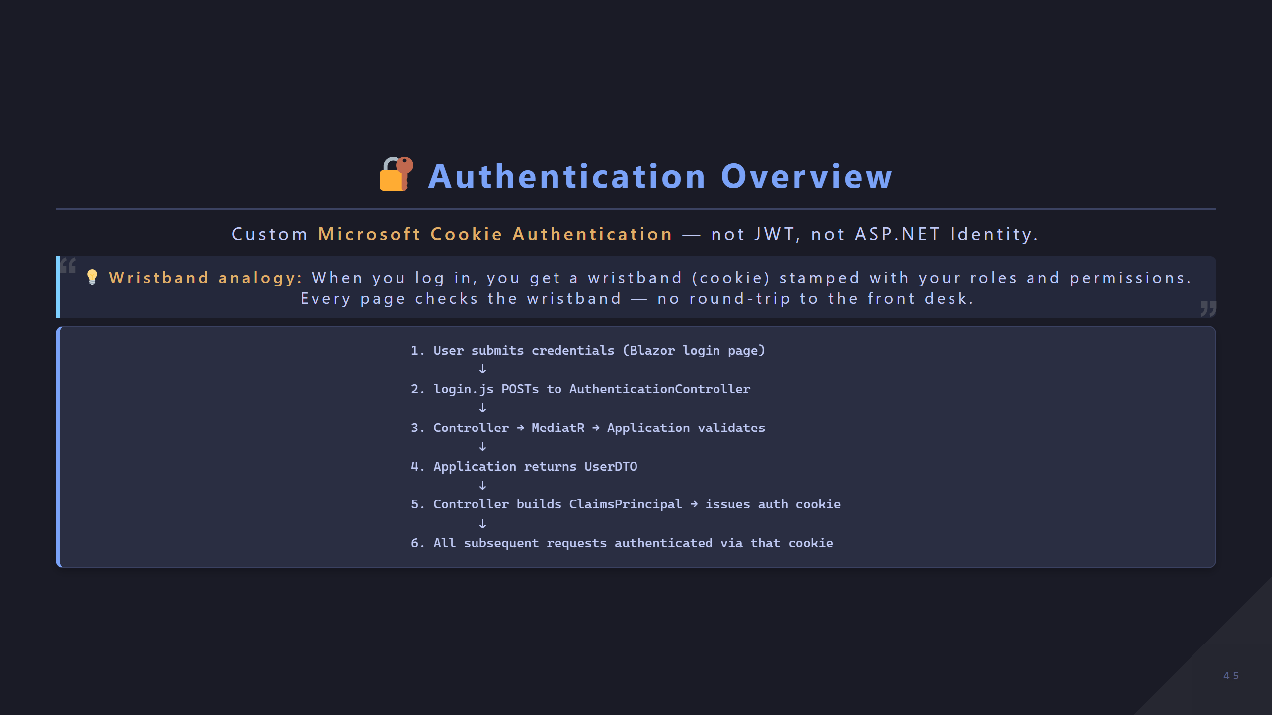
Notes:
═══════════════════════════════════════════════════ SLIDE 38 — AUTH OVERVIEW ════════════════════════════════════════════════════

Slide 46
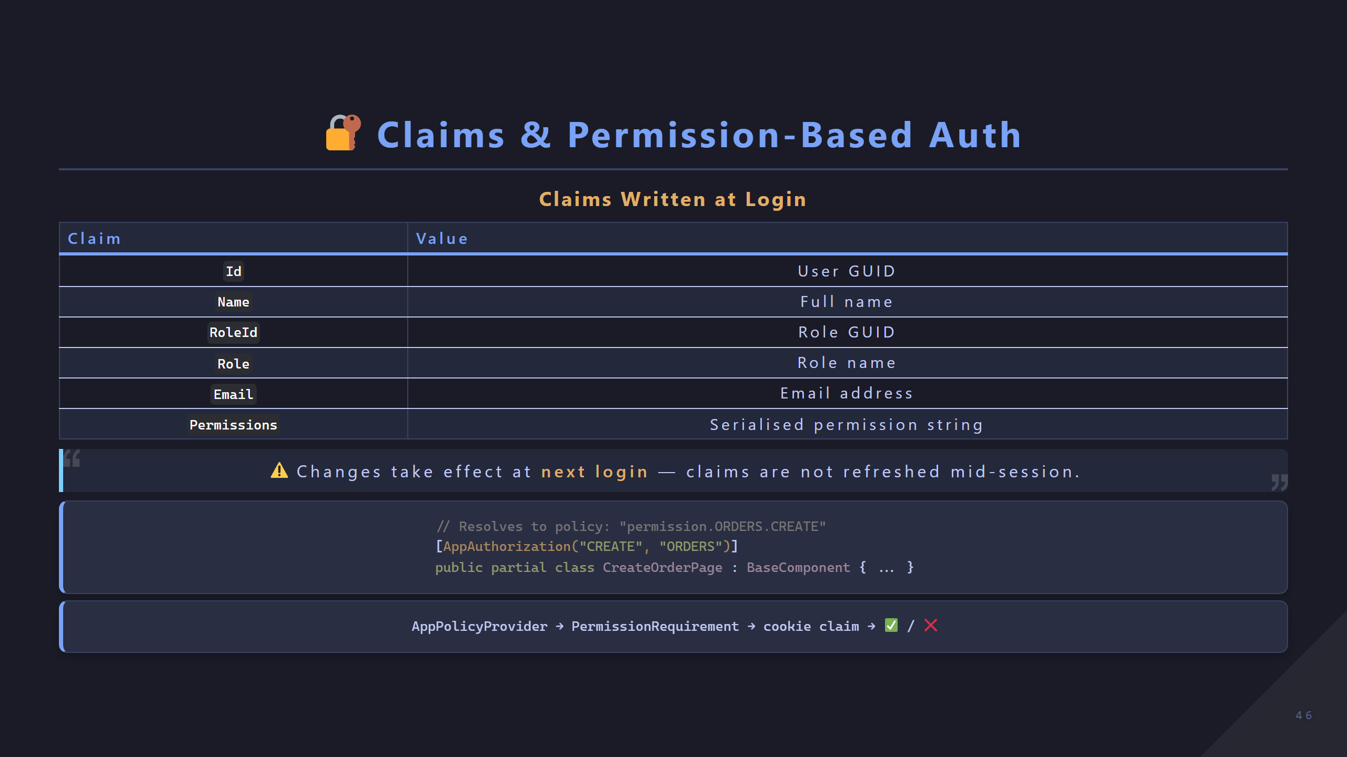
Notes:
═══════════════════════════════════════════════════ SLIDE 39 — CLAIMS & AUTHORIZATION ════════════════════════════════════════════════════

Slide 47
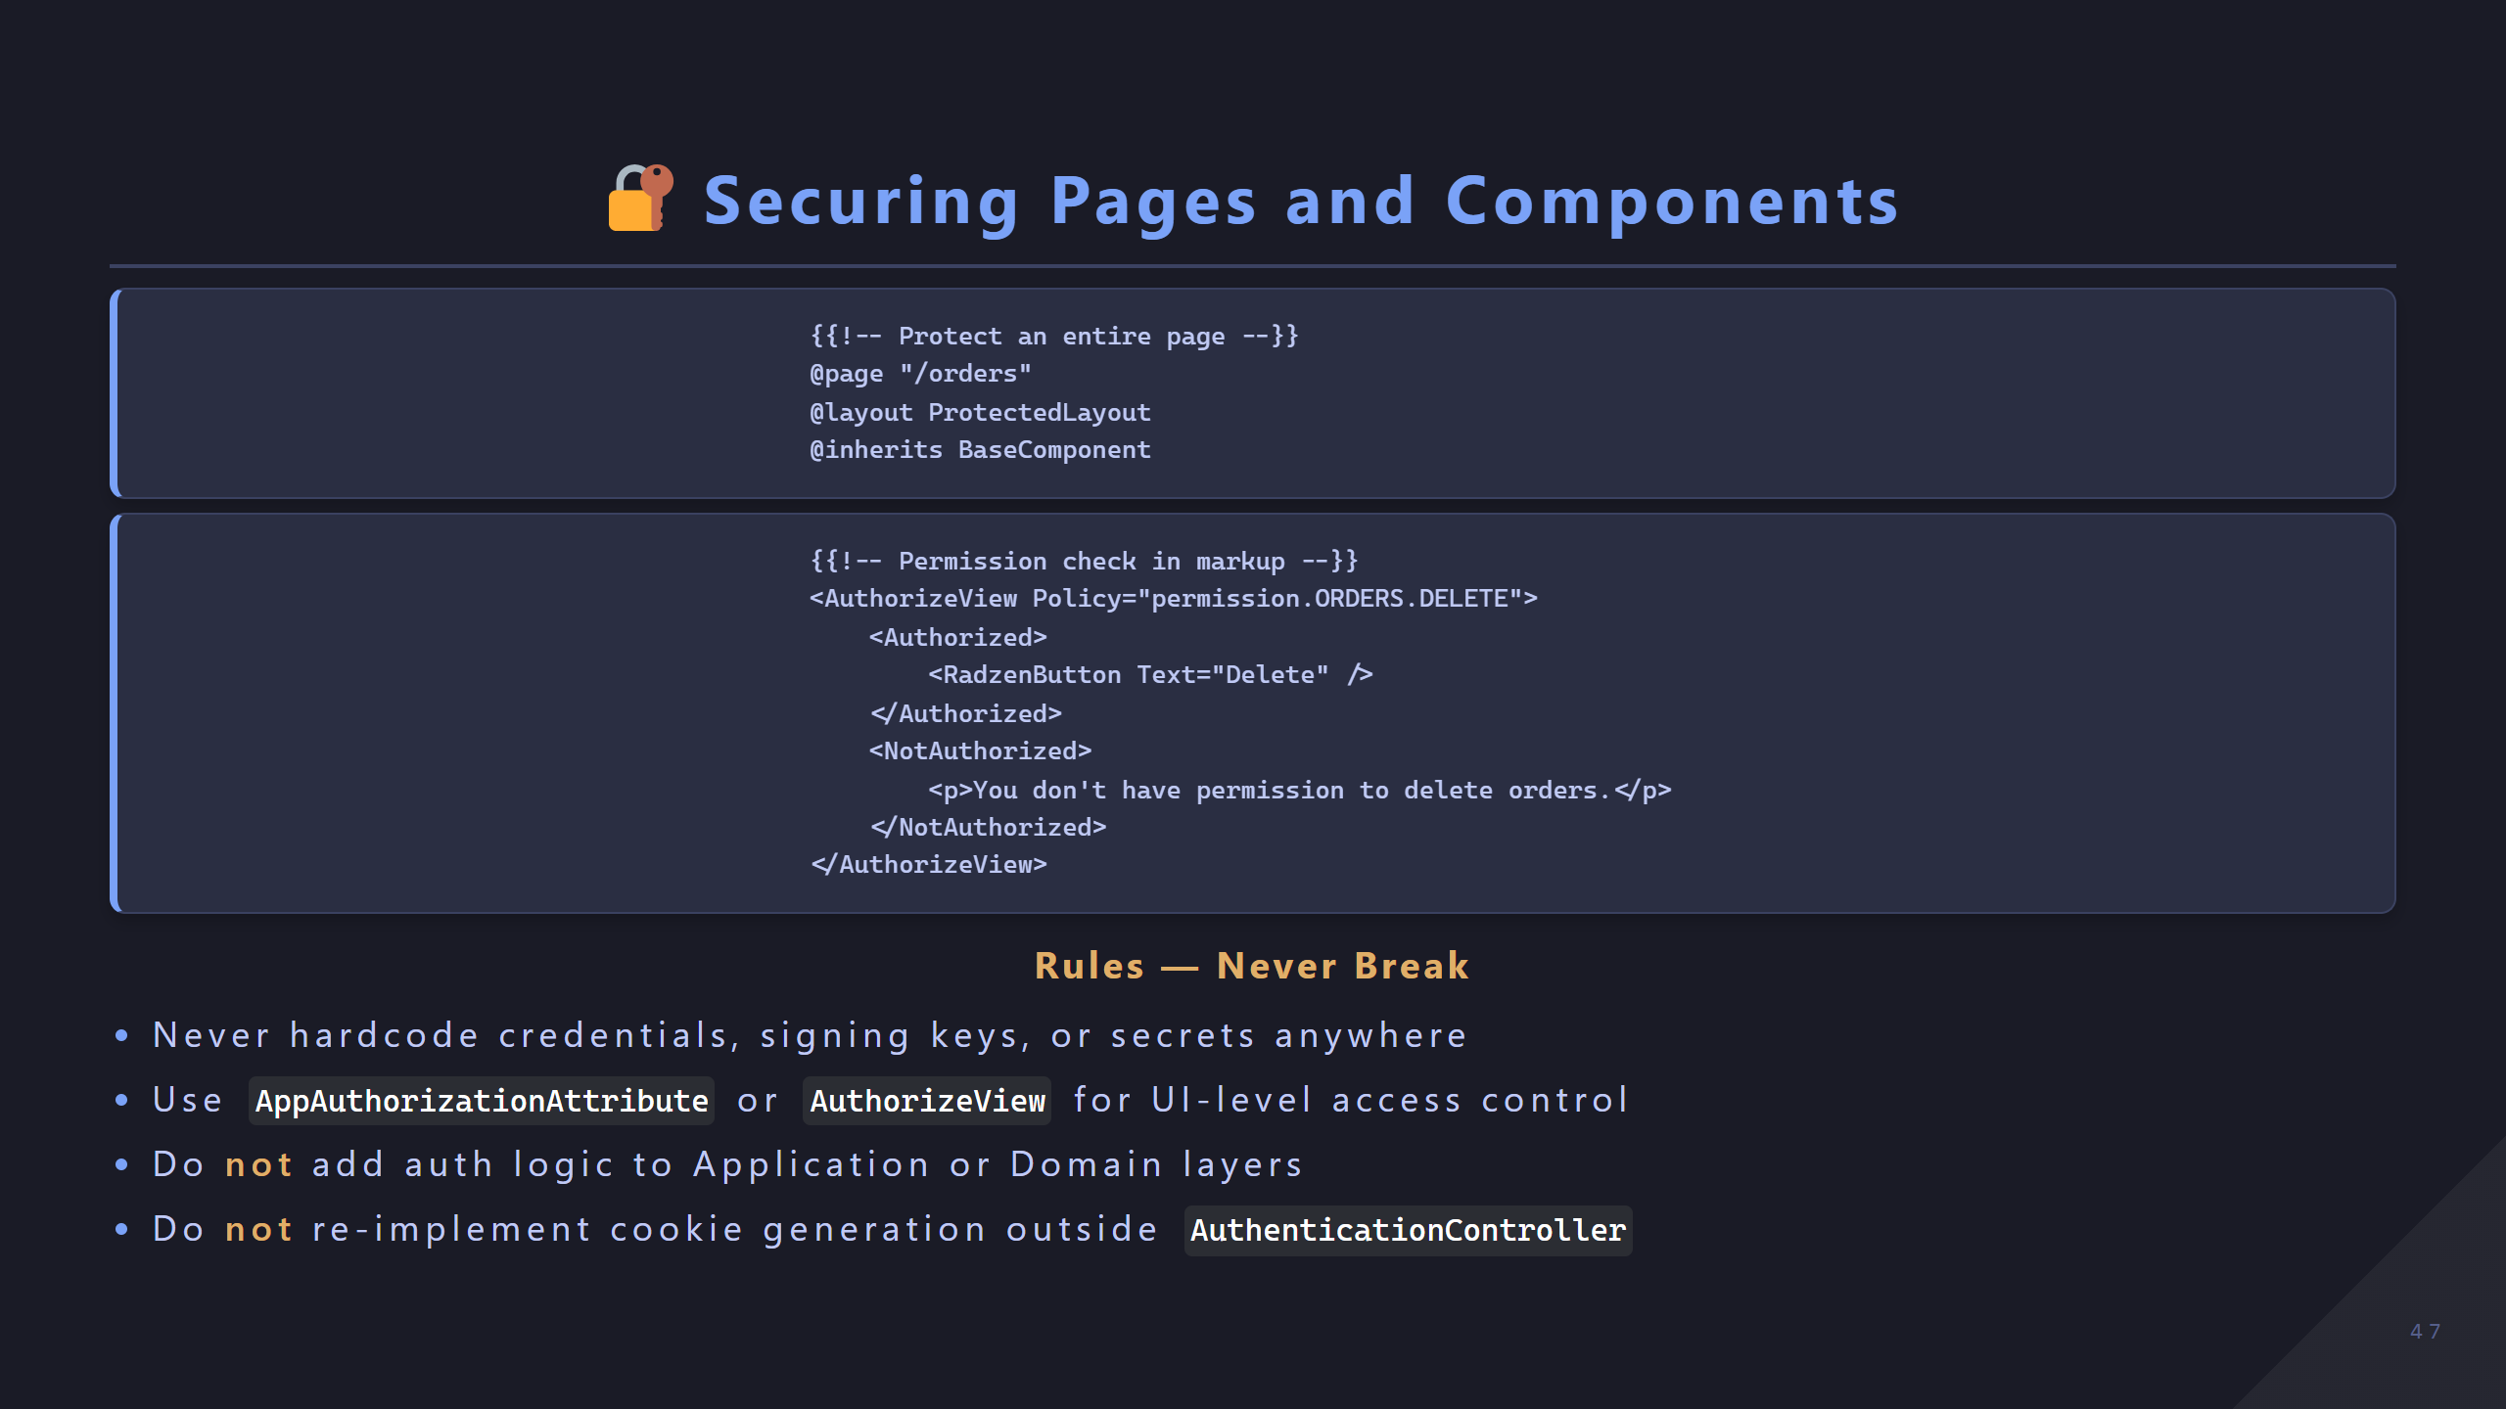
Notes:
═══════════════════════════════════════════════════ SLIDE 40 — SECURING PAGES ════════════════════════════════════════════════════

Slide 48

Notes:
═══════════════════════════════════════════════════ PART 8 DIVIDER — SAP ════════════════════════════════════════════════════

Slide 49
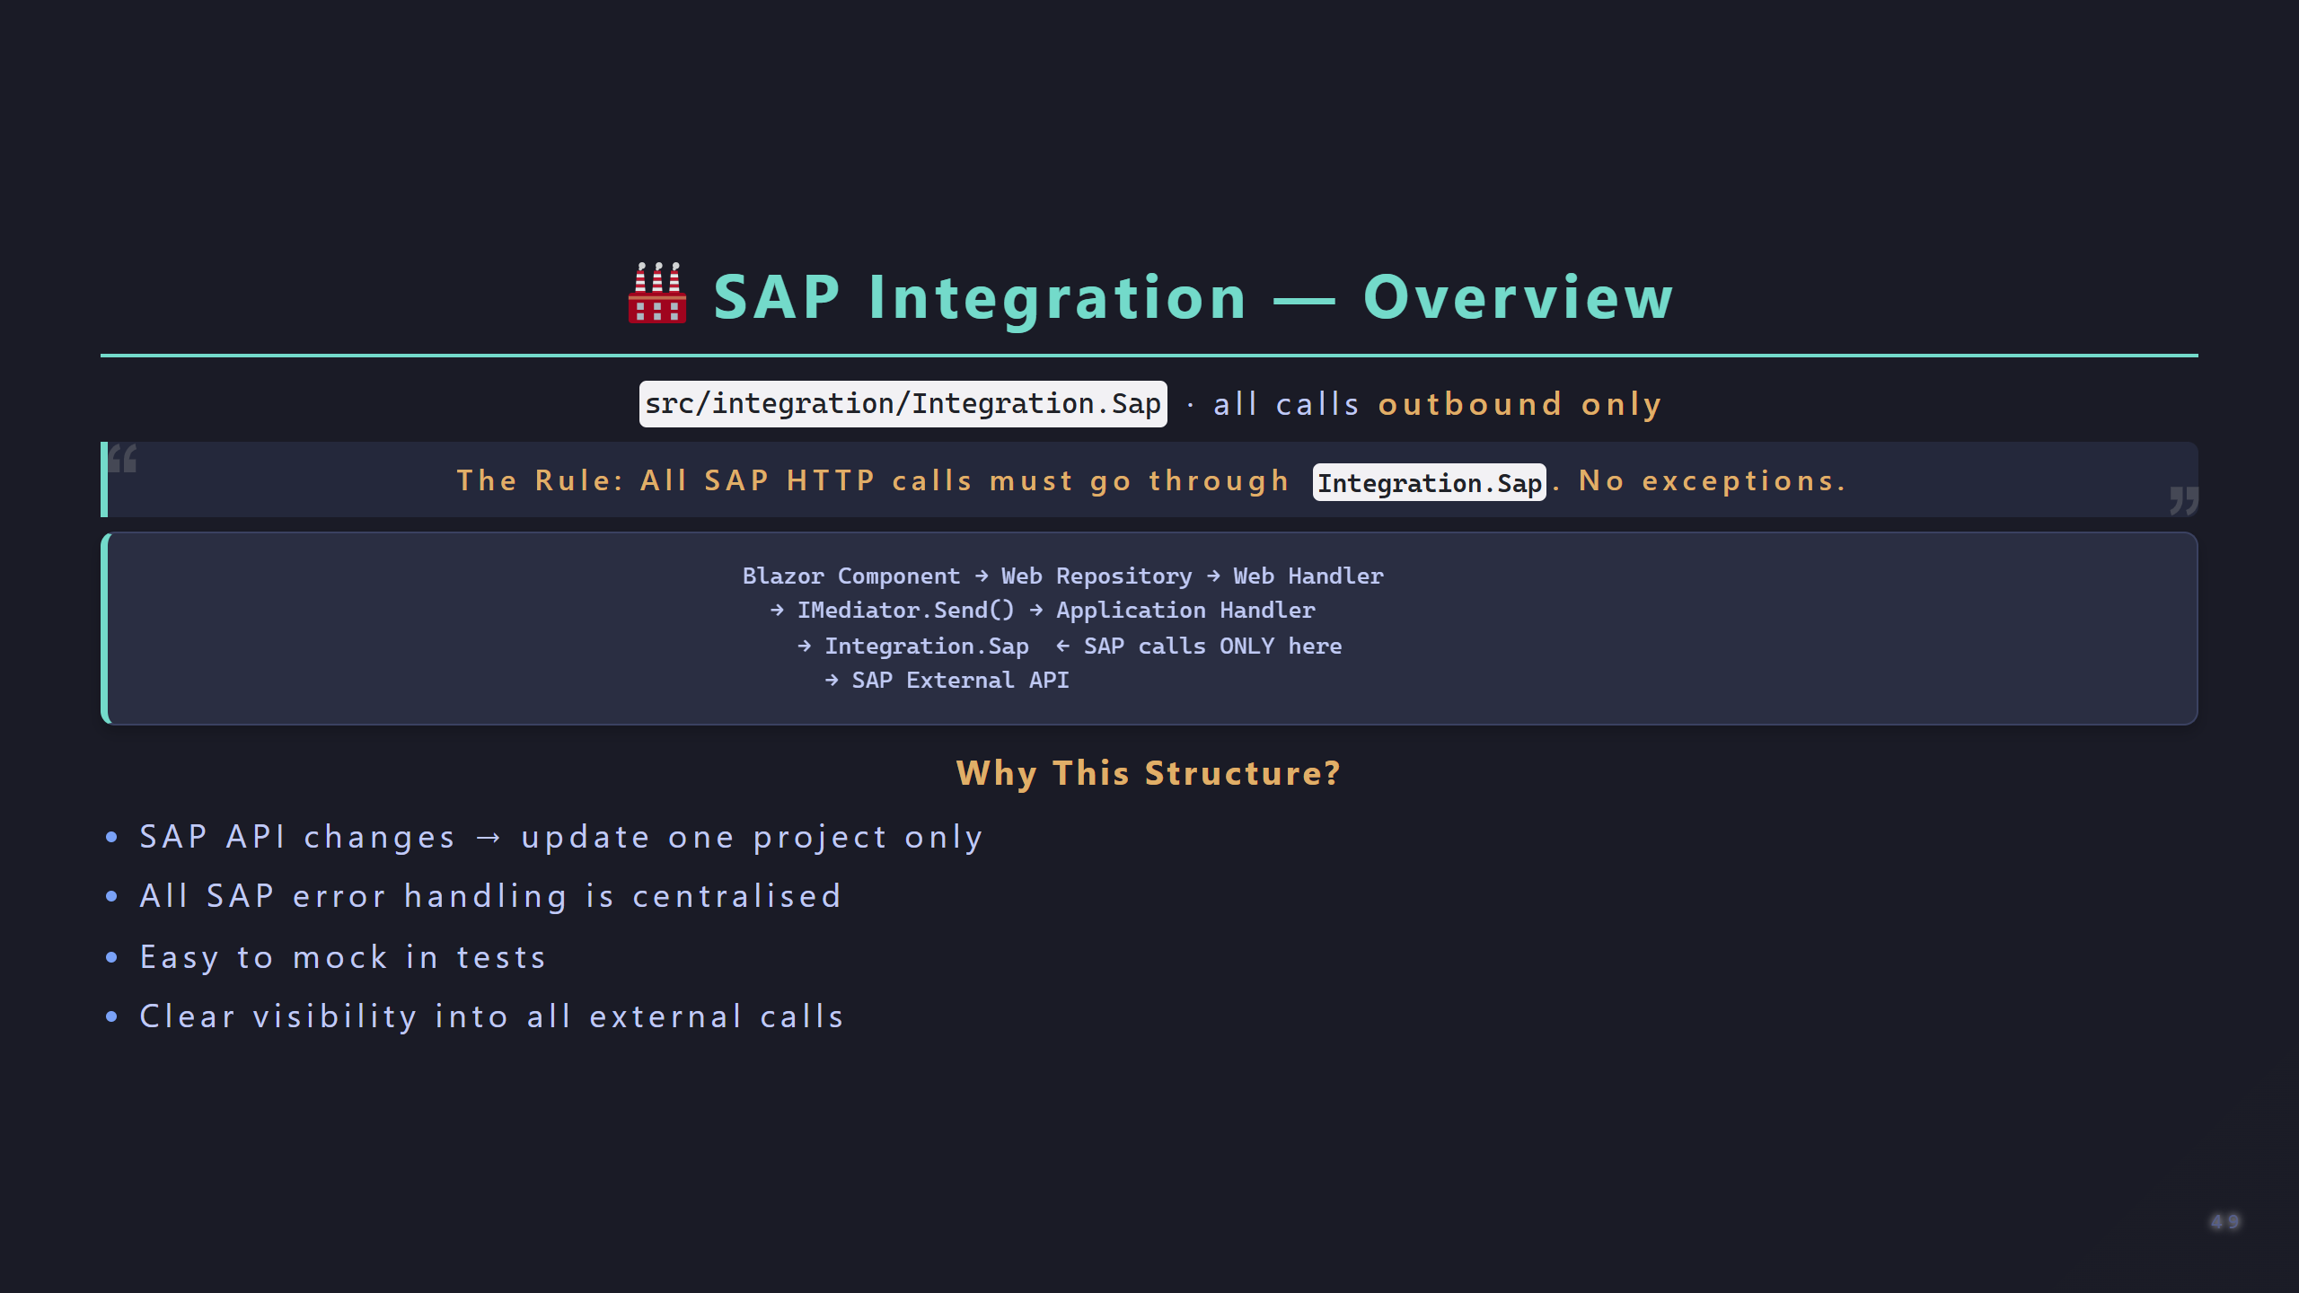
Notes:
═══════════════════════════════════════════════════ SLIDE 41 — SAP OVERVIEW ════════════════════════════════════════════════════

Slide 50
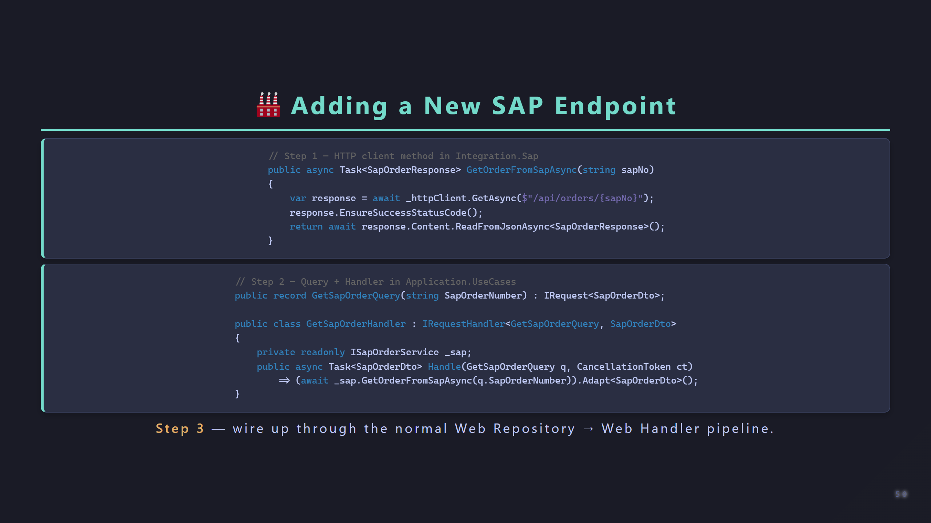
Notes:
═══════════════════════════════════════════════════ SLIDE 42 — ADDING A SAP ENDPOINT ════════════════════════════════════════════════════

Slide 51

Notes:
═══════════════════════════════════════════════════ PART 9 DIVIDER — NETSUITE INTEGRATION ════════════════════════════════════════════════════

Slide 52
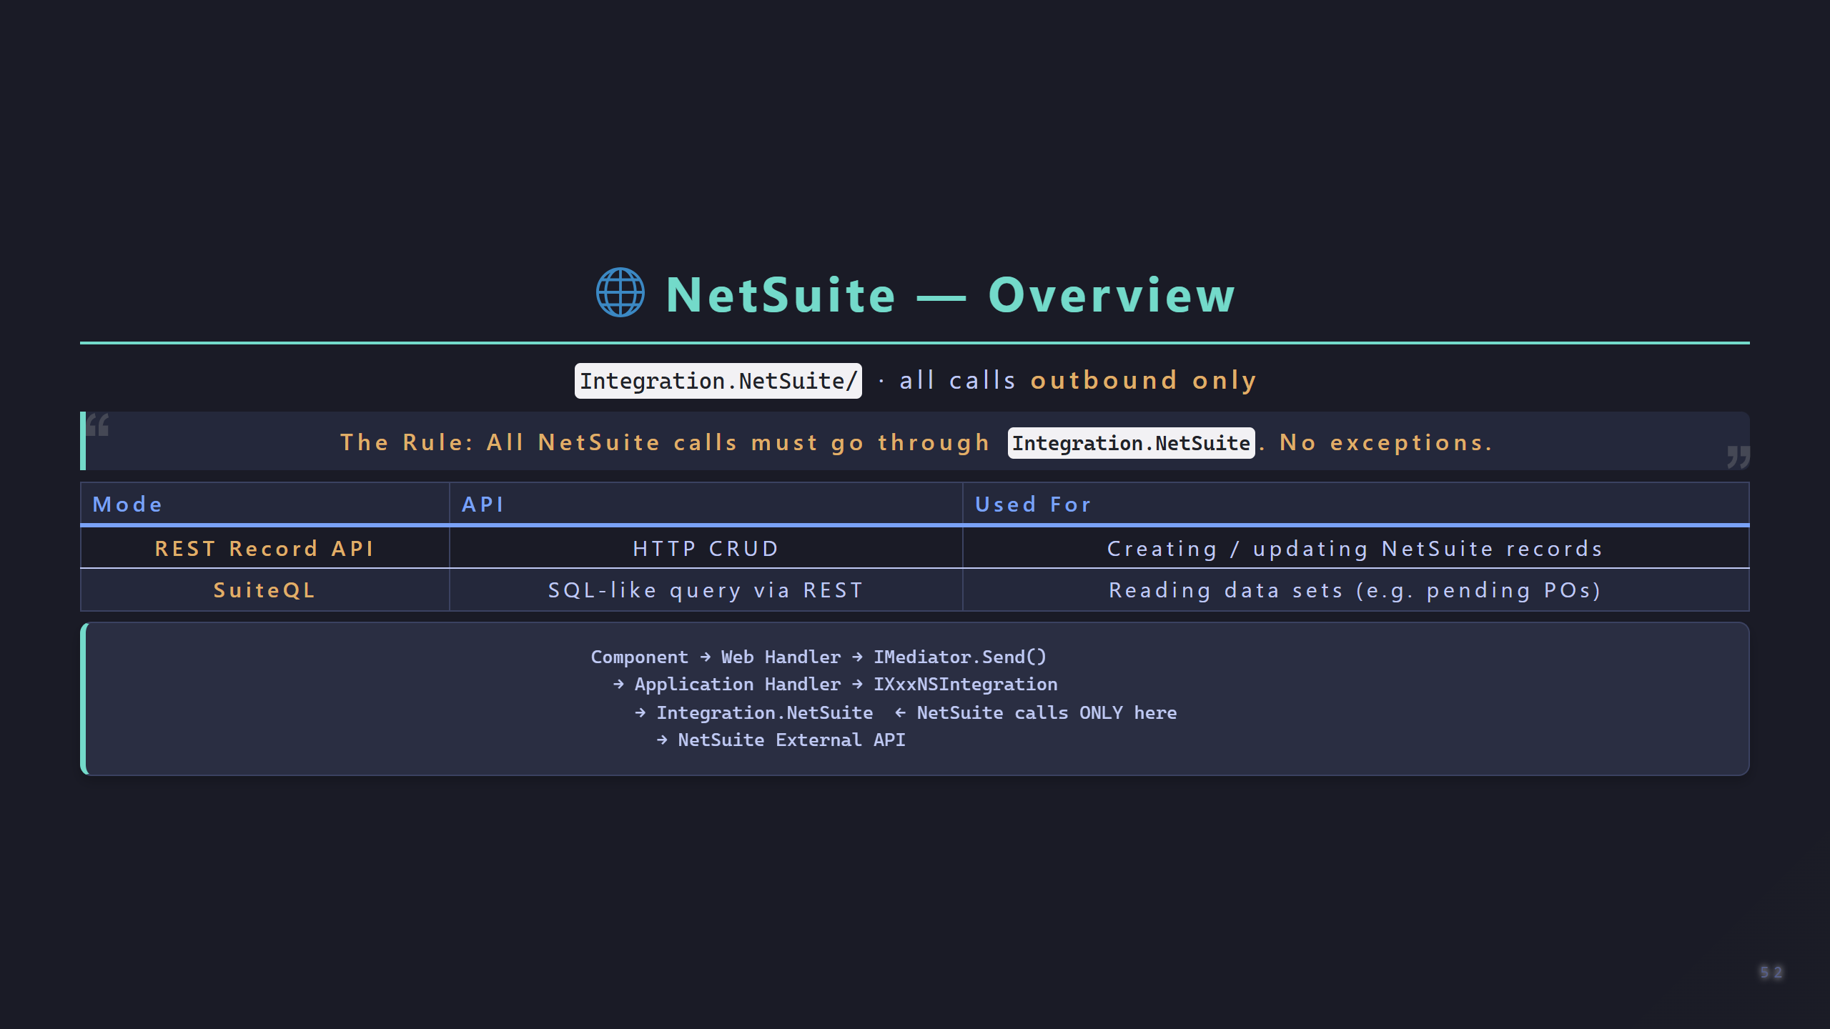
Notes:
═══════════════════════════════════════════════════ SLIDE 43 — NETSUITE OVERVIEW ════════════════════════════════════════════════════

Slide 53
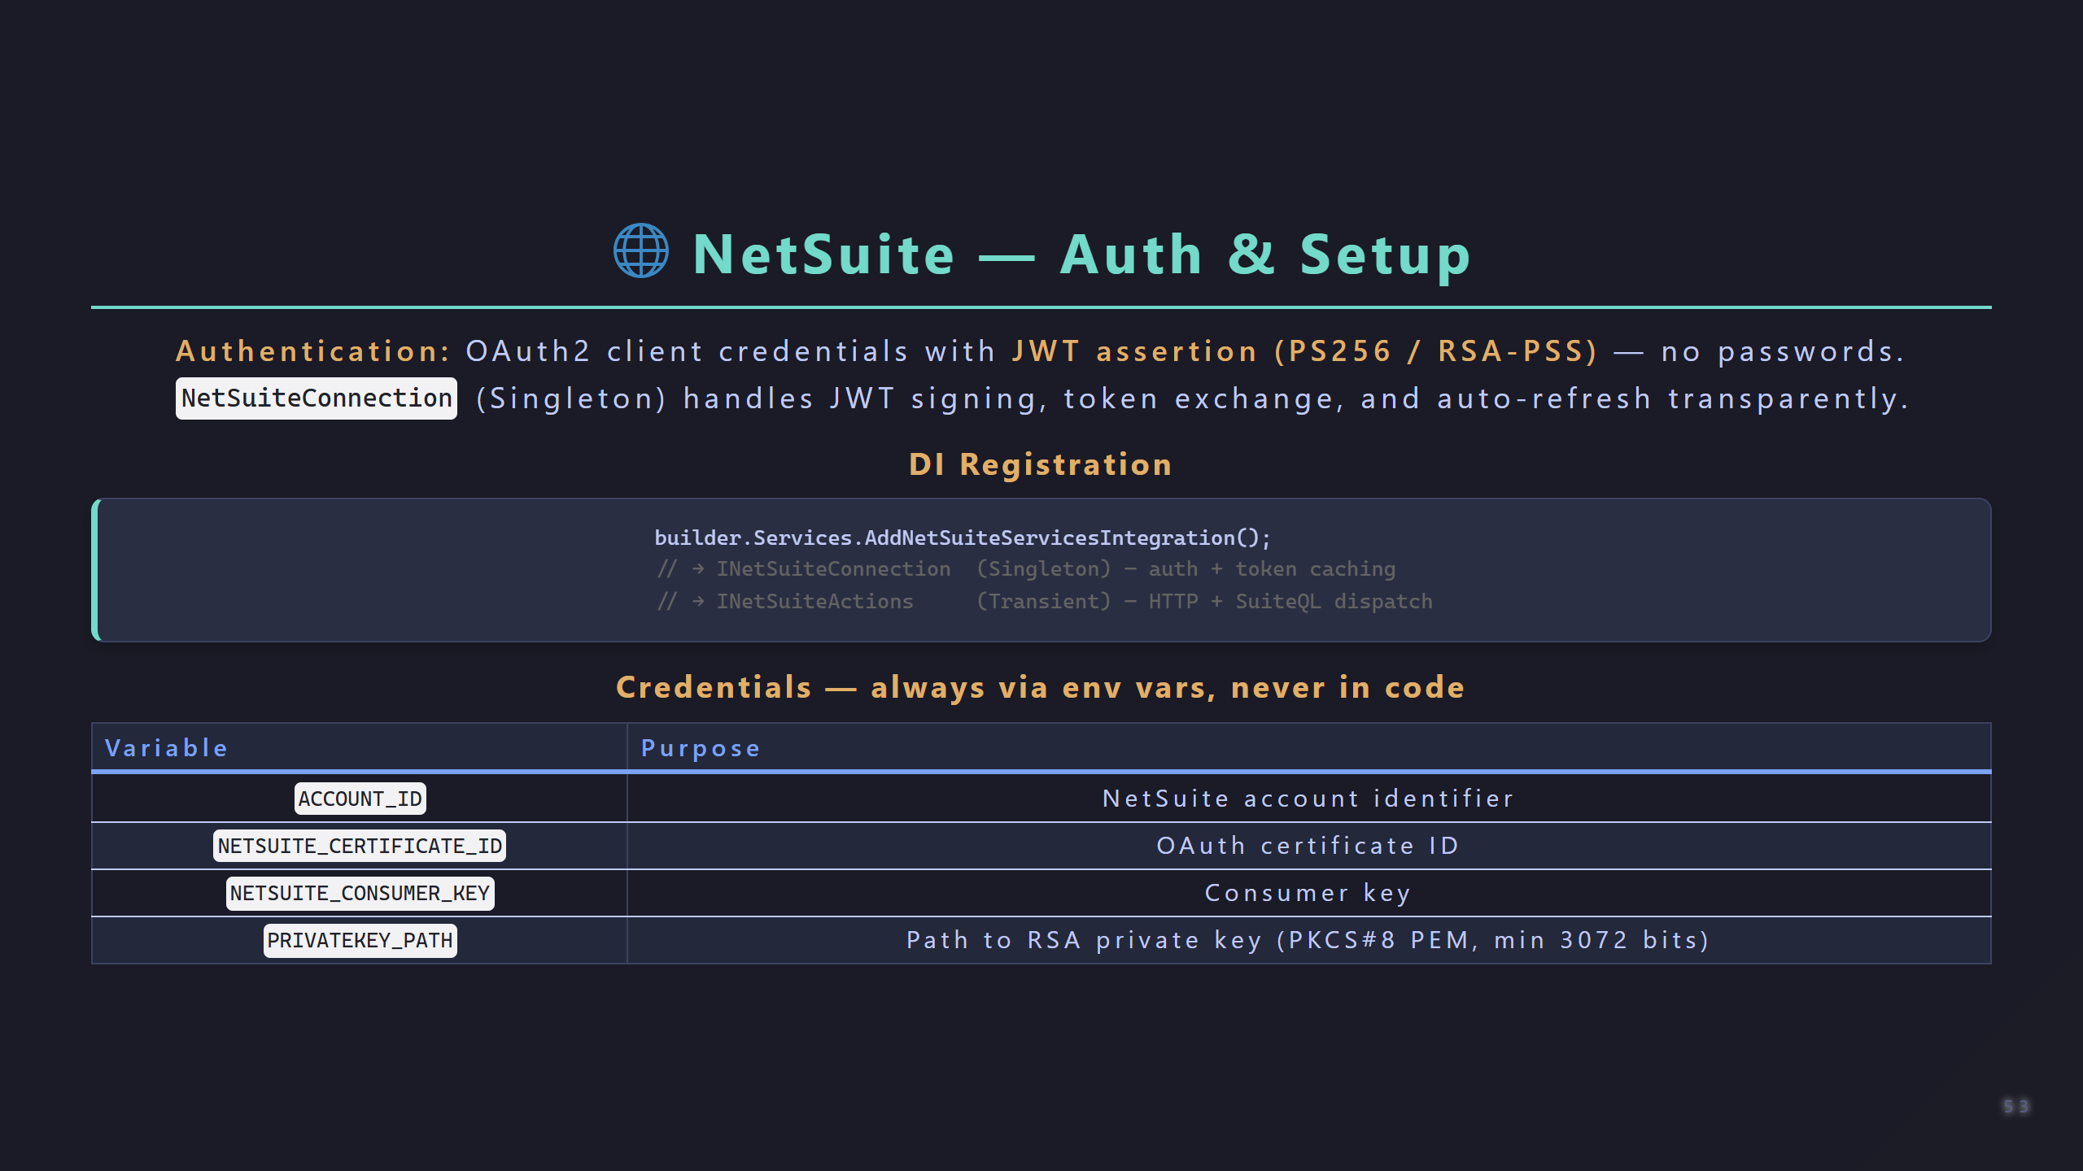
Notes:
═══════════════════════════════════════════════════ SLIDE 44 — NETSUITE AUTH & SETUP ════════════════════════════════════════════════════

Slide 54
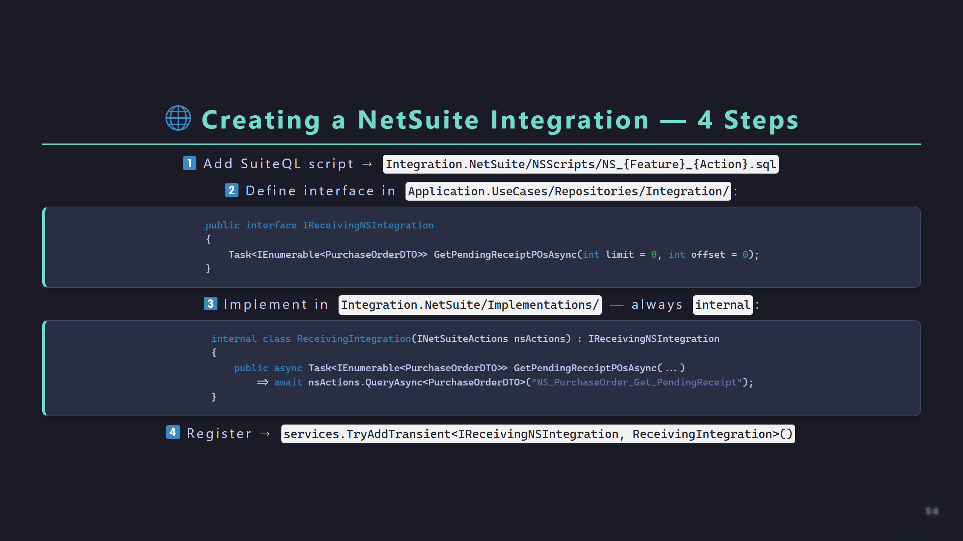
Notes:
═══════════════════════════════════════════════════ SLIDE 45 — CREATING A NETSUITE INTEGRATION ════════════════════════════════════════════════════

Slide 55
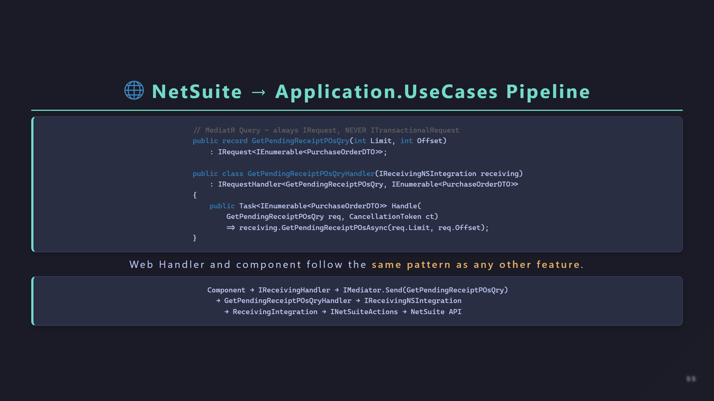
Notes:
═══════════════════════════════════════════════════ SLIDE 46 — NETSUITE PIPELINE ════════════════════════════════════════════════════

Slide 56

Notes:
═══════════════════════════════════════════════════ PART 10 DIVIDER — ODOO INTEGRATION ════════════════════════════════════════════════════

Slide 57
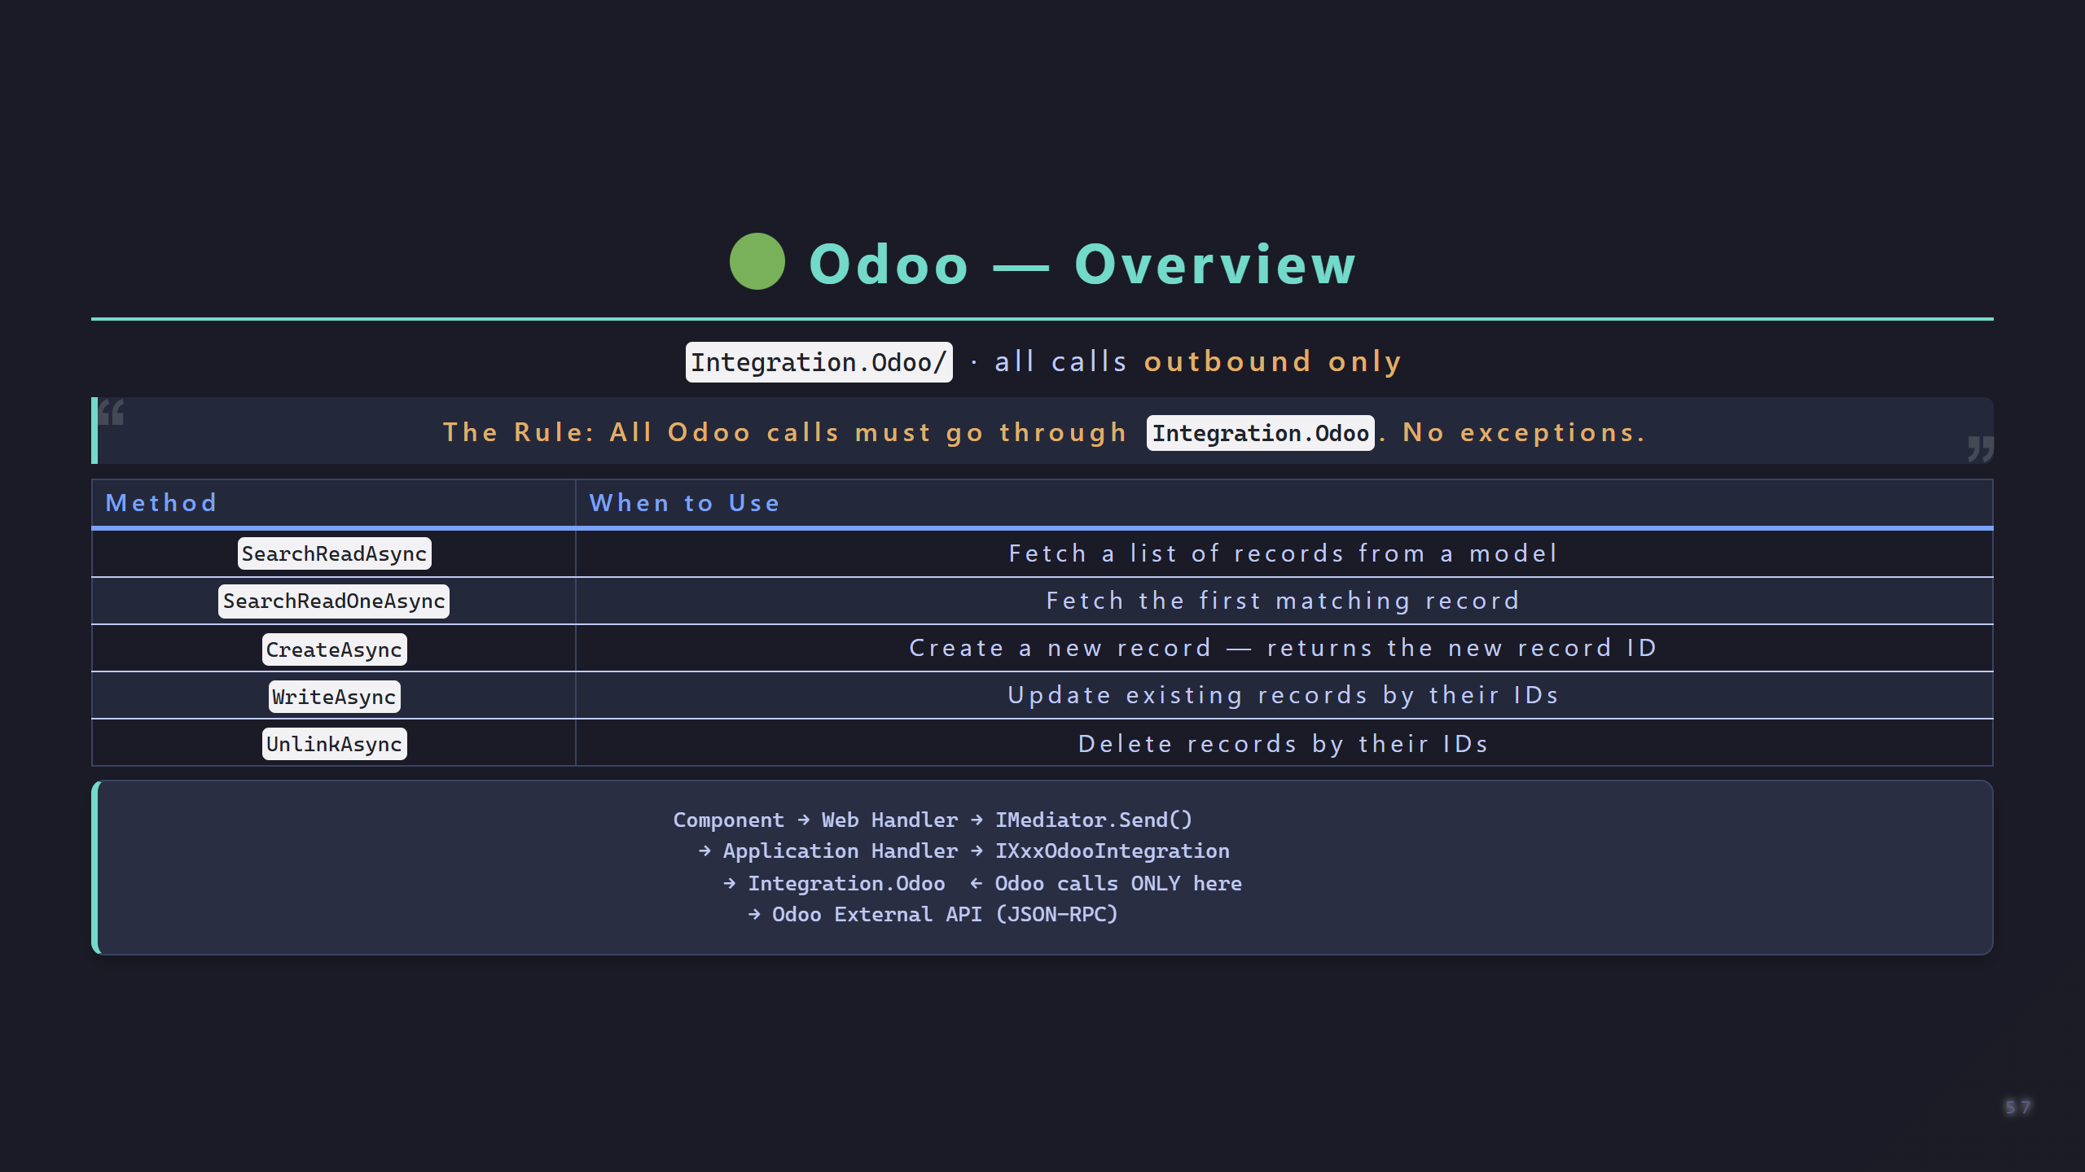
Notes:
═══════════════════════════════════════════════════ SLIDE 47 — ODOO OVERVIEW ════════════════════════════════════════════════════

Slide 58
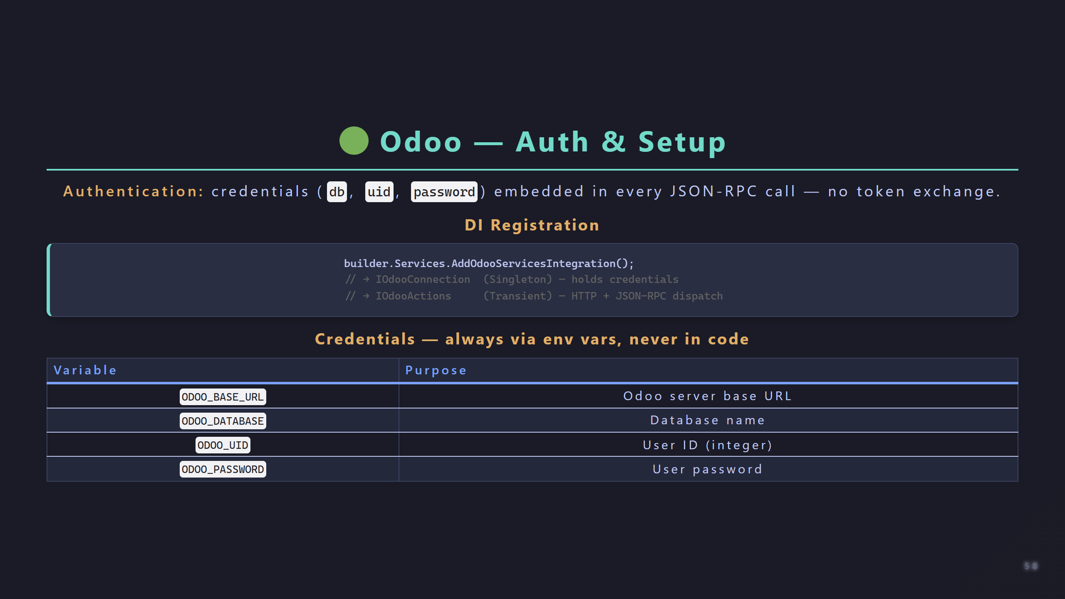
Notes:
═══════════════════════════════════════════════════ SLIDE 48 — ODOO AUTH & SETUP ════════════════════════════════════════════════════

Slide 59

Notes:
═══════════════════════════════════════════════════ SLIDE 49 — CREATING AN ODOO INTEGRATION ════════════════════════════════════════════════════

Slide 60

Notes:
═══════════════════════════════════════════════════ PART 11 DIVIDER — CONVENTIONS ════════════════════════════════════════════════════

Slide 61

Notes:
═══════════════════════════════════════════════════ SLIDE 43 — NAMING CONVENTIONS ════════════════════════════════════════════════════

Slide 62

Notes:
═══════════════════════════════════════════════════ SLIDE 44 — ERROR HANDLING STRATEGY ════════════════════════════════════════════════════

Slide 63

Notes:
═══════════════════════════════════════════════════ SLIDE 45 — THINGS YOU MUST NEVER DO ════════════════════════════════════════════════════

Slide 64

Notes:
═══════════════════════════════════════════════════ SLIDE 46 — LAYER BOUNDARY RULES ════════════════════════════════════════════════════

Slide 65

Notes:
═══════════════════════════════════════════════════ PART 12 DIVIDER — DEBTS & BUILD ════════════════════════════════════════════════════

Slide 66

Notes:
═══════════════════════════════════════════════════ SLIDE 47 — ARCHITECTURAL DEBTS ════════════════════════════════════════════════════

Slide 67

Notes:
═══════════════════════════════════════════════════ SLIDE 48 — BUILDING LOCALLY ════════════════════════════════════════════════════

Slide 68

Notes:
═══════════════════════════════════════════════════ SLIDE 49 — TROUBLESHOOTING ════════════════════════════════════════════════════

Slide 69

Notes:
═══════════════════════════════════════════════════ SLIDE 50 — FINAL RECAP ════════════════════════════════════════════════════

Slide 70


